Slide 1
Контроль за соблюдением законодательства о контрактной системе при осуществлении закупок товаров, работ, услуг для обеспечения государственных и муниципальных нужд. Типичные нарушения. Ответственность за нарушение законодательства о контрактной системе.
Автор: Долгополова Ксения Андреевна

Slide 2
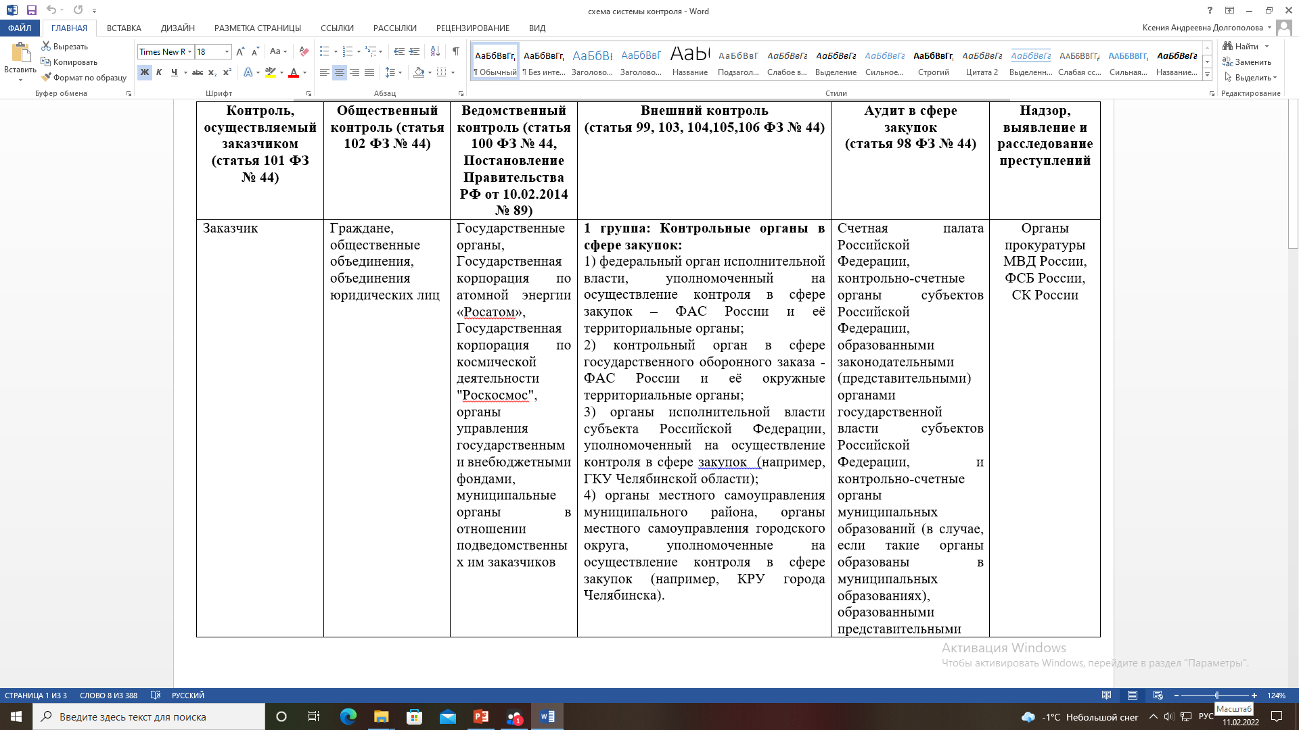

Slide 4
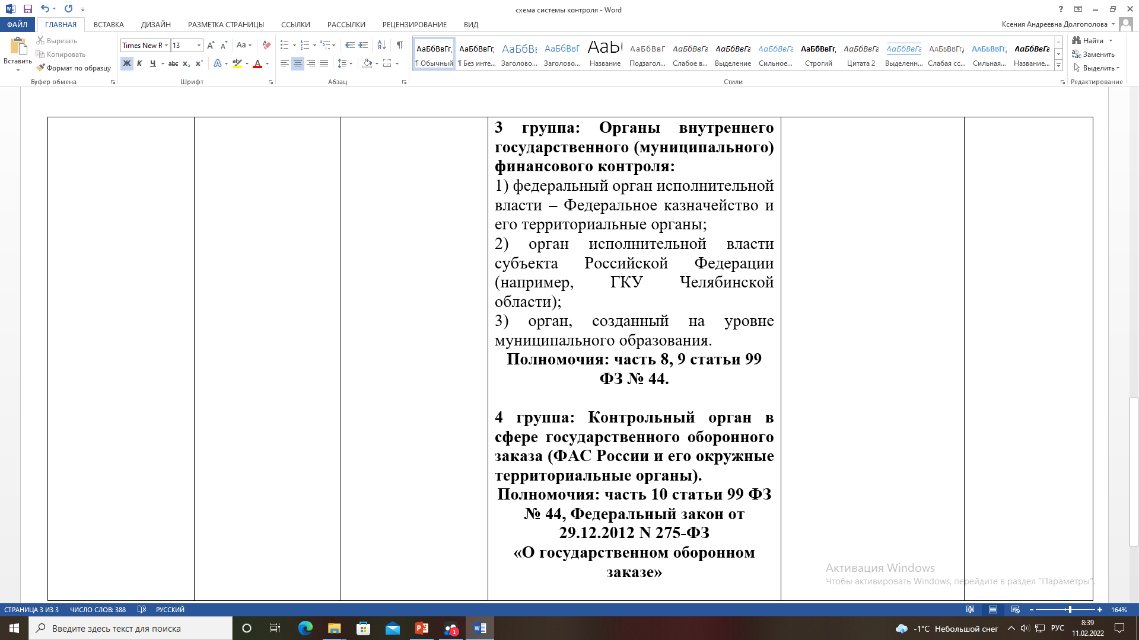

Slide 5
Контроль в сфере закупок, осуществляемый заказчиком (статья 101 ФЗ № 44)
Заказчик обязан осуществлять контроль за исполнением поставщиком (подрядчиком, исполнителем) условий контракта в соответствии с законодательством Российской Федерации.
Заказчик обязан осуществлять контроль за предусмотренным частью 5 статьи 30 ФЗ № 44 привлечением поставщиком (подрядчиком, исполнителем) к исполнению контракта субподрядчиков, соисполнителей из числа субъектов малого предпринимательства и социально ориентированных некоммерческих организаций.
Решение Арбитражного суда Челябинской области от 06.06.2018 № А76-32382/2017 и Определение Верховного суда Челябинской области от 12.02.2020 по этому же делу.

Slide 6
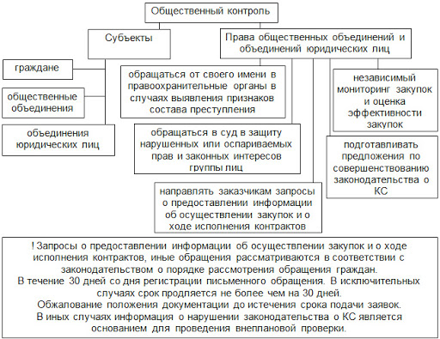
Статья 102 ФЗ № 44

Slide 7
Письмо Министерства финансов Российской Федерации от 13.09.2017 № 24-05-08/59009, Письмо Министерства экономического развития Российской Федерации от 15.12.2016 № Д28и-3287
1) положениями Закона о контрактной системе не установлен исчерпывающий перечень информации, которая может быть запрошена гражданами, общественными объединениями и объединениями юридических лиц, осуществляющими общественный контроль;
2) ЕИС содержит широкий перечень общедоступной информации и документов в отношении осуществляемых закупок;
3) наличие информации в ЕИС не исключает обязанности рассмотрения заказчиком запросов в соответствии с частью 4 статьи 102 Закона о контрактной системе;
4) при рассмотрении запроса о представлении документов необходимо исходить, в том числе из соблюдения законодательства о коммерческой, государственной, служебной и иной тайне.

Slide 8
Ведомственный контроль в сфере закупок
Кто устанавливает порядок контроля?
Правительство РФ, высший исполнительный орган субъекта РФ, местная администрация
Что является объектом контроля?
Соблюдение законодательства о контрактной системе и иных НПА
Кто осуществляет контроль?
государственные органы;
ГК Росатом, ГК Роскосмос;
органы управления государственными внебюджетными фондами;
муниципальные органы
Постановление Правительства РФ от 10.02.2014 № 89 «Об утверждении Правил осуществления ведомственного контроля в сфере закупок для обеспечения федеральных нужд», статья 100 ФЗ № 44.

Slide 9
Предметом ведомственного контроля является соблюдение подведомственными органам ведомственного контроля заказчиками, в том числе их контрактными службами, контрактными управляющими, комиссиями по осуществлению закупок, уполномоченными органами и уполномоченными учреждениями, законодательства Российской Федерации о контрактной системе в сфере закупок.
При осуществлении ведомственного контроля органы ведомственного контроля осуществляют проверку соблюдения законодательства Российской Федерации о контрактной системе в сфере закупок, в том числе:
а) соблюдения ограничений и запретов, установленных законодательством Российской Федерации о контрактной системе в сфере закупок;
б) соблюдения требований к обоснованию закупок и обоснованности закупок;
в) соблюдения требований о нормировании в сфере закупок;
г) правильности определения и обоснования начальной (максимальной) цены контракта, цены контракта, заключаемого с единственным поставщиком (подрядчиком, исполнителем), начальной цены единицы товара, работы, услуги, начальной суммы цен единиц товара, работы, услуги;
д) соответствия информации об идентификационных кодах закупок и не превышения объема финансового обеспечения для осуществления данных закупок информации, содержащейся в планах-графиках закупок, извещениях об осуществлении закупок, протоколах определения поставщиков (подрядчиков, исполнителей), условиях проектов контрактов, направленных участниками закупок, с которыми заключаются контракты, в реестре контрактов, заключенных заказчиками;
ж) предоставления учреждениям и предприятиям уголовно-исполнительной системы, организациям инвалидов преимущества в отношении предлагаемых ими цены контракта, суммы цен единиц товара, работы, услуги;
з) соблюдения требований, касающихся участия в закупках субъектов малого предпринимательства, социально ориентированных некоммерческих организаций;
и) соблюдения требований по определению поставщика (подрядчика, исполнителя);
л) применения заказчиком мер ответственности и совершения иных действий в случае нарушения поставщиком (подрядчиком, исполнителем) условий контракта;
м) соответствия поставленного товара, выполненной работы (ее результата) или оказанной услуги условиям контракта;
н) своевременности, полноты и достоверности отражения в документах учета поставленного товара, выполненной работы (ее результата) или оказанной услуги;
о) соответствия использования поставленного товара, выполненной работы (ее результата) или оказанной услуги целям осуществления закупки.

Slide 10
Ведомственный контроль осуществляется в соответствии с регламентом, утвержденным органом ведомственного контроля.
Органом ведомственного контроля определяется состав работников, уполномоченных на осуществление ведомственного контроля.
Ведомственный контроль осуществляется путем проведения выездных или документарных мероприятий ведомственного контроля.
Должностные лица органов ведомственного контроля, уполномоченные на осуществление мероприятий ведомственного контроля, должны иметь высшее образование или дополнительное профессиональное образование в сфере закупок.
Выездные или документарные мероприятия ведомственного контроля проводятся по поручению, приказу (распоряжению) руководителя органа ведомственного контроля или иного лица, уполномоченного руководителем органа ведомственного контроля.
Орган ведомственного контроля уведомляет заказчика о проведении мероприятия ведомственного контроля путем направления уведомления о проведении такого мероприятия.
Уведомление должно содержать следующую информацию:
а) наименование заказчика, которому адресовано уведомление;
б) предмет мероприятия ведомственного контроля (проверяемые вопросы), в том числе период времени, за который проверяется деятельность заказчика;
в) вид мероприятия ведомственного контроля (выездное или документарное);
г) дата начала и дата окончания проведения мероприятия ведомственного контроля;
д) перечень должностных лиц, уполномоченных на осуществление мероприятия ведомственного контроля;
е) запрос о предоставлении документов, информации, материальных средств, необходимых для осуществления мероприятия ведомственного контроля;
ж) информация о необходимости обеспечения условий для проведения выездного мероприятия ведомственного контроля, в том числе о предоставлении помещения для работы, средств связи и иных необходимых средств и оборудования для проведения такого мероприятия.
Срок проведения мероприятия ведомственного контроля не может составлять более чем 15 календарных дней и может быть продлен только один раз не более чем на 15 календарных дней по решению руководителя органа ведомственного контроля или лица, его замещающего.

Slide 11
При проведении мероприятия ведомственного контроля должностные лица, уполномоченные на осуществление ведомственного контроля, имеют право:
а) в случае осуществления выездного мероприятия ведомственного контроля на беспрепятственный доступ на территорию, в помещения, здания заказчика (в необходимых случаях на фотосъемку, видеозапись, копирование документов) при предъявлении ими служебных удостоверений и уведомления с учетом требований законодательства Российской Федерации о защите государственной тайны;
б) на истребование необходимых для проведения мероприятия ведомственного контроля документов с учетом требований законодательства Российской Федерации о защите государственной тайны;
в) на получение необходимых объяснений в письменной форме, в форме электронного документа и (или) устной форме по вопросам проводимого мероприятия ведомственного контроля.
По результатам проведения мероприятия ведомственного контроля составляется акт проверки, который подписывается должностным лицом органа ведомственного контроля, ответственным за проведение мероприятия ведомственного контроля, и представляется руководителю органа ведомственного контроля или иному уполномоченному руководителем ведомственного контроля лицу.
При выявлении нарушений по результатам мероприятия ведомственного контроля должностными лицами, уполномоченными на проведение мероприятий ведомственного контроля, в порядке, установленном регламентом разрабатывается и утверждается план устранения выявленных нарушений.
В случае выявления по результатам проверок действий (бездействия), содержащих признаки административного правонарушения, материалы проверки подлежат направлению в соответствующий федеральный орган исполнительной власти, уполномоченный на осуществление контроля в сфере закупок товаров (работ, услуг) для обеспечения государственных и муниципальных нужд, а в случае выявления действий (бездействия), содержащих признаки состава уголовного преступления, - в правоохранительные органы.
Материалы по результатам мероприятий ведомственного контроля, в том числе план устранения выявленных нарушений, а также иные документы и информация, полученные (разработанные) в ходе проведения мероприятий ведомственного контроля, хранятся органом ведомственного контроля не менее 3 лет.

Slide 12
Проблемные вопросы, связанные с взаимодействием антимонопольного органа и органов ведомственного контроля
Направляется информация о нарушениях из актов органов ведомственного контроля, не позволяющая определить содержание нарушения (ссылка на ИКЗ или номер извещения закупки или № контракта и статья закона, которая нарушена).
Направляется информация о нарушениях, сроки давности привлечения к ответственности по которым истекли, или по которым срок давности истекает в пределах месяца (по практике средний срок, необходимый для привлечения к административной ответственности виновных лиц составляет 1,5-2 месяца с учетом необходимости надлежащего уведомления лиц и вручения им процессуальных документов).
По событиям административных правонарушений, по которым истекли сроки давности, выносится определение об отказе в возбуждении дела об административном правонарушении).
Направляется информация о нарушениях, по которым у антимонопольного органа отсутствуют полномочия по привлечению к административной ответственности виновных лиц (например, нарушения по нормированию, планированию, исполнению контрактов).

Slide 13
Типичные нарушения, выявляемые в рамках ведомственного контроля в отношении федеральных заказчиков:
нарушение требований национального режима при утверждении документаций о закупках (отсутствие условий допуска, запретов и ограничений, избрание кода ОКПД 2, не соответствующего объекту закупки, с целью отказа от применения национального режима);
нарушение требований статьи 34 ФЗ № 44 при установлении в контрактах мер ответственности за неисполнение или ненадлежащее исполнение условий контрактов, сроков оплаты исполненных обязательств, а также отсутствия в контрактах условия о том, что цена является твердой и не подлежит изменению в ходе исполнения контрактов;
не направление или несвоевременное направление в федеральный орган исполнительной власти, уполномоченный на ведение Реестра контрактов, информации и документов, предусмотренных статьей 103 ФЗ № 44 (например, заключенных контрактов, документов о приемке, информации об оплате обязательств или о начислении неустойки);
нарушение порядка предоставления участникам закупок разъяснений положений документаций о закупках (размещение разъяснений в Единой информационной системе в сфере закупок, не содержащих предмета запросов);
указание в отчетах об объеме закупок у субъектов малого предпринимательства и социально ориентированных некоммерческих организаций недостоверных сведений о совокупном годовом объеме закупок с учетом и без учета части 1.1 статьи 30 ФЗ № 44, % об объеме закупок у субъектов малого предпринимательства и социально ориентированных некоммерческих организаций;
нарушение сроков оплаты исполненных обязательств.
При проведении ведомственного контроля не уделяется внимание вопросам:
соблюдения членами комиссий по осуществлению закупок требований законодательства о контрактной при рассмотрении заявок участников закупок и выборе победителей закупок, в том числе и в части соблюдения национального режима;
соблюдения требований к содержанию протоколов в случае отклонения заявок (указания ссылки на ФЗ № 44, положения документации о закупке, которому не соответствует заявка, положения заявок, которые не соответствуют документации о закупке, и наличие обоснования отклонения);
соблюдения сроков размещения в Единой информационной системе в сфере закупок протоколов;
своевременности направления в антимонопольный орган уведомлений о заключении контрактов по пунктам 6,9,34,50 части 1 статьи 93 ФЗ № 44;
соблюдению правил выбора способа осуществления закупок и установления дополнительных требований к участникам закупок.

Slide 14
Примеры из административной и судебной практики
Решение Центрального районного суда города Челябинска от 04.04.2022 № 12-218/2022 - часть 2 статьи 7.31 КоАП РФ | Несвоевременное направление в федеральный орган исполнительной власти, уполномоченный на ведение Реестра контрактов, документа о приемке. Штраф - 20 000 рублей. Постановление о наложении штрафа оставлено без изменения.
Решение Челябинского областного суда от 14.05.2020 № 7-288/2020 – часть 2 статьи 7.31 КоАП РФ | Несвоевременное направление в федеральный орган исполнительной власти, уполномоченный на ведение Реестра контрактов, документов о приемке и информации об оплате исполненных обязательств. Штраф – 20 000 рублей. Постановление о наложении штрафа оставлено без изменения.
Решение Миасского городского суда от 25.05.2020 № 12-74/2020 – часть 2 статьи 7.31 КоАП РФ | Несвоевременное направление в федеральный орган исполнительной власти, уполномоченный на ведение Реестра контрактов, документов о приемке и информации об оплате исполненных обязательств. Штраф – 20 000 рублей. Производство по делу прекращено в связи с малозначительностью совершенного административного правонарушения.

Slide 15
Постановление о наложении штрафа по делу № 074/04/7.32-1535/2021 от 21.09.2021 – часть 4 статьи 7.32 КоАП РФ | Контракт предусматривал поставку следующих товаров: бензин АИ-92 9000 литров на сумму 353 790 рублей; бензин АИ-95 в количестве 1250 литров на сумму 51200 рублей; топливо дизельное ДТ в количестве 16999 литров на сумму 757135,46 рублей и 1 литр на сумму 64,82 рубля. Стороны 16.12.2020 заключили дополнительное соглашение № 2 и изменили количество товаров и цену: бензин АИ-92 5455 литров (39,3 % от контракта и 12,6 % от дополнительного соглашения № 1) на сумму 214 436,05 рублей (39,3 % от контракта и 12,6 % от дополнительного соглашения № 1); бензин АИ-95 780 литров (37,6 % от контракта и 14,7 % от дополнительного соглашения № 1) на сумму 31 948,80 рублей (37,6 % от контракта и 14,7 % от дополнительного соглашения № 1; топливо дизельное ДТ 14200 литров (16,47% от контракта и 4,4 % от дополнительного соглашения № 1) на сумму 632 468 рублей (16,4 % от контракта и 4,4 % от дополнительного соглашения № 1). Нарушение части 2 статьи 34, пункта «б» пункта 1 части 1 статьи 95 ФЗ № 44. Штраф 20 000 рублей.

Slide 17
Форма контрольного мероприятия | ФАС России и ТО | ОИВ субъекта РФ, уполномоченный на осуществление контроля | ОМСУ, уполномоченный на осуществление контроля
Рассмотрение жалоб на субъектов контроля | + (в том числе на операторов электронных площадок) в отношении заказчиков вне зависимости от уровня бюджета | + | +
Проведение плановых проверок | в отношении федеральных заказчиков | в отношении областных заказчиков | в отношении муниципальных заказчиков
Проведение внеплановых проверок | в отношении заказчиков вне зависимости от уровня бюджета | в отношении областных и муниципальных заказчиков | в отношении муниципальных заказчиков

Slide 18
Форма контрольного мероприятия | ФАС России и ТО | ОИВ субъекта РФ, уполномоченный на осуществление контроля | ОМСУ, уполномоченный на осуществление контроля
Рассмотрение вопроса о включении участников закупок в Реестр недобросовестных поставщиков (подрядчиков, исполнителей) | +
Рассмотрение уведомлений о заключении контрактов по части 1 статьи 93 ФЗ № 44 | в отношении федеральных заказчиков | в отношении областных заказчиков | в отношении муниципальных заказчиков
Контроль за соблюдением антимонопольного законодательства | +

Slide 19
Форма контрольного мероприятия | ФАС России и ТО | ОИВ субъекта РФ, уполномоченный на осуществление контроля | ОМСУ, уполномоченный на осуществление контроля
Контроль за соблюдением государственного оборонного заказа | +
Привлечение виновных лиц в нарушении законодательства о контрактной системе к административной ответственности | + | + | Не обладают правом на возбуждение и рассмотрение дел об административных правонарушениях. В случае выявления нарушений направляю информацию в ФАС России и её ТО или в ОИВ субъекта РФ, уполномоченный на осуществление контроля

Slide 20
Приказ ФАС России от 13.10.2015 № 955/15 «О координации деятельности центрального аппарата ФАС России и территориальных органов ФАС России при осуществлении контроля в сфере закупок в соответствии с Федеральным законом от 05.04.2013 № 44-ФЗ «О контрактной системе в сфере закупок товаров, работ, услуг для обеспечения государственных и муниципальных нужд», а также при осуществлении полномочий по ведению реестра недобросовестных поставщиков (подрядчиков, исполнителей)»
1. Территориальным органам ФАС России:
1.1. Передавать для рассмотрения в центральный аппарат ФАС России жалобы на действия (бездействие) заказчика, уполномоченного органа, уполномоченного учреждения, специализированной организации, комиссии по осуществлению закупок, ее членов, должностных лиц контрактной службы, контрактного управляющего, обращения (информацию) для проведения внеплановых проверок, обращения о включении информации о недобросовестных поставщиках (подрядчиках, исполнителях) в реестр недобросовестных поставщиков (подрядчиков, исполнителей) при осуществлении закупок для обеспечения государственных и муниципальных нужд, начальная (максимальная) цена которых составляет 1 (один) миллиард рублей и более.
1.2. Передавать для рассмотрения в центральный аппарат ФАС России обращения о согласовании заключения контракта с единственным поставщиком (подрядчиком, исполнителем) при осуществлении закупок для обеспечения федеральных нужд, начальная (максимальная) цена которых составляет 1 (один) миллиард рублей и более.
1.3. Передавать для рассмотрения в центральный аппарат ФАС России жалобы, обращения (информацию) для проведения внеплановых проверок, обращения о включении информации о недобросовестных поставщиках (подрядчиках, исполнителях) в реестр недобросовестных поставщиков (подрядчиков, исполнителей), обращения о согласовании заключения контракта с единственным поставщиком (подрядчиком, исполнителем) при осуществлении закупок для федеральных нужд в соответствии с частью 6 статьи 15 ФЗ № 44.
1.4. Передавать для рассмотрения в центральный аппарат ФАС России обращения (информацию) для проведения внеплановых проверок соответствия действий оператора электронной площадки, в том числе связанных с аккредитацией участника закупки на электронной площадке, требованиям законодательства Российской Федерации о контрактной системе в сфере закупок товаров, работ, услуг для обеспечения государственных и муниципальных нужд.
Передавать для рассмотрения в центральный аппарат ФАС России жалобы, обращения (информацию) для проведения внеплановых проверок, обращения о включении информации о недобросовестных поставщиках (подрядчиках, исполнителях) в реестр недобросовестных поставщиков (подрядчиков, исполнителей), обращения о согласовании заключения контракта с единственным поставщиком (подрядчиком, исполнителем) при осуществлении закупок, осуществляемых за счет средств государственного оборонного заказа, начальная (максимальная) цена которых составляет 25 (двадцать пять) миллионов рублей и более.
Рассматривать жалобы, обращения (информации) для проведения внеплановых проверок, обращения о включении информации о недобросовестных поставщиках (подрядчиках, исполнителях) в реестр недобросовестных поставщиков (подрядчиков, исполнителей), обращения о согласовании заключения контракта с единственным поставщиком (подрядчиком, исполнителем) при осуществлении закупок филиалом, представительством государственного заказчика, расположенным на территории осуществления деятельности соответствующего территориального органа, для собственных нужд за исключением случаев, указанных в пунктах 1.1 - 1.5 приказа.

Slide 21
Приказ ФАС России от 13.10.2015 № 955/15 «О координации деятельности центрального аппарата ФАС России и территориальных органов ФАС России при осуществлении контроля в сфере закупок в соответствии с Федеральным законом от 05.04.2013 № 44-ФЗ «О контрактной системе в сфере закупок товаров, работ, услуг для обеспечения государственных и муниципальных нужд», а также при осуществлении полномочий по ведению реестра недобросовестных поставщиков (подрядчиков, исполнителей)»
Установлена следующая подведомственность рассмотрения жалоб, обращений (информации) для проведения внеплановых проверок, обращений о включении информации о недобросовестных поставщиках (подрядчиках, исполнителях) в реестр недобросовестных поставщиков (подрядчиков, исполнителей), обращений о согласовании заключения контракта с единственным поставщиком (подрядчиком, исполнителем) при осуществлении закупок за счет средств государственного оборонного заказа:
3.1. Центральный аппарат ФАС России рассматривает указанные жалобы и обращения (информацию) при осуществлении закупок, начальная (максимальная) цена контракта которых составляет 25 (двадцать пять) миллионов рублей и более, а также при осуществлении закупок заказчиками, расположенными в Центральном федеральном округе;
3.2. Санкт-Петербургское УФАС России рассматривает указанные жалобы и обращения (информацию) при осуществлении закупок заказчиками, расположенными в Северо-Западном федеральном округе за исключением случаев, указанных в пункте 3.1 настоящего приказа;
3.3. Ростовское УФАС России рассматривает указанные жалобы и обращения (информацию) при осуществлении закупок заказчиками, расположенными в Южном федеральном округе, Северо-Кавказском федеральном округе, Крымском федеральном округе за исключением случаев, указанных в пункте 3.1 настоящего приказа;
3.4. Нижегородское УФАС России рассматривает указанные жалобы и обращения (информацию) при осуществлении закупок заказчиками, расположенными в Приволжском федеральном округе за исключением случаев, указанных в пункте 3.1 настоящего приказа;
3.5. Свердловское УФАС России рассматривает указанные жалобы и обращения (информацию) при осуществлении закупок заказчиками, расположенными в Уральском федеральном округе за исключением случаев, указанных в пункте 3.1 настоящего приказа;
3.6. Новосибирское УФАС России рассматривает указанные жалобы и обращения (информацию) при осуществлении закупок заказчиками, расположенными в Сибирском федеральном округе за исключением случаев, указанных в пункте 3.1 настоящего приказа;
3.7. Хабаровское УФАС России рассматривает указанные жалобы и обращения (информацию) при осуществлении закупок заказчиками, расположенными в Дальневосточном федеральном округе за исключением случаев, указанных в пункте 3.1 настоящего приказа.

Slide 22
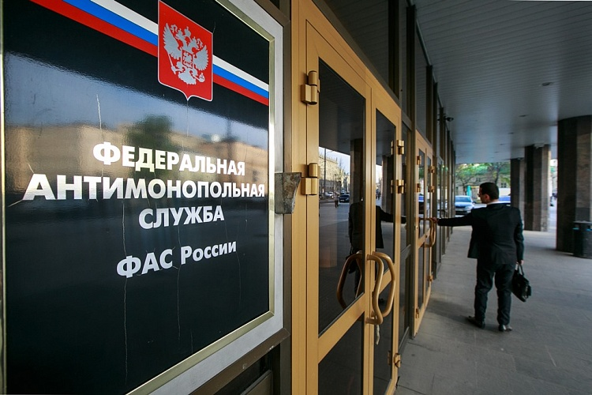
Рассмотрение обращений о согласовании применения закрытых способов определения поставщиков (подрядчиков, исполнителей), а также рассмотрение жалоб, обращений (информации) для проведения внеплановых проверок, обращений о включении информации о недобросовестных поставщиках (подрядчиках, исполнителях) в реестр недобросовестных поставщиков (подрядчиков, исполнителей), обращений о согласовании заключения контракта с единственным поставщиком (подрядчиком, исполнителем) при осуществлении закупок путем проведения закрытых способов определения поставщиков (подрядчиков, исполнителей) осуществляется центральным аппаратом ФАС России.
Территориальным органам ФАС России поручено осуществлять передачу жалоб (обращений) по подведомственности в случаях, указанных в пунктах 1.1 - 1.5, 4, 5 Приказа, в срок не позднее следующего рабочего дня после дня их поступления.
При этом копия жалобы (обращения) со всеми имеющимися приложениями направляются факсимильной связью или электронной почтой, оригинал жалобы (обращения), а также все имеющиеся приложения направляются в центральный аппарат ФАС России почтовой связью.

Slide 23
Формы контроля за соблюдением законодательства о контрактной системе, осуществляемые контрольными органами в сфере закупок

Slide 24
Проведение плановых проверок (статья 99 ФЗ № 44)
В отношении каждого субъекта не чаще чем один раз в шесть месяцев.
В отношении каждой специализированной организации, комиссии по осуществлению закупки, не чаще чем один раз за период проведения каждого определения поставщика (подрядчика, исполнителя).
Субъекты контроля: заказчик, сотрудники контрактной службы, контрактный управляющий, члены комиссии по осуществлению закупок, уполномоченный орган, уполномоченное учреждение, оператор электронной площадки, оператор специализированной электронной площадки.
При проведении плановых проверок не подлежат контролю результаты оценки заявок участников закупок в соответствии с критериями, установленными пунктами 3,4 части 1 статьи 32 ФЗ № 44. Такие результаты могут быть обжалованы участниками закупок в судебном порядке.
Порядок проведения плановых проверок установлен Постановлением Правительства РФ № 1576 от 01.10.2020 (применяется к проверкам, начатым после 08.10.2020, с изменениями, вступившими в силу с 03.02.2022).
*ФАС и ТО –федеральные заказчики, ОИВ субъекта РФ – областные заказчики, ОМСУ – муниципальные заказчики

Slide 25
Осуществление плановой проверки
В IV квартале года, предшествующего году проведения плановых проверок контрольным органом в сфере закупок разрабатывается план проверок путем включения в него информации о наименовании контрольного органа, наименовании, ИНН, адресе местонахождения субъекта контроля, цели и основании проведения проверки, месяце начала проведения проверки. Внесение изменений в план проверок допускается не позднее чем за 10 рабочих дней до начала проведения проверки. С 01.07.2022 вступили положения о применении риск-ориентированного подхода.
План проверок (изменение в план) размещается контрольным органом в сфере закупок на официальном сайте такого органа, в Единой информационной системе в сфере закупок www.zakupki.gov.ru и (или) Реестре проверок не позднее двух рабочих дней с даты их утверждения.
Проверка может быть документарной и (или) выездной.
Временной период, который подлежит проверке: закупки за последние 3 года до даты начала проверки. Срок указанного периода может быть изменен по мотивированному решению контрольного органа.

Slide 26
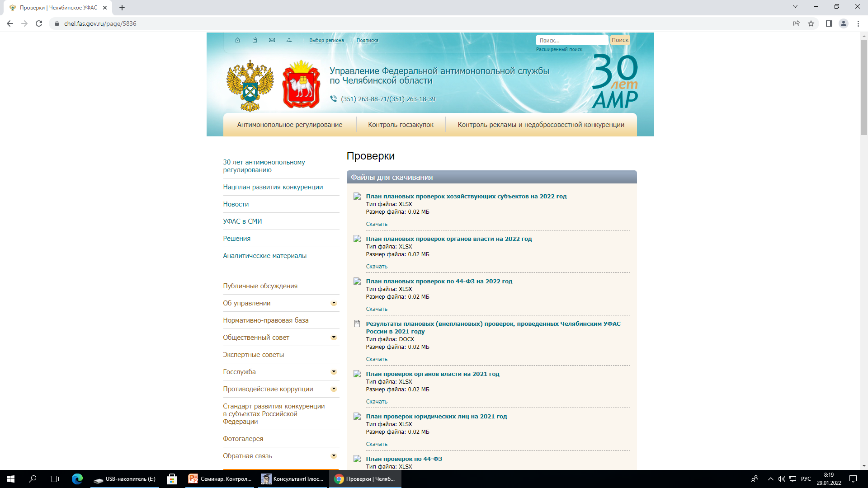

Slide 27
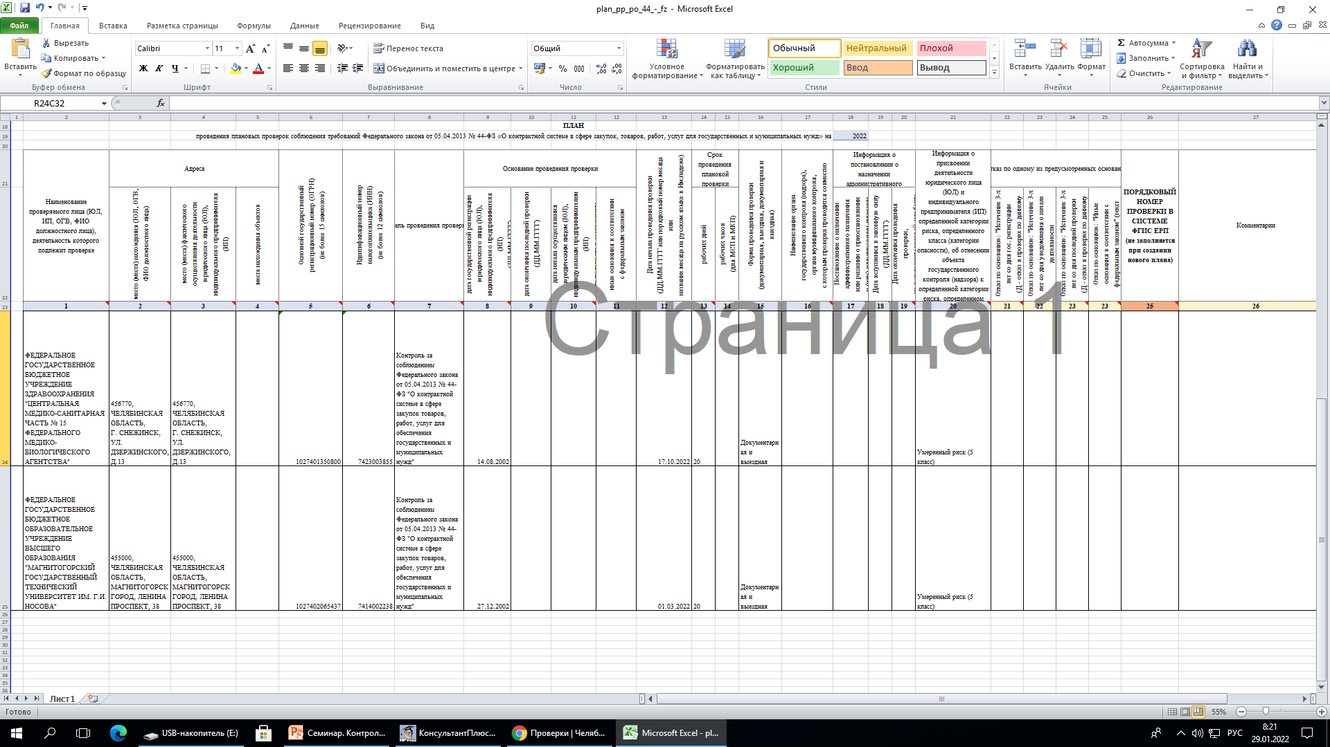

Slide 28
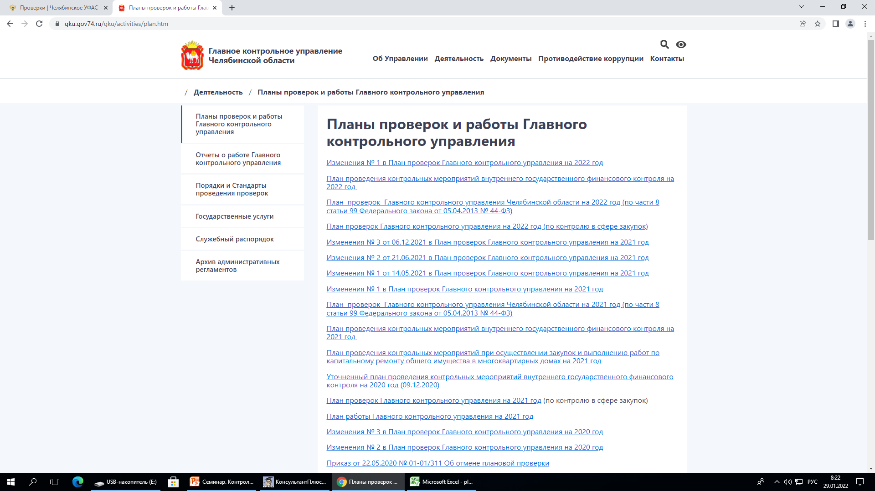

Slide 29
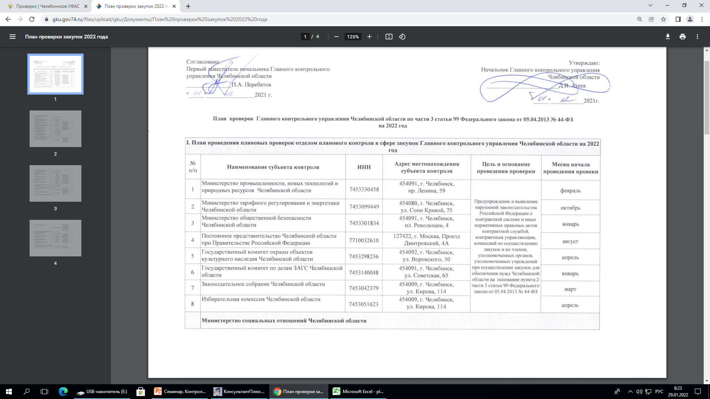

Slide 30
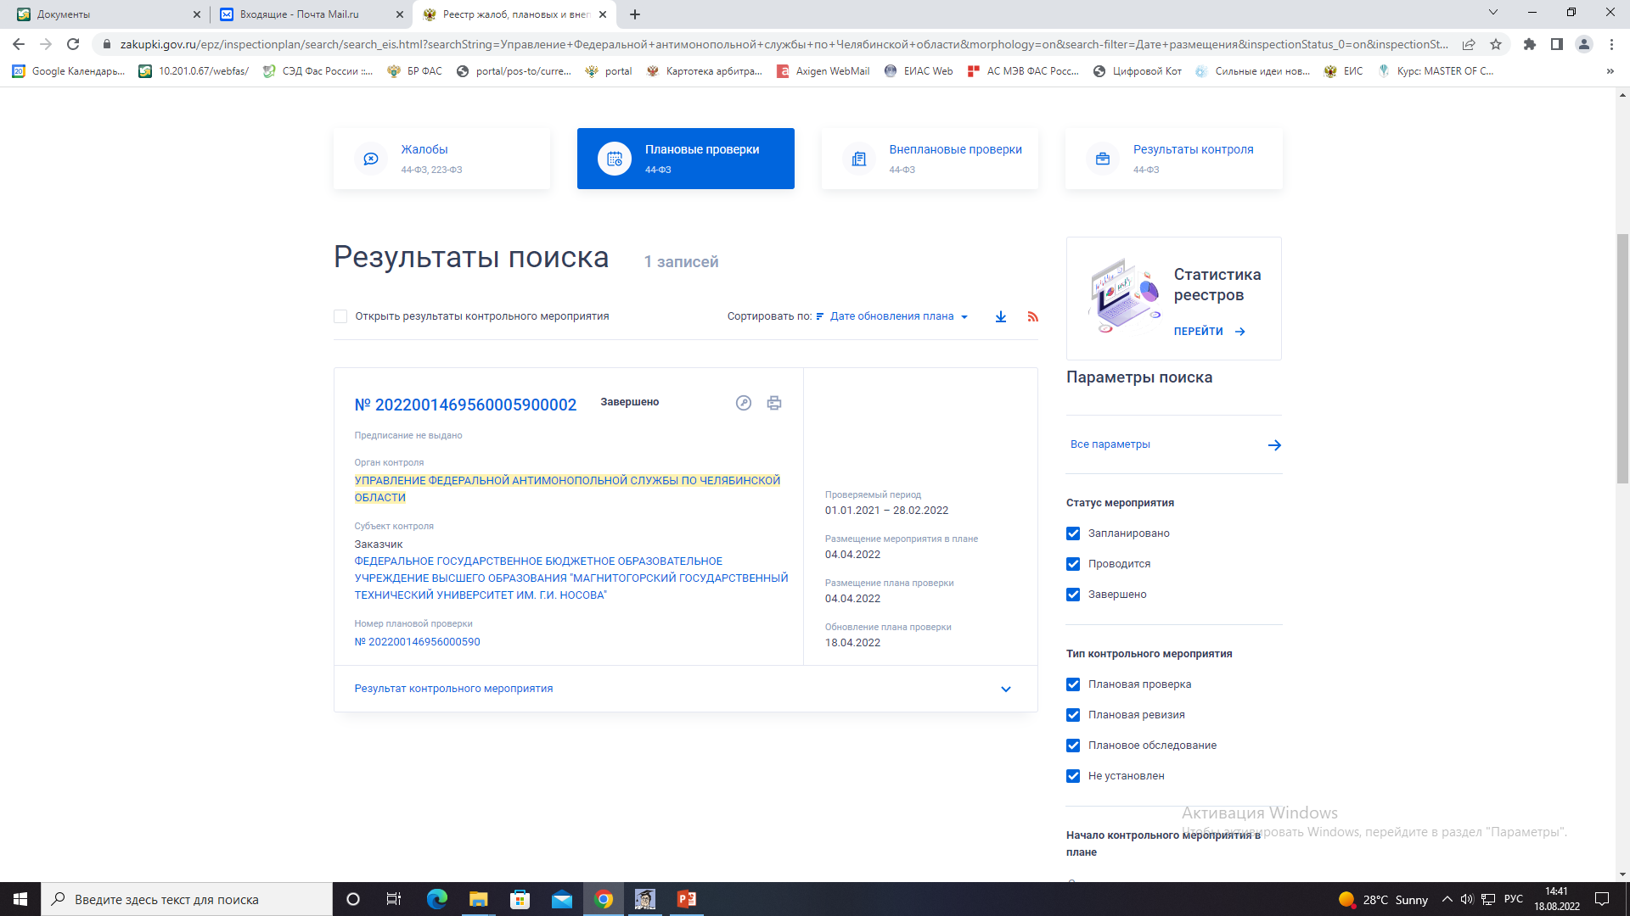

Slide 31
Осуществление плановой проверки
Создается комиссия (инспекция) по проведению плановой проверки, которая действует от имени контрольного органа и состоит из должностных лиц контрольного органа.
Состав комиссии (инспекции) утверждается приказом (распоряжением) руководителя контрольного органа или уполномоченным им заместителем. Комиссию (инспекцию) возглавляет руководитель комиссии (инспекции). Могут быть созданы постоянно действующие комиссии (инспекции).
Срок проведения плановой проверки составляет не более 20 рабочих дней со дня начала её проведения. Срок может быть продлен на основании приказа (распоряжения) руководителя контрольного органа или уполномоченного им заместителя не более чем на 20 рабочих дней. С 01.07.2021 направление уведомления о продлении проверки не требуется. Срок проверки может быть продлен не более 1 раза и общий срок не может составлять более 40 рабочих дней.

Slide 32
Осуществление плановой проверки
Какие документы подготавливает контрольный орган? Приказ (распоряжение) о проведении проверки и уведомление о проведении проверки.
Контрольный орган в течение 2 рабочих дней со дня принятия приказа (распоряжения) о проведении проверки размещает в Реестре проверок и (или) в ЕИС информацию о проведении плановой проверки.
Уведомление о проведении плановой проверки и направление документов, составленных в ходе такой проверки осуществляется посредством почтовой или факсимильной связи либо электронной почты (по адресу, указанному в ГИИС УОФ «Электронный бюджет»). Уведомление о проведении проверки направляется субъекту контроля не позднее чем за 5 рабочих дней до дня начала проведения такой проверки.
До начала проверки комиссия (инспекция) представляет для ознакомления субъекту контроля оригинал приказа (распоряжения) о проведении проверки.

Slide 33
Осуществление плановой проверки
Плановая проверка проводится в 2 этапа: 1 этап – проверка текущих закупок (если выявляются нарушения, то проводится внеплановая проверка с уведомлением субъекта контроля о заседании комиссии (инспекции) за 3 рабочих дня до дня заседания комиссии (инспекции); 2 этап – проверка закупок, по которым контракты заключены.
По результатам плановой проверки составляется акт проверки не позднее 10 рабочих дней с даты окончания проверки, а также может быть выдано предписание об устранении нарушений законодательства о контрактной системе, в том числе об аннулировании определения поставщика (подрядчика, исполнителя).
Акт состоит из вводной, мотивировочной и резолютивной частей.
Акт подписывается всеми членами комиссии (инспекции), копия акта не позднее 3 рабочих дней со дня его подписания размещается в Реестре проверок и (или) в ЕИС и направляется субъекту контроля.
Материалы плановой проверки хранятся контрольным органом в течение 3 лет.

Slide 34
Проведение внеплановых проверок (статья 99 ФЗ № 44)
Субъекты контроля: заказчик, сотрудники контрактной службы, контрактный управляющий, члены комиссии по осуществлению закупок, уполномоченный орган, уполномоченное учреждение, оператор электронной площадки. ФАС России и ТО в отношении банков, государственной корпорации «ВЭБ.РФ», региональных гарантийных организаций при осуществлении такими банками, корпорацией, гарантийными организациями действий, предусмотренных ФЗ № 44 (с 01.01.2022).
Порядок проведения плановых проверок установлен Постановлением Правительства РФ № 1576 от 01.10.2020.
При проведении внеплановых проверок не подлежат контролю результаты оценки заявок участников закупок в соответствии с критериями, установленными пунктами 3,4 части 1 статьи 32 ФЗ № 44. Такие результаты могут быть обжалованы участниками закупок в судебном порядке.
Торги не могут быть приостановлены контрольным органом в сфере закупок (исключение пункт 1 части 15 статьи 99 ФЗ № 44).
Внеплановая проверка может быть документарной и (или) выездной.
Создается комиссия (инспекция) по проведению внеплановой проверки, которая действует от имени контрольного органа и состоит из должностных лиц контрольного органа.
Состав комиссии (инспекции) утверждается приказом (распоряжением) руководителя контрольного органа или уполномоченным им заместителем. Комиссию (инспекцию) возглавляет руководитель комиссии (инспекции). Могут быть созданы постоянно действующие комиссии (инспекции).

Slide 35
Основания проведения внеплановых проверок:
1) получение обращения участника закупки с жалобой на действия (бездействие) субъектов контроля. Рассмотрение такой жалобы осуществляется в порядке, установленном главой 6 ФЗ № 44, за исключением случая обжалования действий (бездействия), предусмотренного частью 15.1 статьи 99 ФЗ № 44. В случае, если внеплановая проверка проводится на основании жалобы участника закупки, по результатам проведения указанной проверки и рассмотрения такой жалобы принимается единое решение;
2) получение информации о признаках нарушения законодательства Российской Федерации и иных нормативных правовых актов о контрактной системе в сфере закупок, в том числе:
а) заявления, сообщения физического лица, юридического лица либо осуществляющих общественный контроль общественного объединения или объединения юридических лиц, в которых указывается на наличие признаков нарушения законодательства Российской Федерации и иных нормативных правовых актов о контрактной системе в сфере закупок;
б) обнаружение контрольным органом в сфере закупок признаков нарушения законодательства Российской Федерации и иных нормативных правовых актов о контрактной системе в сфере закупок;
в) сообщение средства массовой информации, в котором указывается на наличие признаков нарушения законодательства Российской Федерации и иных нормативных правовых актов о контрактной системе в сфере закупок;
3) истечение срока исполнения ранее выданного в соответствии с пунктом 2 части 22 статьи 99 Закона о контрактной системе предписания;
4) получение обращения о включении информации об участнике закупки или о поставщике (подрядчике, исполнителе) в реестр недобросовестных поставщиков (подрядчиков, исполнителей) (изменение вступило в силу с 01.07.2021);
5) получение обращения о согласовании заключения контракта с единственным поставщиком (подрядчиком, исполнителем).

Slide 36
Часть 15.1 статьи 99 ФЗ № 44 (исключение)
Обращение с жалобой на действия (бездействие) лиц, указанных в пункте 1 части 15 статьи 99 ФЗ № 44, и информация, указывающая на наличие признаков нарушения законодательства Российской Федерации и иных нормативных правовых актов о контрактной системе в сфере закупок положениями документации о закупке, извещения о запросе котировок, поступившие от физического лица, которое не соответствует требованиям пункта 1 части 1 статьи 31 ФЗ № 44 в отношении объекта этой закупки и права и законные интересы которого не нарушены такими действиями (бездействием), положениями этих документации, извещения, рассматриваются контрольным органом в сфере закупок в соответствии с Федеральным законом от 2 мая 2006 года № 59-ФЗ «О порядке рассмотрения обращений граждан Российской Федерации».

Slide 37
Порядок проведения внеплановой проверки
Направление по подведомственности, уведомление заявителя о направлении по подведомственности (3 рабочих дня со дня поступления), в течение 1 рабочего дня размещение информации в ЕИС
Основание для проведения проверки (обращение, жалоба и т.д.)
Датой поступления информации является дата её регистрации в контрольном органе
Решение о проведении внеплановой проверки
Срок проверки: не более 10 рабочих дней с даты принятия решения о проведении проверки+ может быть продлен ещё на 10 рабочих дней; если закупки связаны с гос. тайной – не более 20 рабочих дней (размещение в ЕИС решения о продлении срока в течение 2 рабочих дней)
15 р/д
Решение и (или) предписание
Срок изготовления документов: 3 рабочих дня с даты принятия, указанный срок не включается в срок проверки.
+ 3 рабочих дня на размещение в ЕИС
Проверка может проводится на заседании либо без заседания комиссии (инспекции).
На заседании ведется аудиозапись (срок хранения 3 года)
уведомление заявителя и субъектов контроля, оператора электронной площадки о месте, дате и времени проведения внеплановой проверки (по почте, факсимильной связи, по эл. почте);
+ 2 рабочих дня размещение в ЕИС информации о проведении проверки

Slide 38
Права должностных лиц контрольного органа при проведении проверок:
а) вправе запрашивать и получать на основании мотивированного запроса в письменной форме документы и информацию, необходимые для проведения плановой (внеплановой) проверки, за исключением документов и информации, размещенных в соответствии с Федеральным законом о контрактной системе в единой информационной системе (с 01.01.2022) (приоритет сведений в ЕИС);
б) беспрепятственного доступа в помещения и на территории, которые занимают заказчики, специализированные организации, операторы электронных площадок, операторы специализированных электронных площадок, для получения документов и информации о закупках, необходимых контрольному органу, по предъявлении служебных удостоверений и приказа (распоряжения) руководителя (заместителя руководителя) контрольного органа о проведении плановой (внеплановой) проверки;
в) обращаться в суд, арбитражный суд с исками о признании осуществленных закупок недействительными в соответствии с Гражданским кодексом Российской Федерации;
г) составлять протоколы об административных правонарушениях, связанных с нарушениями законодательства о контрактной системе, рассматривать дела о таких административных правонарушениях и принимать меры по их предотвращению в соответствии с законодательством об административных правонарушениях;
д) выдавать предписания.

Slide 39
Обязанности должностных лиц контрольного органа при проведении проверок:
а) не разглашать сведения, составляющие государственную тайну, и иную информацию, доступ к которой ограничен в соответствии с федеральными законами, за исключением случаев, предусмотренных федеральными законами;
б) передавать в правоохранительные органы информацию о факте совершения действий (бездействия), содержащих признаки состава преступления и (или) документы, подтверждающие такой факт, в течение 3 рабочих дней со дня выявления такого факта;
в) использовать информацию, содержащуюся в информационной системе, указанной в части 13 статьи 4 Закона о контрактной системе, при проведении плановых (внеплановых) проверок (при наличии доступа к указанной информации) (вступило в силу с 01.01.2022).

Slide 40
Права лиц, в отношении которых проводится проверка:
а) получать полную, актуальную и достоверную информацию о порядке проведения плановой (внеплановой) проверки;
б) обращаться в суд, арбитражный суд с исками, в том числе с исками о восстановлении нарушенных прав;
в) направлять в контрольный орган письменные возражения по выявленным контрольным органом нарушениям законодательства о контрактной системе.

Slide 41
Обязанности лиц, в отношении которых проводится проверка:
а) представлять в контрольный орган, должностным лицам контрольного органа, уполномоченным на осуществление контроля, извещение об осуществлении закупки, документацию о закупке (в случае, если Федеральным законом о контрактной системе предусмотрена документация о закупке), заявки на участие в определении поставщика (подрядчика, исполнителя), протоколы, предусмотренные Федеральным законом о контрактной системе, аудио-, видеозаписи и иную информацию и документы (в том числе о закупках, осуществленных закрытыми способами определения поставщиков (подрядчиков, исполнителей), составленные в ходе определения поставщика (подрядчика, исполнителя) или аккредитации участника закупки на электронной площадке, специализированной электронной площадке (за исключением сведений и документов, размещенных в ЕИС) (с 01.01.2022); б) представлять по требованию контрольного органа необходимые ему документы, объяснения в письменной форме, информацию о закупках (в том числе сведения о закупках, составляющие государственную тайну), а также объяснения в устной форме; в) исполнять в установленные сроки предписания; г) обеспечить беспрепятственный доступ должностным лицам контрольного органа по предъявлении ими служебных удостоверений и приказа (распоряжения) руководителя (заместителя руководителя) контрольного органа о проведении плановой (внеплановой) проверки в помещения и на территории, которые занимают заказчики, специализированные организации, операторы электронных площадок, операторы специализированных электронных площадок, для получения документов и информации о закупках, необходимых контрольному органу; д) обеспечить явку представителей субъектов контроля по требованию контрольного органа в случае необходимости участия такого представителя в плановой (внеплановой) проверке.

Slide 42
Воспрепятствование должностным лицам контрольного органа, осуществляющим проверку, в доступе в помещения и на территории, занимаемые субъектами контроля, для получения информации и документов по закупкам
акт о воспрепятствовании составляется должностными лицами контрольного органа в срок не более 2 рабочих дней и не позднее 1 рабочего дня передаётся руководителю комиссии (инспекции), который не позднее 1 рабочего дня обращается в правоохранительные органы для обеспечения комиссии (инспекции) по проведению плановой (внеплановой) проверки доступа в помещения и на территории, которые занимают указанные субъекты контроля, для получения соответствующих информации и документов;
привлечение к административной ответственности по статьей 19.4.1 КоАП РФ (административный штраф на граждан от 500 до 1000 рублей, на должностных лиц от 2000 до 4000 рублей, на юридических лиц от 5000 до 10000 рублей, если действия повлекли невозможность проведения или завершения проверки: административный штраф на должностных лиц от 5000 до 10000 рублей, на юридических лиц от 20000 до 50000 рублей, при повторном совершении правонарушения: административный штраф на должностных лиц от 10000 до 20000 рублей или дисквалификацию на срок от 6 месяцев до 1 года, на юридических лиц от 50000 до 100000 рублей).

Slide 43
Рассмотрение жалоб участников закупок
Порядок рассмотрения жалоб установлен:
статьями 99, 105, 106 ФЗ № 44;
Административным регламентом ФАС России по исполнению государственной функции по рассмотрению жалоб на действия (бездействия) заказчика, уполномоченного органа, уполномоченного учреждения, специализированной организации, комиссии по осуществлению закупок, ее членов, должностного лица контрактной службы, контрактного управляющего, оператора электронной площадки при определении поставщиков (подрядчиков, исполнителей) для обеспечения государственных и муниципальных нужд, утв. приказом ФАС России от 19.11.2014 года № 727/14;
Жалоба может быть подана на действия субъектов контроля при осуществлении закупок конкурентными способами, при осуществлении закупки товара у единственного поставщика в электронной форме на сумму, предусмотренную частью 12 статьи 93 Закона о контрактной системе (часть 1 статьи 105) (изменение вступило в силу с 01.01.2022).
Подача жалобы на несколько закупок не допускается (п.5 ч. 2 ст. 105) (изменение вступило в силу с 01.01.2022).

Slide 44
Любое лицо, за исключением лиц, указанных в части 15.1 статьи 99 ФЗ № 44 | На положения извещения и (или) документации. | До окончания срока подачи заявок части 3,4 статьи 105 ФЗ № 44 В случае внесения изменений в извещение об осуществлении закупки, документацию о закупке участник закупки вправе подать только одну жалобу на положения таких извещения, документации после внесения в них таких изменений (п. 1 ч. 2 ст. 105 ФЗ № 44) (изменение с 01.01.2022)
Участник закупки, подавший заявку | Действия, совершенные при рассмотрении заявок, заключении контрактов | Не позднее 5 дней после размещения в ЕИС протокола части 3,4 статьи 105 ФЗ № 44
 |  | На действия при заключении контракта не позднее даты заключения контракта. Жалоба может быть подана участником, с которым заключается контракт (с 01.01.2022), либо участником, уклонившимся от заключения контракта (с 16.04.2022) части 4, 6 статьи 105 ФЗ № 44
На оператора ЭП только в ФАС России | Действия при аккредитации, при размещении предварительного предложения, при направлении заявки на участие в закупке | Не позднее 5 дней со дня совершения действий (бездействия) часть 5 статьи 105 ФЗ № 44

Slide 45
К жалобе предъявляются следующие требования:
жалоба подается в письменной форме (с 01.01.2022 жалоба на действия субъектов контроля при проведении конкурентных процедур исключительно с использованием единой информационной системы путем формирования и размещения в этой системе следующей информации (часть 4 статьи 105 ФЗ № 44);
жалоба должна содержать (часть 4 статьи 105 ФЗ № 44):
1) наименование контрольного органа в сфере закупок, предусмотренного частью 3 статьи 105 ФЗ № 44, в который подается жалоба на действия (бездействие) субъекта (субъектов) контроля;
2) наименование участника закупки в соответствии с информацией, включенной в единый реестр участников закупок;
3) идентификационный код закупки, за исключением случаев, при которых в соответствии с настоящим Федеральным законом указание такого кода не предусмотрено, а также случаев подачи жалобы на действия (бездействие) оператора электронной площадки, оператора специализированной электронной площадки, совершенные при аккредитации участника закупки на электронной площадке, специализированной электронной площадке, при размещении на электронной площадке предварительного предложения. Указание нескольких идентификационных кодов закупки (за исключением кодов закупок, предусмотренных статьями 25 и 26 ФЗ № 44) не допускается;
4) наименование субъекта (субъектов) контроля, действия которого (которых) обжалуются;
5) указание на обжалуемые действия (бездействие) субъекта (субъектов) контроля, доводы жалобы;
6) номер реестровой записи в реестре контрактов, заключенных заказчиками, или в реестре договоров, заключенных заказчиками, предусмотренных Федеральным законом от 18 июля 2011 года № 223-ФЗ «О закупках товаров, работ, услуг отдельными видами юридических лиц», - в отношении контракта или договора, предусмотренных частью 2.1 статьи 31 ФЗ № 44, стоимость и срок исполненных обязательств по которым соответствуют требованиям указанной части (в случае установления требований в соответствии с частью 2.1 статьи 31 ФЗ № 44) и информация об исполнении которых в соответствии с ФЗ № 44размещена в единой информационной системе.
При подаче жалобы на действия субъектов контроля при проведении закрытых конкурентных способов и закупок по части 1 статьи 111 ФЗ № 44 (часть 10 статьи 105 ФЗ № 44):
1) жалоба подается в письменной форме в контрольный орган в сфере закупок без использования единой информационной системы в сфере закупок. Подача жалобы с использованием факсимильной связи, электронной почты не допускается. При проведении закрытого конкурса, закрытого аукциона регистрация участника закупки, подающего жалобу, в единой информационной системе не требуется.
2) жалоба должна содержать информацию, предусмотренную частью 4 статьи 105 ФЗ № 44, а также почтовые адреса участника закупки, подающего жалобу, субъекта (субъектов) контроля и должна быть подписана лицом, имеющим право действовать от имени участника закупки. К жалобе должны быть приложены приглашение, а также доверенность или иной подтверждающий полномочия на подписание жалобы документ (в случае подачи жалобы представителем участника закупки)

Slide 46
Жалоба возвращается подавшему ее лицу без рассмотрения в случае, если (часть 5 статьи 105 ФЗ № 44:
1) если участник закупки не зарегистрирован в единой информационной системе;
2) подачи жалобы с нарушением требований абзаца первого, пунктов 1 и 4 части 2, части 4 ФЗ № 44;
3) наличия в предусмотренном ФЗ № 44 реестре недобросовестных поставщиков (подрядчиков, исполнителей) информации о подающем жалобу участнике закупки, в том числе информации об участниках, о членах коллегиального исполнительного органа, лице, исполняющем функции единоличного исполнительного органа участника закупки - юридического лица, при условии установления заказчиком требования, предусмотренного частью 1.1 статьи 31 ФЗ № 44.
Лицо, подавшее жалобу, вправе отозвать ее до принятия контрольным органом в сфере закупок решения по существу жалобы, при этом такое лицо не вправе подать жалобу повторно на те же действия (бездействие) тех же лиц.
Отзыв жалобы осуществляется с использование Единой информационной системы в сфере закупок, информация об отзыве автоматически размещается в Реестре жалоб (части 6,7 статьи 105 ФЗ № 44)

Slide 47
Подача жалобы через ЕИС, не распространяется на закрытые способы (часть 10 статьи 105 ФЗ № 44)
Непосредственное рассмотрение жалобы (статья 106 ФЗ № 44)
После подписания жалоба автоматически размещается в Реестре жалоб, за исключением случаев возврата жалобы, подача жалобы на закрытые способы
1) стороны вправе участвовать в рассмотрении жалобы, в том числе с использованием систем видео-конференц-связи при наличии в контрольном органе в сфере закупок технической возможности осуществления видео-конференц-связи;
2) коллегиальное рассмотрение жалобы (приказом руководителя создается комиссия);
3) на заседании комиссии должно присутствовать не менее 3-х членов комиссии, один из которых осуществляет функции председателя комиссии;
4) представителям субъектов контроля, заявителя оглашается состав комиссии, жалоба, которая рассматривается, права и обязанности, регламент работы комиссии, проверяется явка представителей и их полномочия;
5) первым слово предоставляется представителям заявителя, далее пояснения дают представители субъектов контроля по доводам жалобы;
6) проводится внеплановая проверка действий субъектов контроля при осуществлении закупки;
7) комиссия остается для принятия решения (тайное совещание);
7) оглашается резолютивная часть решения и (или) предписания
2 рабочих дня
Отказ с обоснованием в принятии жалобы к рассмотрению (пункт 2 части 8 статьи 105 ФЗ № 44):
жалоба подана с нарушением статьи 105 ФЗ № 44;
по жалобе на те же действия принято решение суда или контрольного органа.
Принятие к рассмотрению по существу с указанием даты, времени и места ее рассмотрения, о возможности использования систем видео-конференц-связи:
направление уведомления о рассмотрении жалобы субъектам контроля, заявителю в течение 3 часов автоматически ЕИС с момента размещения информации в ЕИС контрольным органом;
направление требования о приостановлении определения поставщика (подрядчика, исполнителя), в том числе в части заключения контракта (при электронных процедурах автоматически в ЕИС)
По закрытым конкурентным способам контрольный орган размещает в ЕИС сведения о поступлении жалобы и направляет уведомление заявителю и субъекту контроля.
Общий срок рассмотрения жалобы:
5 рабочих дней с даты поступления жалобы
Решение и предписание изготавливаются не позднее 3 рабочих дней, направляются сторонам по почте, размещаются в ЕИС (в течение 3 часов заявителю и субъекту контроля поступает уведомление)

Slide 48
При выявлении в результате проведения контрольным органом в сфере закупок плановых и внеплановых проверок, а также в результате рассмотрения жалобы нарушений законодательства Российской Федерации и иных нормативных правовых актов о контрактной системе в сфере закупок контрольный орган в сфере закупок вправе:
1) составлять протоколы об административных правонарушениях, связанных с нарушениями законодательства Российской Федерации и иных нормативных правовых актов о контрактной системе в сфере закупок, рассматривать дела о таких административных правонарушениях и принимать меры по их предотвращению в соответствии с законодательством об административных правонарушениях;
2) выдавать обязательные для исполнения предписания об устранении таких нарушений в соответствии с законодательством Российской Федерации, в том числе об аннулировании определения поставщиков (подрядчиков, исполнителей);
3) обращаться в суд, арбитражный суд с исками о признании осуществленных закупок недействительными в соответствии с Гражданским кодексом Российской Федерации.

Slide 49
Рассмотрение вопроса о включении участников закупок в Реестр недобросовестных поставщиков (подрядчиков, исполнителей)
Ведение Реестра недобросовестных поставщиков (подрядчиков, исполнителей) осуществляет в ЕИС ФАС России (часть 1 статьи 104 ФЗ № 44)
В реестр недобросовестных поставщиков включается информация:
1) об участниках закупок, уклонившихся от заключения контрактов,
2) о поставщиках (подрядчиках, исполнителях), не исполнивших или ненадлежащим образом исполнивших обязательства, предусмотренные контрактами.
Срок для направления обращения заказчика, уполномоченного органа или уполномоченного учреждения (статья 26 ФЗ № 44) (изменение вступило в силу с 01.07.2021):
1) в случае уклонения участника от заключения контракта одновременно с формированием протокола о признании участника уклонившимся оформляется обращение о включении участника в реестр и направляется через ЕИС не позднее 1 часа с момента подписания в контрольный орган;
2) не позднее двух рабочих дней с даты поступления заказчику решения суда или вступления в силу решения об одностороннем отказе от исполнения контракта.
Требования к обращению предусмотрены частью 3 статьи 104 ФЗ № 44, Постановление Правительства РФ от 30.06.2021 № 1078 (приложение № 1)
Срок рассмотрения обращения территориальными органами ФАС России - в течение пяти рабочих дней с даты поступления документов и информации.
В случае подтверждения достоверности фактов антимонопольный орган включает информацию, в Реестр в течение трех рабочих дней с даты подтверждения этих фактов.

Slide 50
Процедура одностороннего отказа от исполнения контракта (после 01.07.2022)
Условия:
1) право на односторонний отказ должно быть предусмотрено контрактом;
2) основания, предусмотренные ГК РФ (статьи 523, 715,717, 782
Направляется поставщику (подрядчику, исполнителю) автоматически с использованием ЕИС.
Решение об одностороннего отказа формируется, подписывается уполномоченным лицом заказчика и размещается в ЕИС
не позднее 1 часа
Датой поступления поставщику (подрядчику, исполнителю) решения об одностороннем отказе от исполнения контракта считается дата размещения решения в ЕИС в соответствии с часовой зоной, в которой расположен поставщик (подрядчик, исполнитель).
Дата поступления решения - дата надлежащего уведомления о принятии решения.)
5 рабочих дней для размещения информации о расторжении в ЕИС;
2 рабочих дня для направления обращения для включения поставщика (подрядчика, исполнителя) в РНП
Через 10 дней с даты надлежащего уведомления заказчиком поставщика (подрядчика, исполнителя) решение вступает в силу и контракт считается расторгнутым.

Slide 51
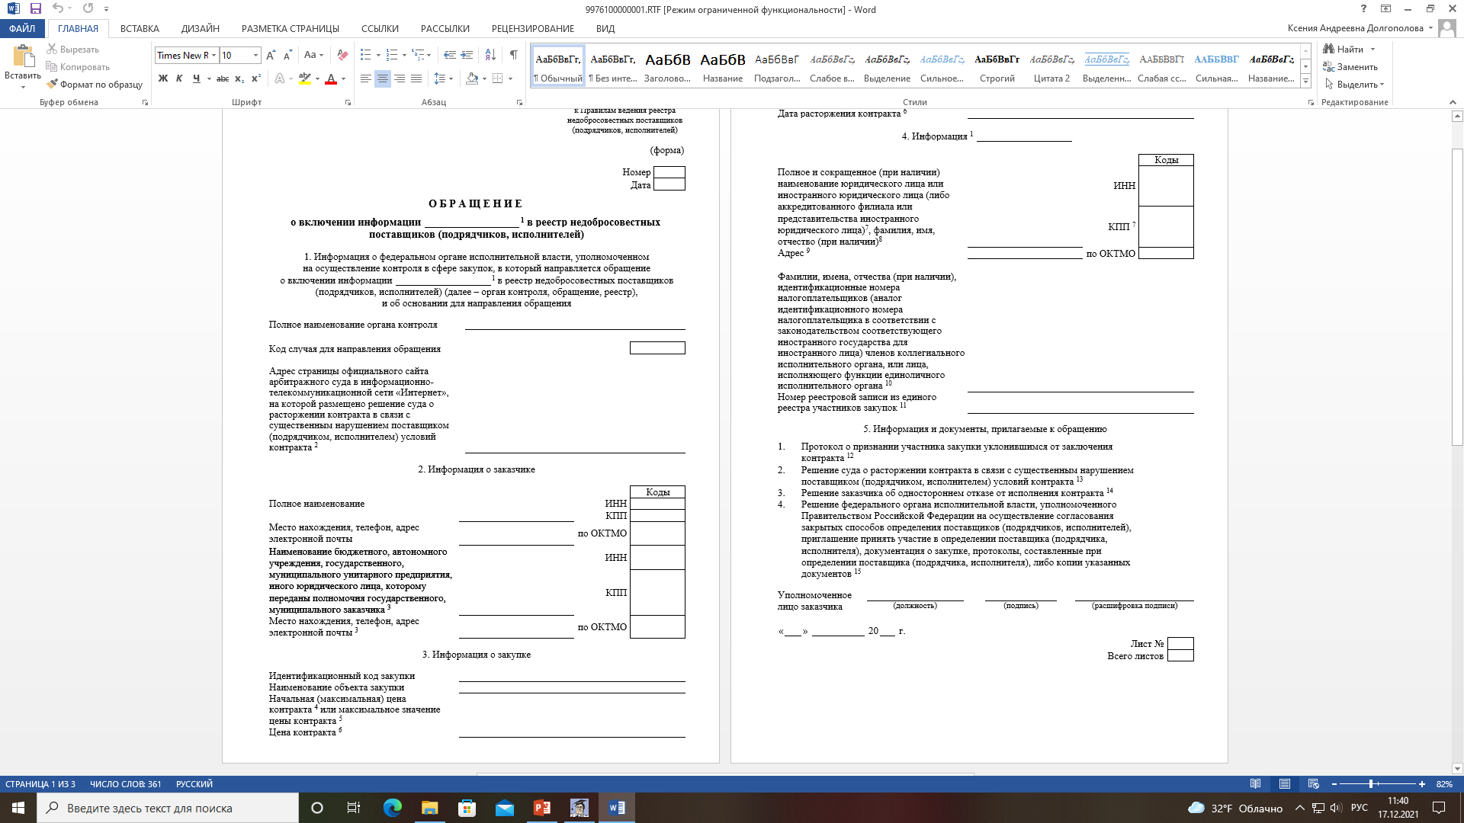

Slide 52
Постановление Правительства РФ от 30.06.2021 № 1078
«О порядке ведения реестра недобросовестных поставщиков (подрядчиков, исполнителей), о внесении изменений в некоторые акты Правительства Российской Федерации и признании утратившими силу некоторых актов и отдельных положений некоторых актов Правительства Российской Федерации»,
статья 104 ФЗ № 44
Заказчик
с сроки, установленные 44-ФЗ, с даты признания участника уклонившимся, поступления заказчику решения суда о расторжении контракта или вступления в силу решения заказчика об одностороннем отказе от исполнения контракта
Обращение (часть 3 статьи 104 ФЗ № 44), через ЕИС, если электронные процедуры
Территориальный орган ФАС России по месту нахождения заказчика
Уведомление о заседании Комиссии территориального органа ФАС России по рассмотрению обращения.
Размещение в ЕИС информации о проведении внеплановой проверки в Реестре проверок (1 рабочий день), заказчику и участнику поступает уведомление о проведении внеплановой проверки (не позднее 3-х часов с момента размещения уведомления в ЕИС).
Включение в Реестр недобросовестных поставщиков (подрядчиков, исполнителей)
1 рабочий день
Уведомление о несоответствии обращения требованиям статьи 104, Постановления Правительства РФ № 1078 от 30.06.2021.
2 рабочих дня
Заказчик должен направить документы через ЕИС
или направление в иной контрольный орган по подведомственности
Включение в РНП не позднее 3 рабочих дней с даты вынесения решения
5 рабочих дней
Направление заявки о включении участника, поставщика (подрядчика, исполнителя) в ФАС России посредством ЕИС
Заседание Комиссии территориального органа по рассмотрению обращения.
Принимает решение о включении или об отказе во включении в реестр недобросовестных поставщиков (подрядчиков, исполнителей), о необходимости выдачи предписания об устранении нарушений
3 рабочих дня
Изготовление решение в полном объеме, размещение в Реестре внеплановых проверок

Slide 53
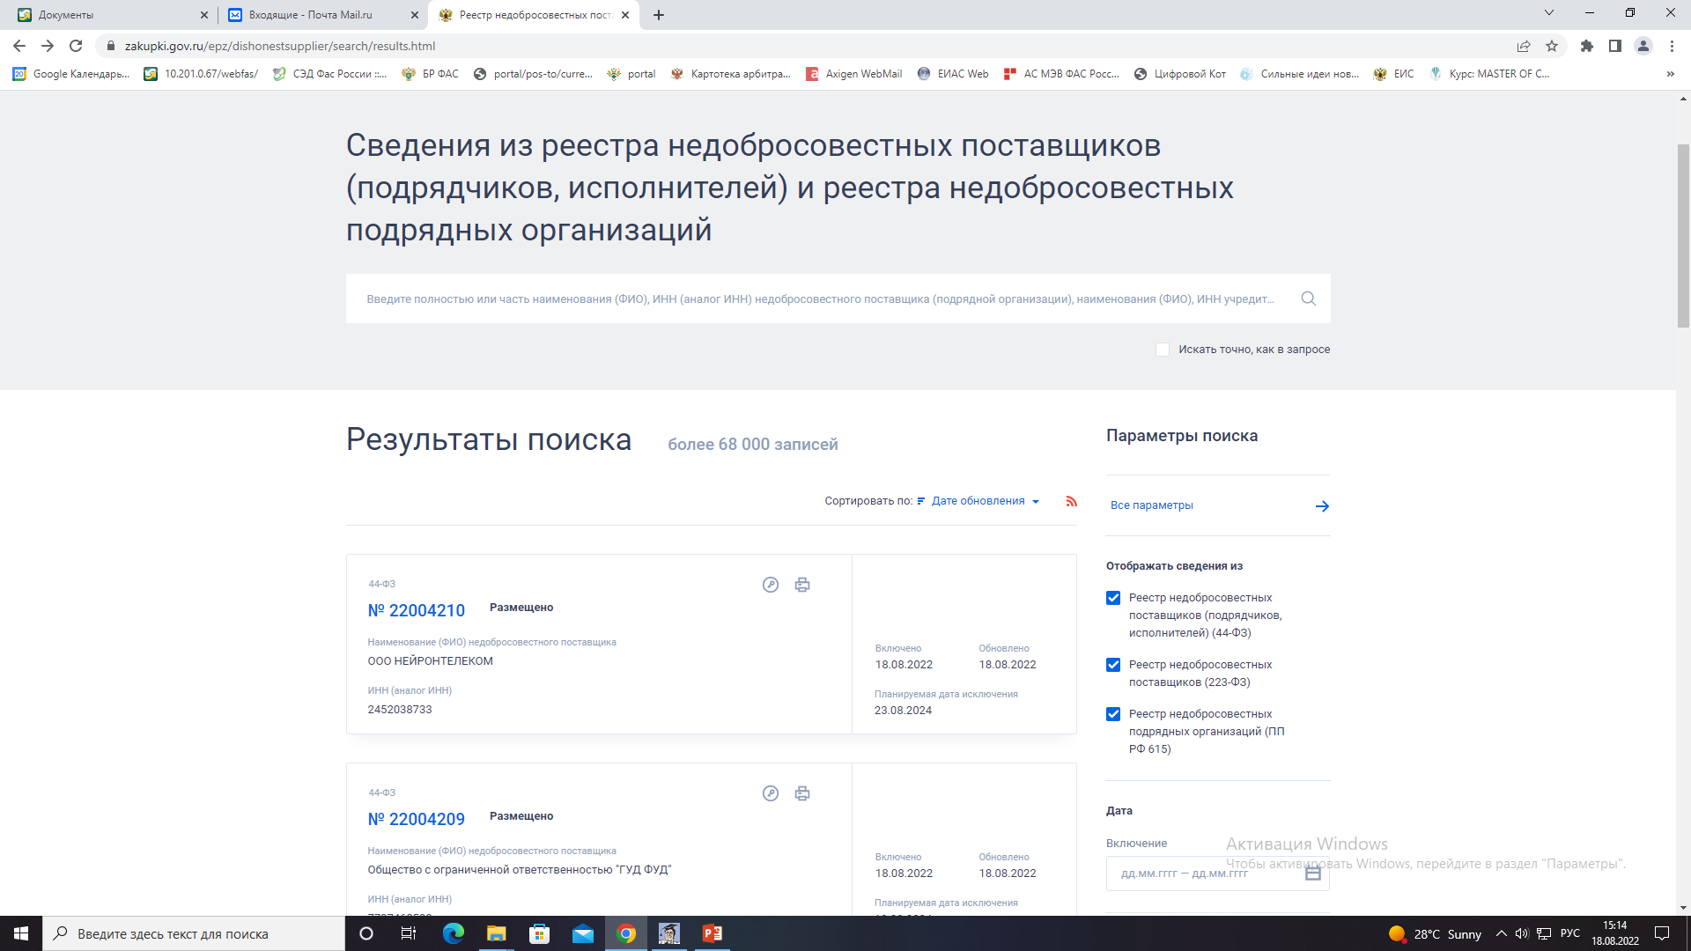

Slide 54
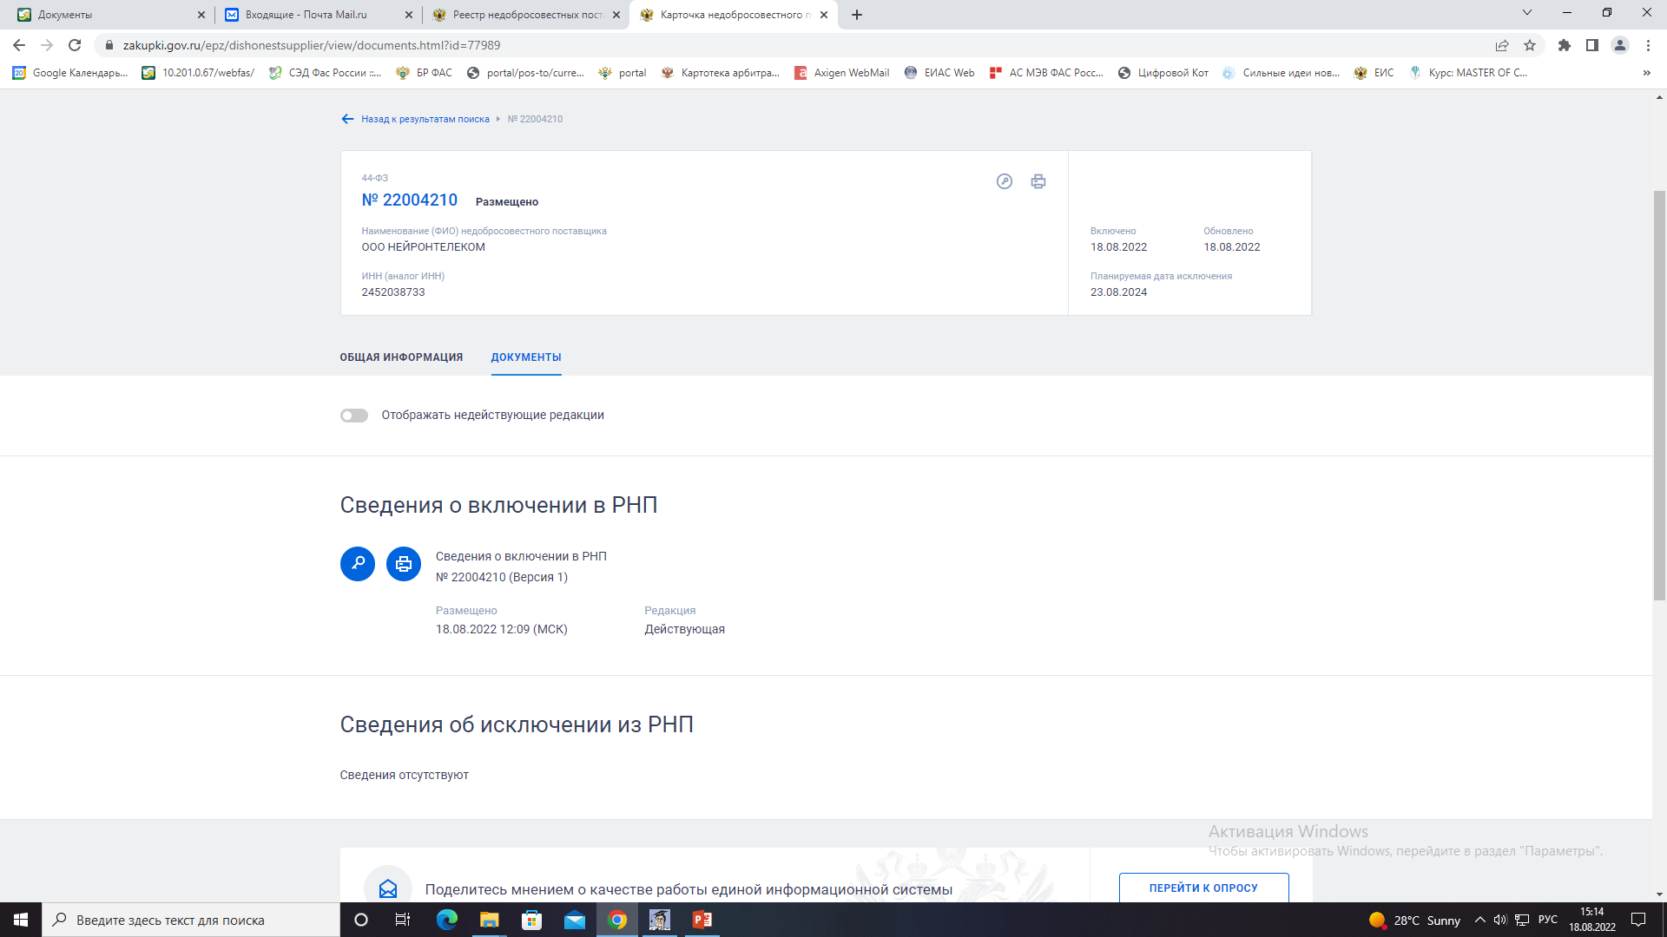

Slide 55
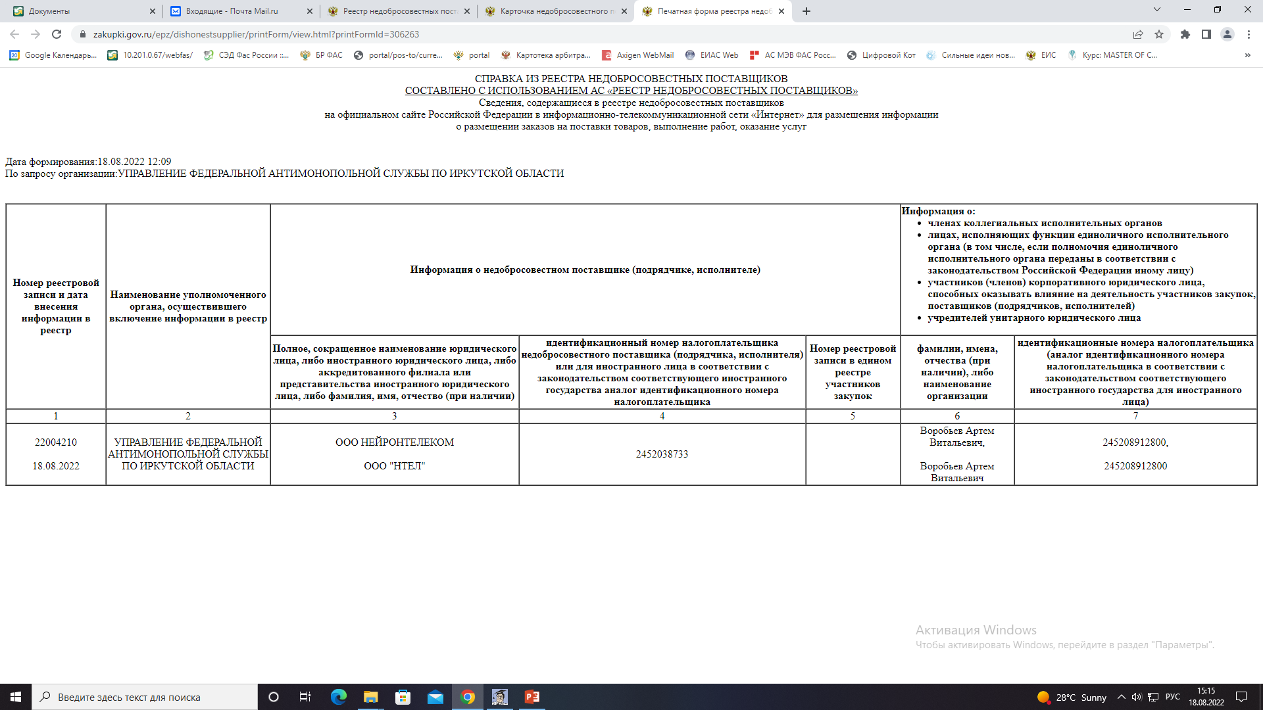

Slide 56
Орган контроля принимает решение об отказе во включении информации об участнике закупки (если основанием для направления обращения является уклонение участника закупки от заключения контракта) в реестр, если в результате проведения проверок:
а) выявлены нарушения заказчиком установленных законодательством Российской Федерации и иными нормативными правовыми актами о контрактной системе в сфере закупок требований:
к определению такого участника закупки лицом, с которым заключается контракт;
к направлению такому участнику закупки проекта контракта, заключению контракта, признанию участника закупки уклонившимся от заключения контракта;
б) участником закупки в срок до признания его в соответствии с Федеральным законом уклонившимся от заключения контракта осуществлены действия, свидетельствующие об отсутствии намерения уклониться от заключения контракта.

Slide 57
Орган контроля принимает решение об отказе во включении информации о поставщике (подрядчике, исполнителе) (если основанием для направления обращения является расторжение контракта в случае одностороннего отказа заказчика от исполнения контракта в связи с существенным нарушением поставщиком (подрядчиком, исполнителем) условий контракта) в реестр, если в результате проведения проверок:
а) выявлены нарушения заказчиком установленных законодательством Российской Федерации и иными нормативными правовыми актами о контрактной системе в сфере закупок требований к порядку принятию заказчиком решения об одностороннем отказе от исполнения контракта, направления его поставщику (подрядчику, исполнителю) и размещения в единой информационной системе;
б) заказчиком не подтверждены факты существенного нарушения поставщиком (подрядчиком, исполнителем) условий контракта;
в) поставщиком (подрядчиком, исполнителем) представлены информация и документы, подтверждающие:
принятие им мер для надлежащего исполнения условий контракта;
надлежащее исполнение оказалось невозможным вследствие обстоятельств непреодолимой силы, то есть чрезвычайных и непредотвратимых при данных условиях обстоятельств, в том числе в связи с введением политических или экономических санкций иностранными государствами, совершающими недружественные действия в отношении Российской Федерации, граждан Российской Федерации или российских юридических лиц (далее - санкции), и (или) введением иностранными государствами, государственными объединениями и (или) союзами и (или) государственными (межгосударственными) учреждениями иностранных государств или государственных объединений и (или) союзов мер ограничительного характера (далее - меры ограничительного характера). К таким обстоятельствам не относится отказ поставщика (подрядчика, исполнителя) от исполнения контракта по причине введения санкций и (или) мер ограничительного характера в отношении заказчика.

Slide 58
При внесении информации в реестр указываются (часть 3 статьи 104 ФЗ № 44):
1) полное и сокращенное (при наличии) наименования юридического лица, в том числе иностранного юридического лица (если участником закупки, поставщиком (подрядчиком, исполнителем) является юридическое лицо), аккредитованного филиала или представительства иностранного юридического лица (если от имени иностранного юридического лица выступает аккредитованный филиал или представительство), фамилия, имя, отчество (при наличии) (если участником закупки, поставщиком (подрядчиком, исполнителем) является физическое лицо, в том числе зарегистрированное в качестве индивидуального предпринимателя), идентификационный номер налогоплательщика или для иностранного лица в соответствии с законодательством соответствующего иностранного государства аналог идентификационного номера налогоплательщика;
2) фамилии, имена, отчества (при наличии), идентификационные номера налогоплательщика (аналог идентификационного номера налогоплательщика в соответствии с законодательством соответствующего иностранного государства для иностранного лица) членов коллегиального исполнительного органа, лица, исполняющего функции единоличного исполнительного органа. Если полномочия единоличного исполнительного органа переданы в соответствии с законодательством Российской Федерации другому лицу (управляющему, управляющей организации), в реестр недобросовестных поставщиков также включаются фамилия, имя, отчество (при наличии) управляющего, наименование управляющей организации и идентификационный номер налогоплательщика (аналог идентификационного номера налогоплательщика в соответствии с законодательством соответствующего иностранного государства для иностранного лица);
3) наименования, фамилии, имена, отчества (при наличии), идентификационные номера налогоплательщика (аналог идентификационного номера налогоплательщика в соответствии с законодательством соответствующего иностранного государства для иностранного лица), за исключением наименования и идентификационного номера налогоплательщика публично-правового образования:
а) участников (членов) корпоративного юридического лица, способных оказывать влияние на деятельность этого юридического лица - участника закупки, поставщика (подрядчика, исполнителя), указанных в части 2 настоящей статьи. Под такими участниками (членами) для целей настоящего Федерального закона понимаются лица, которые самостоятельно или совместно со своим аффилированным лицом (лицами) владеют более чем двадцатью пятью процентами акций (долей, паев) корпоративного юридического лица. Лицо признается аффилированным в соответствии с требованиями антимонопольного законодательства Российской Федерации;
б) учредителей унитарного юридического лица;
4) номер реестровой записи в едином реестре участников закупок (при проведении электронных процедур, закрытых электронных процедур);
5) идентификационный код закупки. Информация, предусмотренная настоящим пунктом, не размещается на официальном сайте;
6) дата внесения указанной информации в реестр недобросовестных поставщиков.

Slide 59
Информация, предусмотренная частью 3 статьи 104 ФЗ № 44, исключается из реестра недобросовестных поставщиков по истечении двух лет с даты, когда федеральный орган исполнительной власти, уполномоченный на осуществление контроля в сфере закупок, должен разместить такую информацию в указанном реестре в соответствии с требованиями части 7 статьи 104 ФЗ № 44, либо до истечения этого срока в случае получения федеральным органом исполнительной власти, уполномоченным на осуществление контроля в сфере закупок:
1) решения суда о:
а) признании недействительным решения федерального органа исполнительной власти, уполномоченного на осуществление контроля в сфере закупок, о включении информации об участнике закупки, поставщике (подрядчике, исполнителе) в реестр недобросовестных поставщиков;
б) признании одностороннего отказа заказчика от исполнения контракта незаконным или недействительным;
2) информации, подтверждающей невозможность влияния лиц, указанных в пунктах 2 и 3 части 3 настоящей статьи, на деятельность участника закупки, поставщика (подрядчика, исполнителя), по состоянию на день признания участника закупки уклонившимся от заключения контракта или на день расторжения контракта.

Slide 60
Постановление Конституционного Суда РФ от 09.04.2020 № 16-П
«По делу о проверке конституционности пункта 2 части 3 статьи 104 Федерального закона «О контрактной системе в сфере закупок товаров, работ, услуг для обеспечения государственных и муниципальных нужд» в связи с жалобой гражданина В.В. Сонина»
Указание в Законе о контрактной системе на необходимость включения в реестр недобросовестных поставщиков информации об учредителях юридического лица, в частности в случае одностороннего отказа заказчика от исполнения контракта в связи с существенным нарушением его условий другой стороной контракта, и практика его применения в соответствии с буквальным смыслом оспариваемой нормы, т.е. без учета корпоративных прав учредителей акционерного общества, а значит, и их возможностей через свое корпоративное участие в той или иной степени влиять на деятельность акционерного общества в спорный период, не обеспечивают надлежащей защиты прав и законных интересов физических лиц - учредителей акционерного общества, которые не являются его участниками (акционерами) к моменту заключения и исполнения этим юридическим лицом контракта в сфере закупок товаров, работ, услуг для обеспечения государственных и муниципальных нужд.
Таким образом, пункт 2 части 3 статьи 104 Закона о контрактной системе в части, допускающей включение в реестр недобросовестных поставщиков информации об учредителях юридического лица (акционерного общества) - физических лицах, которые не являются его участниками (акционерами) к моменту заключения и исполнения этим юридическим лицом контракта в сфере закупок товаров, работ, услуг для обеспечения государственных и муниципальных нужд, не соответствует Конституции Российской Федерации, ее статьям 17 (часть 3), 19, 34, 46 (части 1 и 2) и 55 (часть 3).
Федеральному законодателю надлежит - исходя из требований Конституции Российской Федерации и с учетом основанных на ее положениях правовых позиций Конституционного Суда Российской Федерации - внести в действующее правовое регулирование надлежащие изменения, вытекающие из настоящего Постановления.
Федеральный закон от 30.12.2020 № 539-ФЗ
«О внесении изменений в Федеральный закон «О контрактной системе в сфере закупок товаров, работ, услуг для обеспечения государственных и муниципальных нужд» и статью 1 Федерального закона «О внесении изменений в Федеральный закон «О контрактной системе в сфере закупок товаров, работ, услуг для обеспечения государственных и муниципальных нужд».

Slide 61
Примеры судебной практики по Реестру недобросовестных поставщиков (подрядчиков, исполнителей)
Постановление Восемнадцатого арбитражного апелляционного суда от 20.08.2021 № А76-5143/2021 (поставщик не исполнил обязанность по поставке товара, односторонний отказ заказчика от исполнения контракта);
Постановление Восемнадцатого арбитражного апелляционного суда от 13.09.2021 № А76-4670/2021 (подрядчик не выполнил работы, односторонний отказ заказчика от исполнения контракта);
Постановление Восемнадцатого арбитражного апелляционного суда от 05.08.2021 № А76-4220/2021 (заказчик оспаривал решение об отказе во включении в РНП, решением установлено, что акт проверки объемов был составлен без участия представителей подрядчика, что не позволило ему предпринять меры по устранению недостатков, намерение подрядчика на выполнение работ подтверждалось перепиской с заказчиком, с производителем об отсутствии материалов, требующихся для выполнения работ);
Постановление Восемнадцатого арбитражного апелляционного суда от 24.08.2021 № А76-44156/2020 (поставщик поставил товар, не соответствующий условиям контракта, заказчик направил мотивированный отказ в приемке с установлением срока для устранения недостатков, однако поставщиком замена товара не произведена, односторонний отказ заказчика от исполнения контракта);
Постановление Восемнадцатого арбитражного апелляционного суда от 18.10.2021 № А76-11908/2021 (заказчик оспаривал решение об отказе во включении в РНП, обществом предпринимались меры по устранению недостатков выполненных работ).

Slide 62
Обязательное уведомление контрольного органа в сфере закупок о заключении контракта у единственного поставщика (подрядчика, исполнителя)
Случаи: осуществление закупок по пунктам 6,9,34,50 части 1 статьи 93 ФЗ № 44.
Срок уведомления: не позднее 1 рабочего дня с даты заключения контракта.
К уведомлению должны быть приложены: копия контракта заключенного контракта и обоснование его заключения.
В случаях заключения контрактов по пунктами 6, 34 части 1 статьи 93 Закона о контрактной системе контракт должен содержать обоснование цены контракта.
(из части 4 статьи 93 ФЗ № 44 исключен пункта 9 части 1 статьи 93 ФЗ № 44).

Slide 63
Согласование закупок у единственного поставщика (подрядчика, исполнителя)
Нормативно-правовая база:
Статья 93 ФЗ № 44
Постановление Правительства
Российской Федерации от 30.06.2020 № 961 (вступило в силу с 01.07.2020)
Случаи, при наступлении которых необходимо согласование:
Если начальная (максимальная) цена контракта превышает предельный размер (предельные размеры) начальной (максимальной) цены контракта, установленный Постановлением Правительства Российской Федерации от 30.06.2020 № 961:
500 млн. рублей - при осуществлении закупки для обеспечения федеральных нужд
или
250 млн. рублей - при осуществлении закупки для обеспечения нужд субъекта Российской Федерации, муниципальных нужд
исключения несостоявшиеся открытые конкурсы в электронной форме и открытые аукционы в электронной форме по пунктам 3-6 части 1 статьи 52 Закона о контрактной системе, закрытые способы в соответствии с пунктами 1 (в случаях, предусмотренных подпунктами 3 - 6 части 1 статьи 52 Закона о контрактной системе), 2 и 3 части 1 статьи 77 Закона о контрактной системе;
1 тыс. рублей - при признании открытого конкурса в электронной форме, открытого аукциона в электронной форме несостоявшимися в случаях, предусмотренных пунктами 3 - 6 части 1 статьи 52 Закона о контрактной системе, а также при осуществлении закупки путем проведения закрытого способа определения поставщика (подрядчика, исполнителя), признанного несостоявшимся в случаях, предусмотренных пунктами 1 (в случаях, предусмотренных подпунктами 3 - 6 части 1 статьи 52 Закона о контрактной системе), 2 и 3 части 1 статьи 77 Закона о контрактной системе.
Кто согласовывает:
для федеральных нужд - ФАС России и ТО;
для нужд субъекта РФ – орган исполнительной власти субъекта РФ, уполномоченный на осуществление контроля в сфер закупок;
для муниципальных нужд - орган местного самоуправления муниципального района или орган местного самоуправления городского округа, уполномоченные на осуществление контроля в сфере закупок

Slide 64
Обращение о согласовании заключения контракта с единственным поставщиком (подрядчиком, исполнителем) направляется по форме, предусмотренной в приложении к Постановление Правительства РФ от 30.06.2020 № 961, при проведении электронной процедуры через ЕИС (время поступления в контрольный орган определяется по часовой зоне местонахождения контрольного органа)
Срок рассмотрения обращения контрольным органом в сфере закупок в течение 10 рабочих дней со дня, следующего за днем поступления обращения.
Контрольный орган в сфере закупок проводит внеплановую проверку на основании поступившего обращения. В адрес заказчика направляются приказ и уведомление о проведении внеплановой проверки.
Результат рассмотрения обращения и проведения внеплановой проверки:
1) решение о согласовании заключения контракта с единственным поставщиком (подрядчиком, исполнителем)
или
решение об отказе в согласовании заключения контракта с единственным поставщиком (подрядчиком, исполнителем).
3) решение и (или) предписание размещаются в ЕИС и направляются в случае проведения открытых электронных процедур через ЕИС заказчику, закрытых процедур на бумажном носителе.
Письмо Минфина России от 25.08.2020 № 24-06-05/74463
«О применении положений постановления Правительства
Российской Федерации от 30.06.2020 « 961»

Slide 65
Если принято решение о согласовании заключения контракта с единственным поставщиком (подрядчиком, исполнителем):
срок для подписания заказчиком проекта контракта подлежит исчислению со дня, следующего за днем получения заказчиком (уполномоченным органом, уполномоченным учреждением) решения о согласовании заключения контракта с единственным поставщиком (подрядчиком, исполнителем);
контракт не может быть заключен до даты исполнения выданного предписания по результатам проведения внеплановой проверки (в случае выдачи такого предписания). В случае, если таким предписанием предусмотрена необходимость внесения изменений в проект контракта, заказчик в соответствии с указанным предписанием вносит изменения в проект контракта и направляет его участнику закупки, с которым заключается контракт, в порядке, установленном для заключения контракта с победителем соответствующего способа определения поставщика (подрядчика, исполнителя);
контракт заключается:
не ранее чем через 10 дней со дня размещения в ЕИС или подписания соответствующего протокола
не позднее чем через 20 дней с даты получения заказчиком (уполномоченным органом, уполномоченным учреждением) решения о согласовании заключения контракта с единственным поставщиком (подрядчиком, исполнителем).
Заключение контракта до получения такого решения не допускается!
Если принято решение об отказе в согласовании заключения контракта с единственным поставщиком (подрядчиком, исполнителем):
1) определение поставщика признается несостоявшимся;
2) заказчик вносит изменения в план-график закупок (при необходимости),
3) осуществляет новую закупку в соответствии с ФЗ № 44 (при необходимости).

Slide 66
Контрольный орган в сфере закупок принимает решение об отказе в согласовании заключения контракта с единственным поставщиком (подрядчиком, исполнителем) в случае выявления таким органом при проведении внеплановой проверки:
а) выбора способа определения поставщика (подрядчика, исполнителя) с нарушением законодательства Российской Федерации и иных нормативных правовых актов о контрактной системе в сфере закупок;
б) проведения закрытого способа определения поставщика (подрядчика, исполнителя) без согласования с федеральным органом исполнительной власти, уполномоченным в соответствии с частью 2 статьи 72 ФЗ № 44 на осуществление согласования закрытых способов определения поставщиков (подрядчиков, исполнителей);
в) описания объекта закупки, влекущего ограничение количества участников закупки, за исключением случаев, предусмотренных законодательством Российской Федерации и иными нормативными правовыми актами о контрактной системе в сфере закупок;
г) установления требований к участникам закупки с нарушением законодательства Российской Федерации и иных нормативных правовых актов о контрактной системе в сфере закупок;
д) сокращения предусмотренного ФЗ № 44 срока подачи заявок на участие в закупке;
е) отклонения заявки на участие в закупке либо ее части, признания заявки на участие в закупке либо ее части не соответствующими требованиям извещения об осуществлении закупки (если ФЗ № 44 предусмотрено извещение об осуществлении закупки) и документации о закупке (если ФЗ № 44 предусмотрена документация о закупке), а также приглашения принять участие в определении поставщика (подрядчика, исполнителя) (если ФЗ № 44 предусмотрено приглашение принять участие в определении поставщика (подрядчика, исполнителя), отказа в допуске к участию в определении поставщика (подрядчика, исполнителя) с нарушением законодательства Российской Федерации и иных нормативных правовых актов о контрактной системе в сфере закупок;
ж) несоответствия заявки на участие в закупке, поданной единственным поставщиком (подрядчиком, исполнителем), информация о котором указана в разделе 4 приложения к Правилам, либо информации, предусмотренной подпунктами "е" и "ж" пункта 7 Правил, требованиям извещения об осуществлении закупки (если Федеральным законом предусмотрено извещение об осуществлении закупки) и документации о закупке (если Федеральным законом предусмотрена документация о закупке), а также приглашения принять участие в определении поставщика (подрядчика, исполнителя) (если Федеральным законом предусмотрено приглашение принять участие в определении поставщика (подрядчика, исполнителя);
з) несоответствия единственного поставщика (подрядчика, исполнителя), информация о котором указана в разделе 4 приложения к настоящим Правилам, требованиям, установленным в извещении об осуществлении закупки (если ФЗ № 44 предусмотрено извещение об осуществлении закупки) и документации о закупке (если ФЗ № 44 предусмотрена документация о закупке), а также приглашения принять участие в определении поставщика (подрядчика, исполнителя) (если Федеральным законом предусмотрено приглашение принять участие в определении поставщика (подрядчика, исполнителя) в соответствии с частью 1, частями 1.1, 2 и 2.1 (при наличии таких требований) статьи 31 ФЗ № 44.

Slide 67
«Симбиоз» законодательства о защите конкуренции и законодательства о контрактной системе
ст. 8 ФЗ № 44
Принцип обеспечения конкуренции
Ст. 46 ФЗ № 44
Запрет на переговоры с участниками
Статьи 42,43
ФЗ № 44
п. 2 ч.1 ст.11 ФЗ № 135
запрет на картели
ст. 16, ч. 1,2,3 ст. 17 ФЗ № 135
Запрет на заключение антиконкурентных соглашений

Slide 68
Нарушения антимонопольного законодательства условно можно разделить:
Односторонние
Двусторонние – антиконкурентные соглашения
Нарушение статьи 17 ФЗ № 135, в частности порядка проведения торгов, в том числе:
- создание преимущественных условий участия (например в результате подготовки описания объекта закупки под «одного», сокрытия необходимой для принятия решения об участии в торгах информации, нереальных условий исполнения контракта и последующего отсутствия контроля за исполнением таких обязательств) (пункт 2 части 1 статьи 17 ФЗ № 135);
- нарушение порядка определения победителя, допуск участника в нарушение правил торгов (пункт 3 части 1 статьи 17 ФЗ № 135);
- участие в торгах работника заказчика (пункт 4 части 1 статьи 17 ФЗ № 135);
- формирование лота без учета функциональной и технологической связи товаров, работ, услуг (часть 3 статьи 17 ФЗ № 135).
Статья 16 ФЗ № 135: Запрещены соглашения между ФОИВ, ОИВ субъекта РФ, ОМСУ и осуществляющими их функции органами или организациями, государственными внебюджетными фондами, ЦБ РФ или между ними и хоз. субъектами, если такие соглашения приводят к недопущению, устранению конкуренции, в частности к ограничению доступа на товарный рынок, выхода из товарного рынка или устранению с него хозяйствующих субъектов (пункт 4 статьи 16 ФЗ № 135).
Пункт 1 части 1 статьи 17 ФЗ № 135: Координация организаторами торгов, запроса котировок, запроса предложений или заказчиками деятельности их участников, а также заключение соглашений между организаторами торгов и (или) заказчиками с участниками этих торгов, если такие соглашения имеют своей целью либо приводят или могут привести к ограничению конкуренции и (или) созданию преимущественных условий для каких-либо участников, если иное не предусмотрено законодательством Российской Федерации.
Субъекты контроля – государственный или муниципальный заказчик, заказчик, организатор торгов.Суб
Субъекты контроля: государственный или муниципальный заказчик, заказчик, организатор торгов, хозяйствующие субъекты, и лица, поименованные в статье 16 ФЗ № 135

Slide 69
ЗАПРЕЩЕНЫ!!! КАРТЕЛИ соглашения между хозяйствующими субъектами-конкурентами, то есть между хозяйствующими субъектами, осуществляющими продажу товаров на одном товарном рынке, или между хозяйствующими субъектами, осуществляющими приобретение товаров на одном товарном рынке, если такие соглашения приводят или могут привести к: 1) установлению или поддержанию цен (тарифов), скидок, надбавок (доплат) и (или) наценок; 2) повышению, снижению или поддержанию цен на торгах; 3) разделу товарного рынка по территориальному принципу, объему продажи или покупки товаров, ассортименту реализуемых товаров либо составу продавцов или покупателей (заказчиков); 4) сокращению или прекращению производства товаров; 5) отказу от заключения договоров с определенными продавцами или покупателями (заказчиками).
запрет «per se», нет необходимости доказывать наступление последствий, исключения: части 7 и 8 статьи 11 ФЗ № 135
являются латентными правонарушениями;
наносят ежегодный ущерб государству в размере 1,5-2 % внутреннего валового продукта;
более 80 % дел о картелях – это картели на торгах;
сферы, где чаще встречаются: дорожное строительство, изделия медицинского назначения и лекарства, продукты питания;
при рассмотрении вопроса о наличии/отсутствии картеля учитываются модель поведения участников в торгах, наличие письменной или устной коммуникации, переписка по электронной почте, подача заявок и ценовых предложений с одного IP-адреса, свойства файлов заявок, хранение печатей разных организаций у одного участника закупок и т.д.
Статья 178 УК РФ
1) для привлечения к уголовной ответственности необходимо доказать, что картель причинил крупный ущерб – >10 млн. рублей, либо участники картеля извлекли доход >50 млн. рублей;
2) Чаще всего совершается преступление с использованием служебного положения (пункт а части 2 статьи 178 УК РФ)
Часть 2 статьи 14.32 КоАП РФ
Субъекты: должностное лицо и юридическое лицо
Повод к возбуждению дела: решение ФАС России или ТО
Срок давности: 1 год с даты вынесения решения антимонопольного органа

Slide 70
Антиконкуретные соглашения
соглашением могут быть признаны любые договоренности в отношении поведения на рынке, в том числе оформленные письменно (например, договора, решения, протоколы), так и не получившие письменного оформления, но нашедшие отражения в определенном поведении (пункт 18 статьи 4 Закона о защите конкуренции, пункт 21 Постановления Пленума ВС РФ № 2 от 04.03.2021;
факт наличия соглашения не ставится в зависимость от его заключения в виде договора по правилам, предусмотренным гражданским законодательством, включая требования к форме и содержанию сделок;
наличие антиконкуретного соглашения, запрещенного статьей 16 Закона о защите конкуренции может быть подтверждено наличием прямых доказательств и (или) совокупностью косвенных доказательств;
Закон о защите конкуренции не содержит «стандарта доказывания», антимонопольный орган при рассмотрении каждого конкретного дела устанавливает необходимый объем доказательств, подтверждающих заключение сторонами, в том числе органами власти, органами местного самоуправления антиконкуретных соглашений.

Slide 71
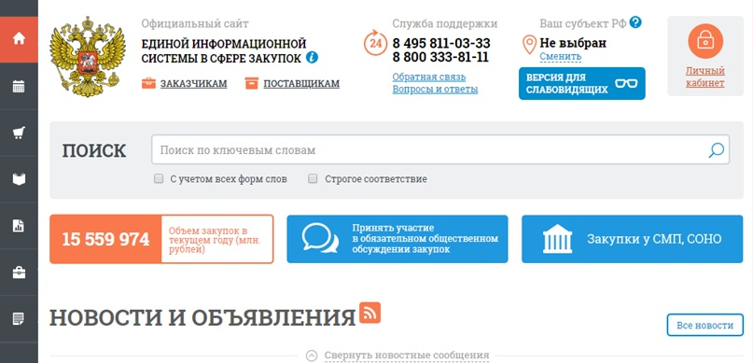
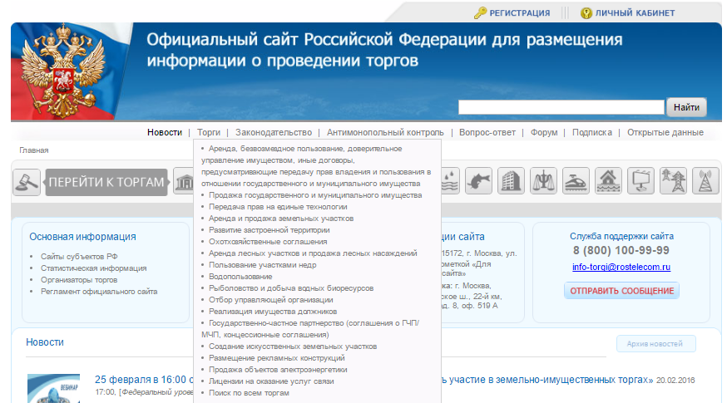
Использование общедоступных источников информации (стандартные источники)
Данные источники информации позволяют получить данные по обязательным торгам:
копии документов по закупкам (планы-графики, извещение, документацию, протоколы, контракты);
копии документов о заключении, изменении, расторжении контрактов;
сведения об объеме закупок у субъектов малого предпринимательства и социально ориентированных некоммерческих организаций;
установить хронологию событий действий заказчика и поставщика (подрядчика, исполнителя), направленных на заключение и реализацию антиконкуретных соглашений.

Slide 72
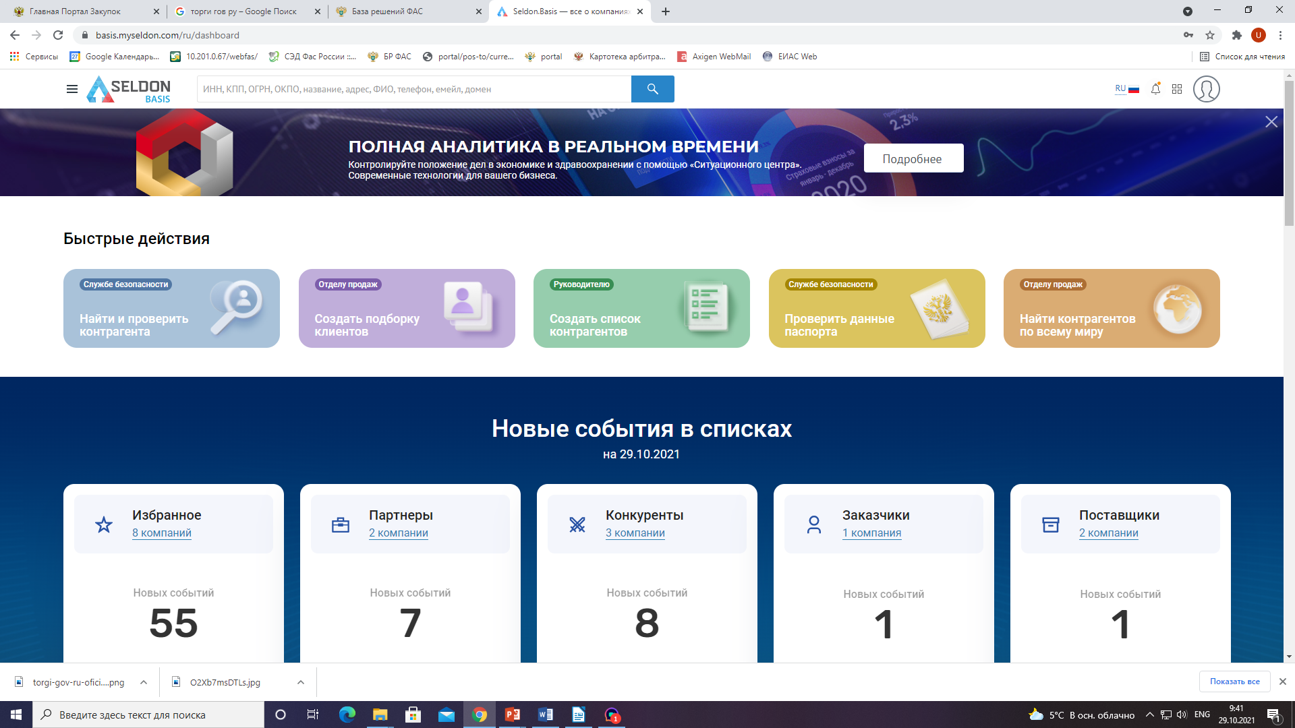
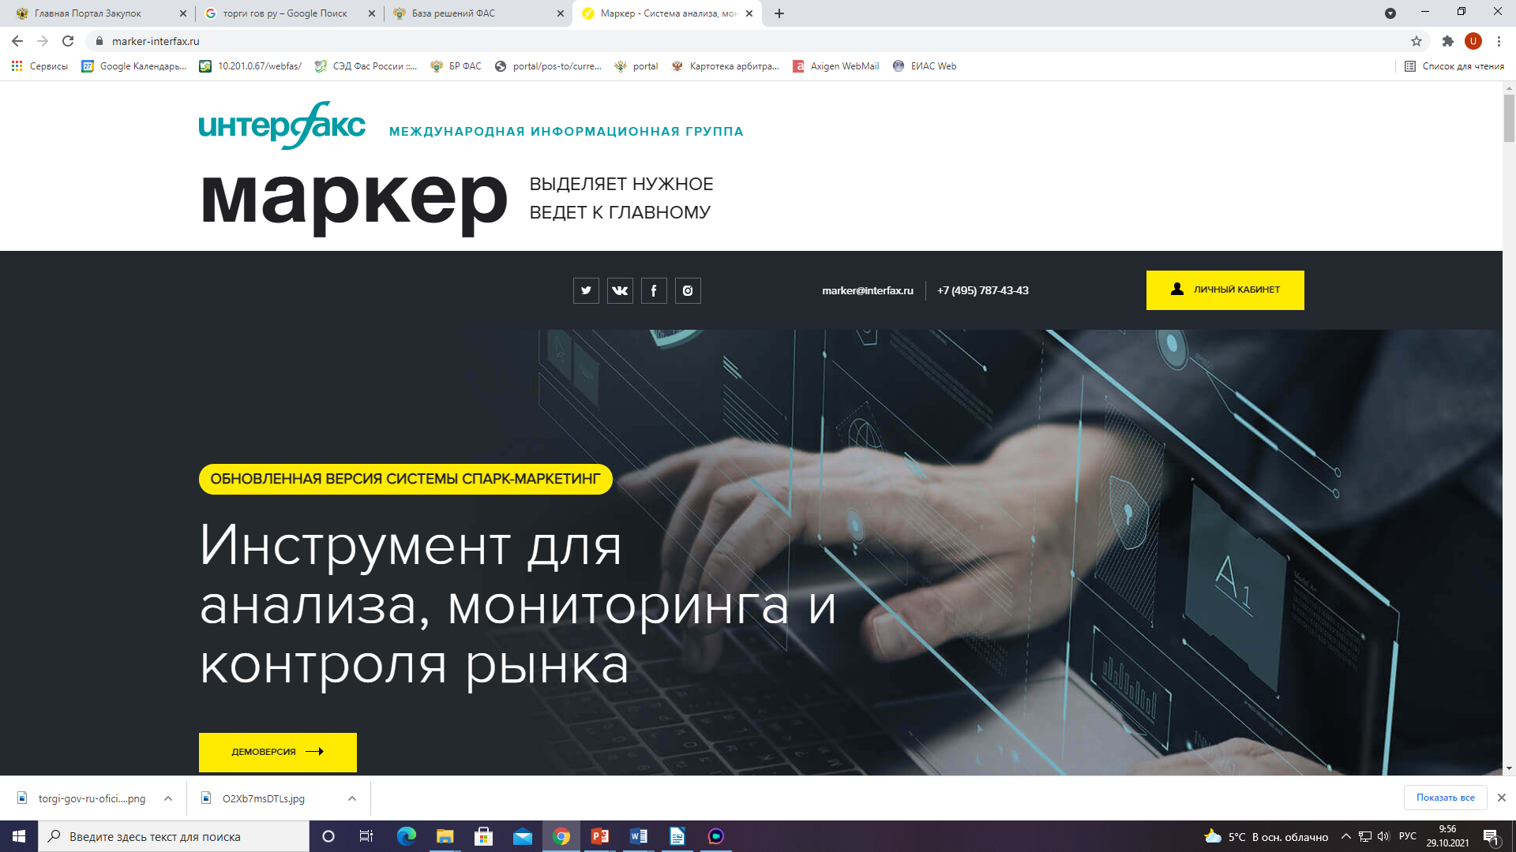
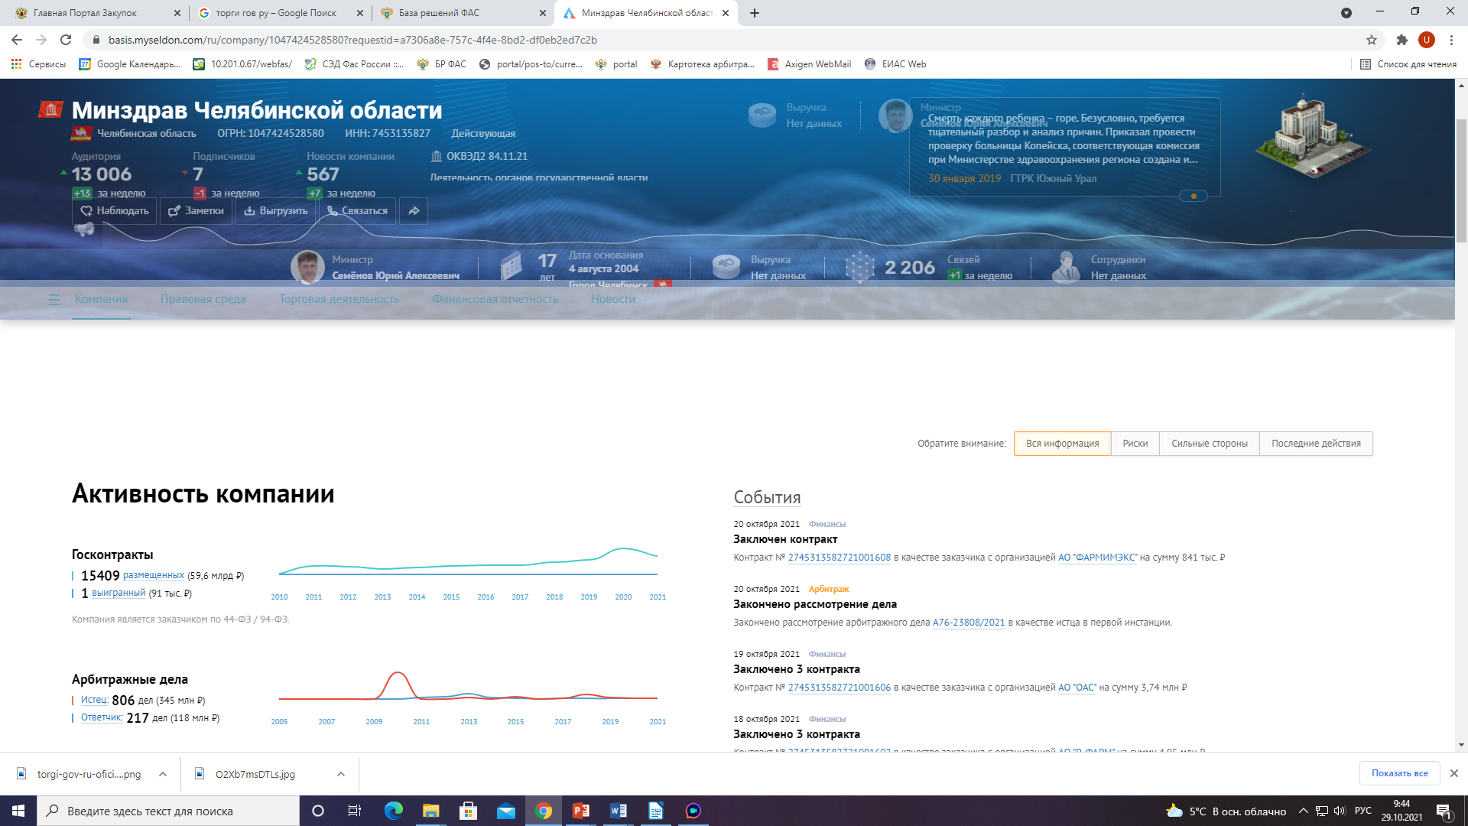
Использование сайтов коммерческих информационных систем и открытых сведений, содержащихся в сети Интернет (spark-marketing.ru, basis.myseldon.com.ru, creditnet.ru, платформа Ditrix периметр)

Slide 73
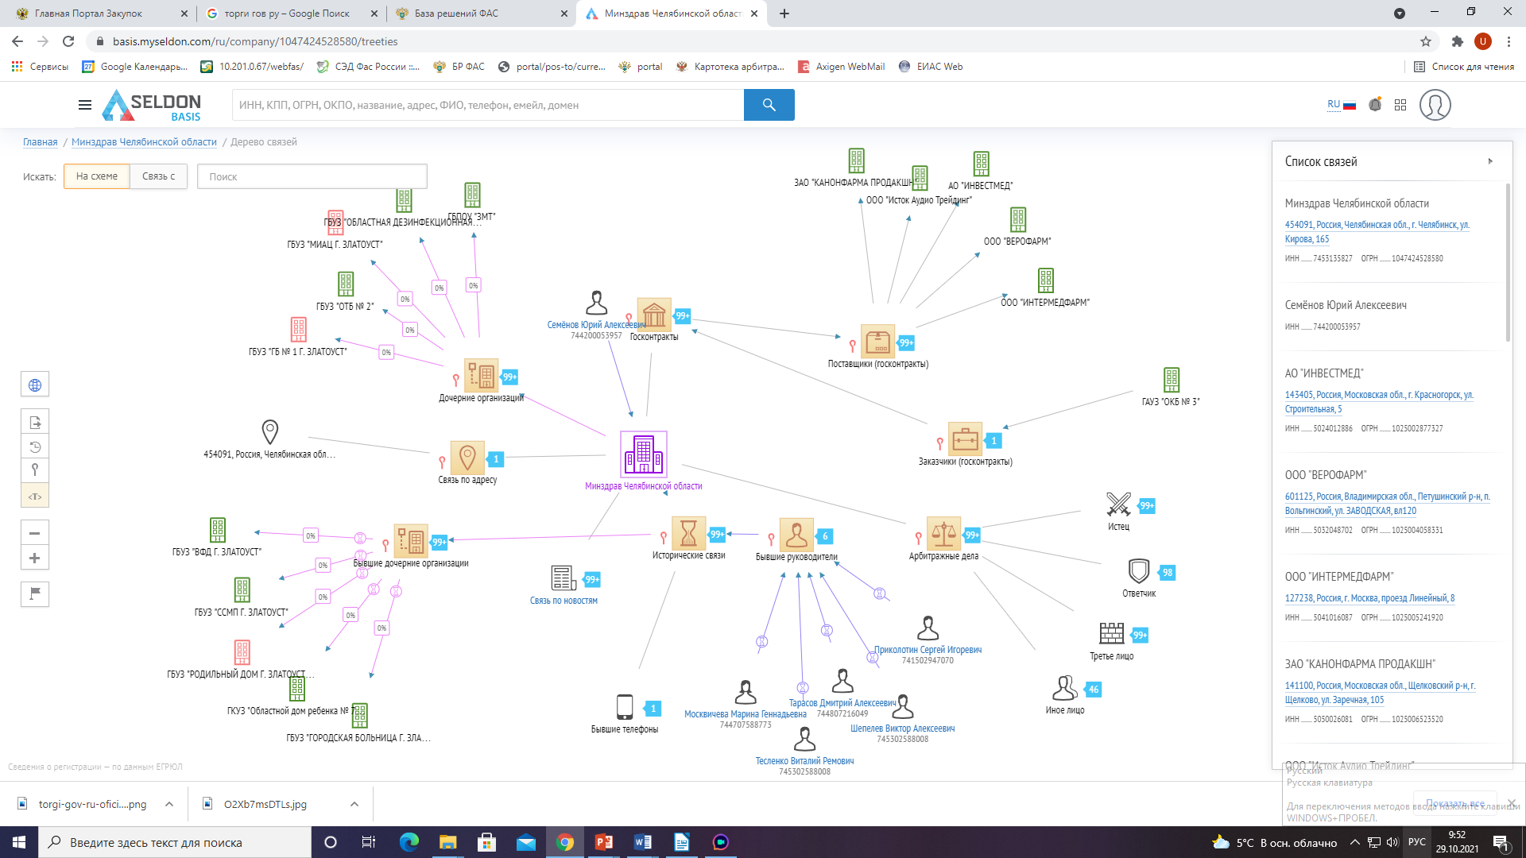

Slide 74
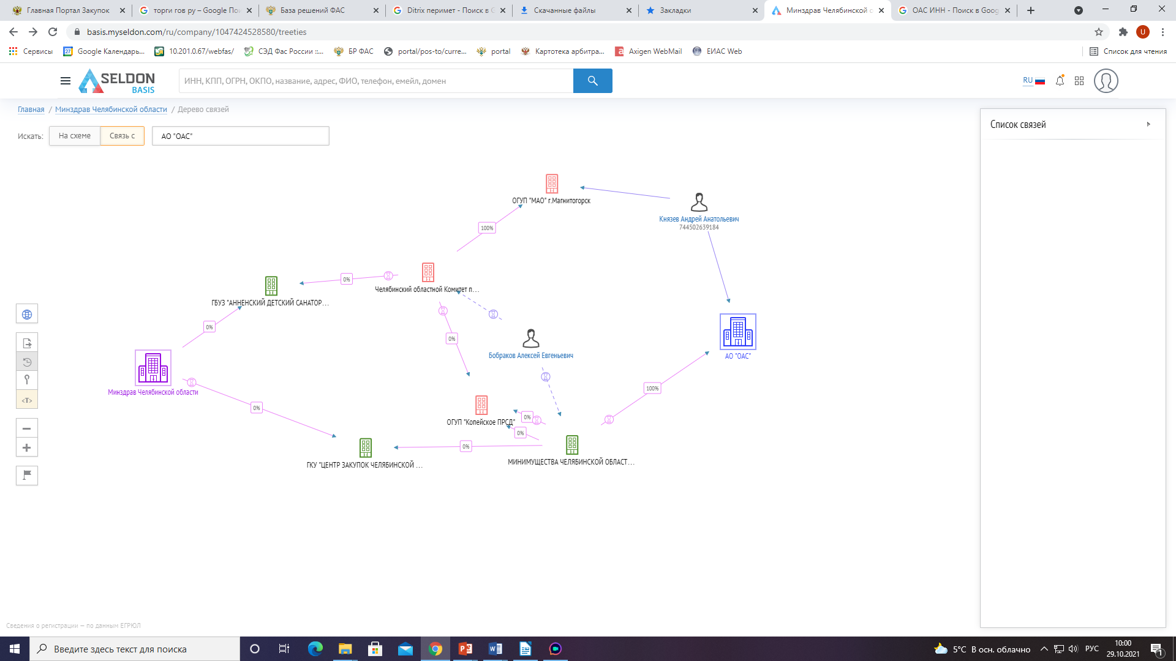

Slide 75
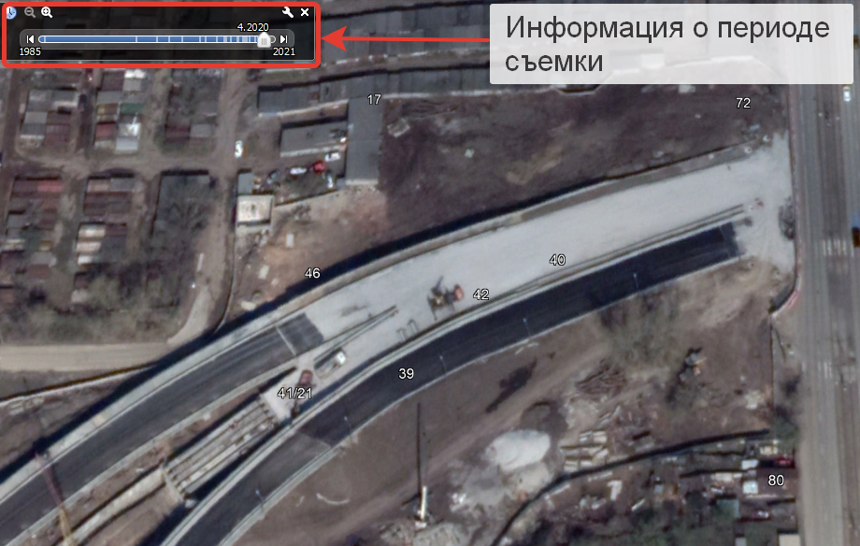
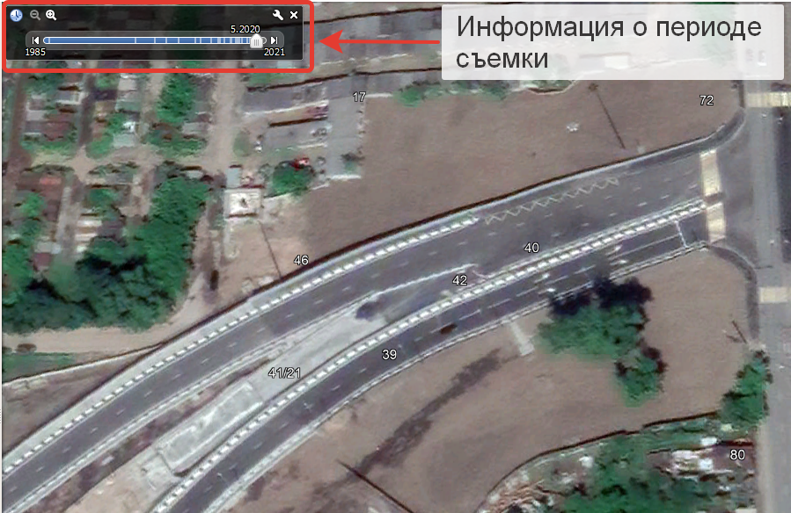
Использование общедоступных источников информации (нестандартные источники) Просмотр картографических ресурсов со спутниковым отображением карт («Google Maps», «Яндекс.Карты», «Google Earth Pro» и т.д.)
Строительство автомобильной развязки с
разницей примерно 1 месяц (функционал программы «Google Earth Pro»)

Slide 76
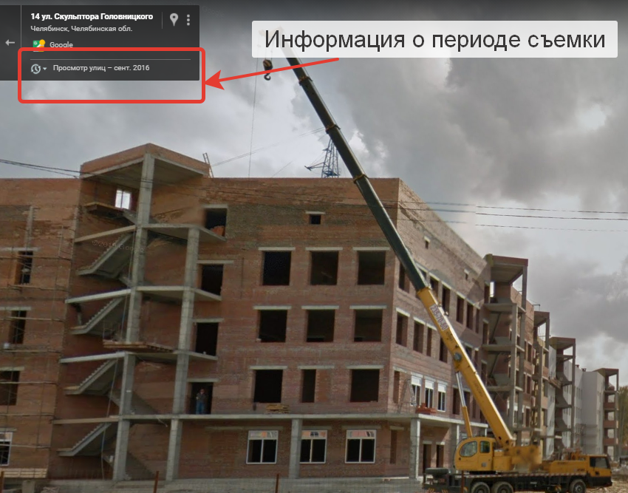
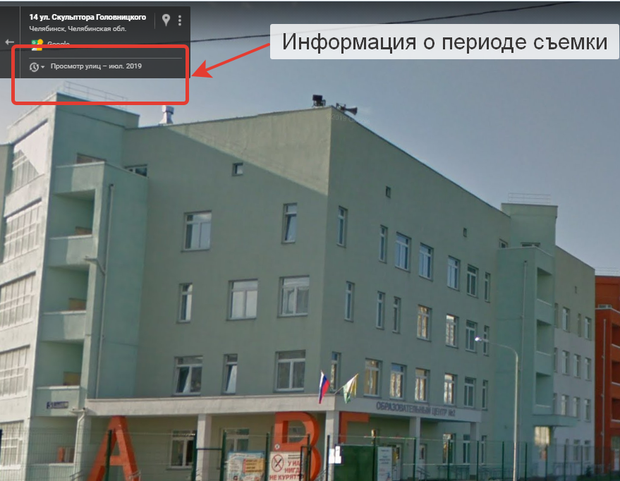
Строительство школы в г. Челябинске в различный период времени с разницей примерно 3 года
(функционал сервиса «Google Maps» - панорамы улиц)

Slide 77
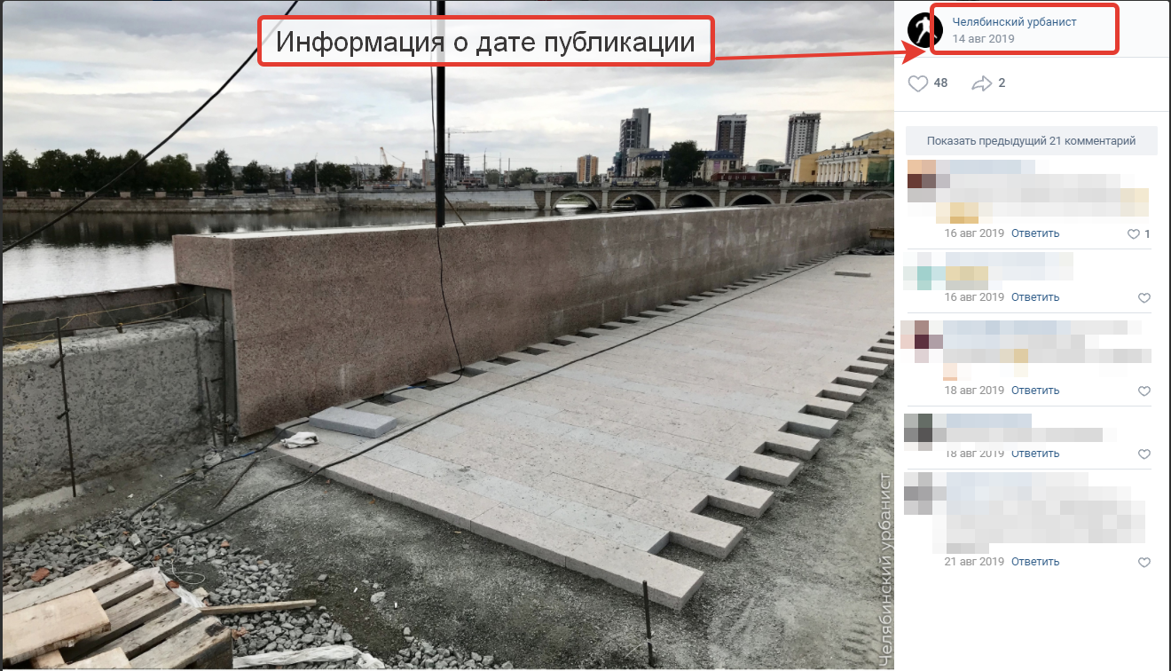
Анализ информации, полученный из сети «Интернет», в том числе из социальных сетей, средств массовой информации, сайтов Дело № 074/01/16-275/2020 (ссылка из Базы решений ФАС России: https://br.fas.gov.ru/to/chelyabinskoe-ufas-rossii/39c82a10-712e-48ed-b230-4bec6947f1c2/) Ответчики: Комитет дорожного хозяйства города Челябинска, ООО «ЧелябинскСвязьИнвест», ООО «УДС» Нарушение: статья 16 Закона о защите конкуренции
Работы по реконструкции Набережной реки Миасс г. Челябинска производились на объекте еще до заключения контракта.
К заявлению гражданина были приложены скриншоты из социальной сети «Вконтакте» от августа 2019 года, на которых видно, что работы велись уже в августе 2019 года, несмотря на то, что контракт был заключен между заказчиком и подрядчиком только 12.09.2019.

Slide 78
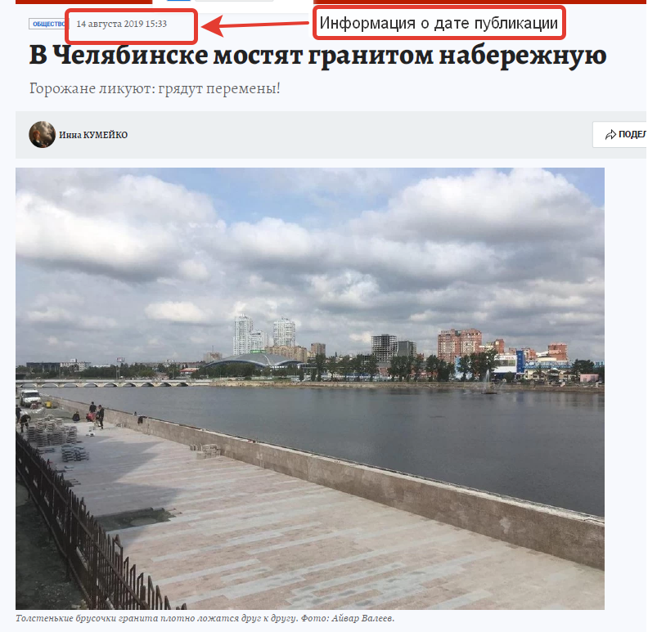
Антимонопольным органом обнаружена публикация в средствах массовой информации, касающаяся реконструкции того же объекта.

Slide 79
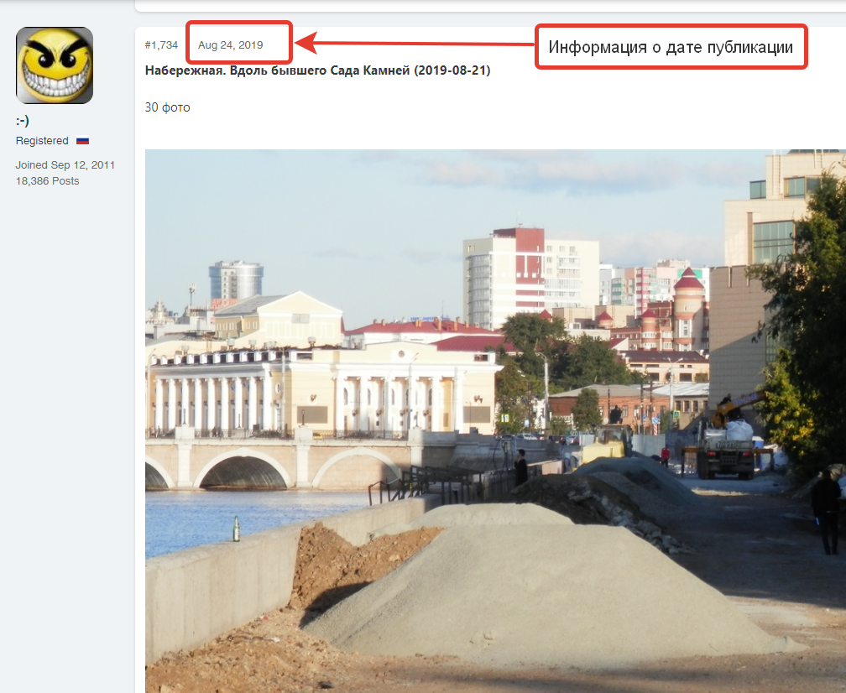
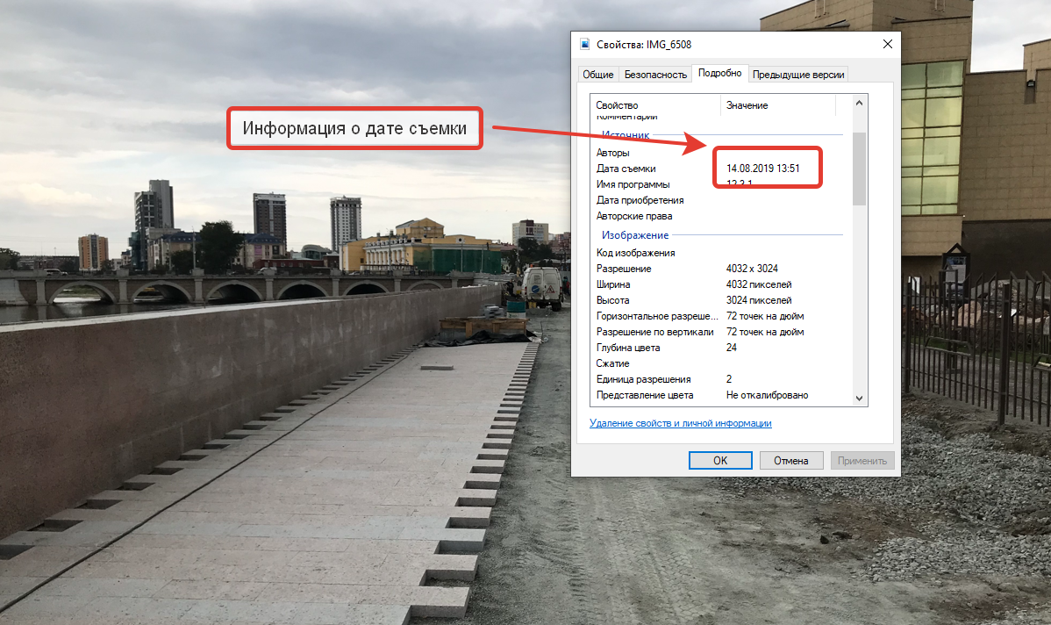
Антимонопольный орган разместил пресс-релиз, в котором просил граждан направить имеющиеся фотографии объекта «набережная реки Миасс правый берег от ул. Красной до ул. Кирова», сделанные в период с 01.08.2019 по 01.11.2019, из которых можно установить дату съемки.
В Челябинское УФАС России направлена ссылка на форум, на котором также были размещены изображения, свидетельствующие о выполнении работ до заключения контракта.
Фотографии, направленные гражданами, содержали информацию о дате и времени съемки, об устройстве, на которое осуществлялась съемка.
Подрядчик (ответчик по делу) для подтверждения своей позиции представил фотографии, в свойствах которых отсутствовала информация о дате и времени съемки и об устройстве, на которое осуществлялась съемка.

Slide 80
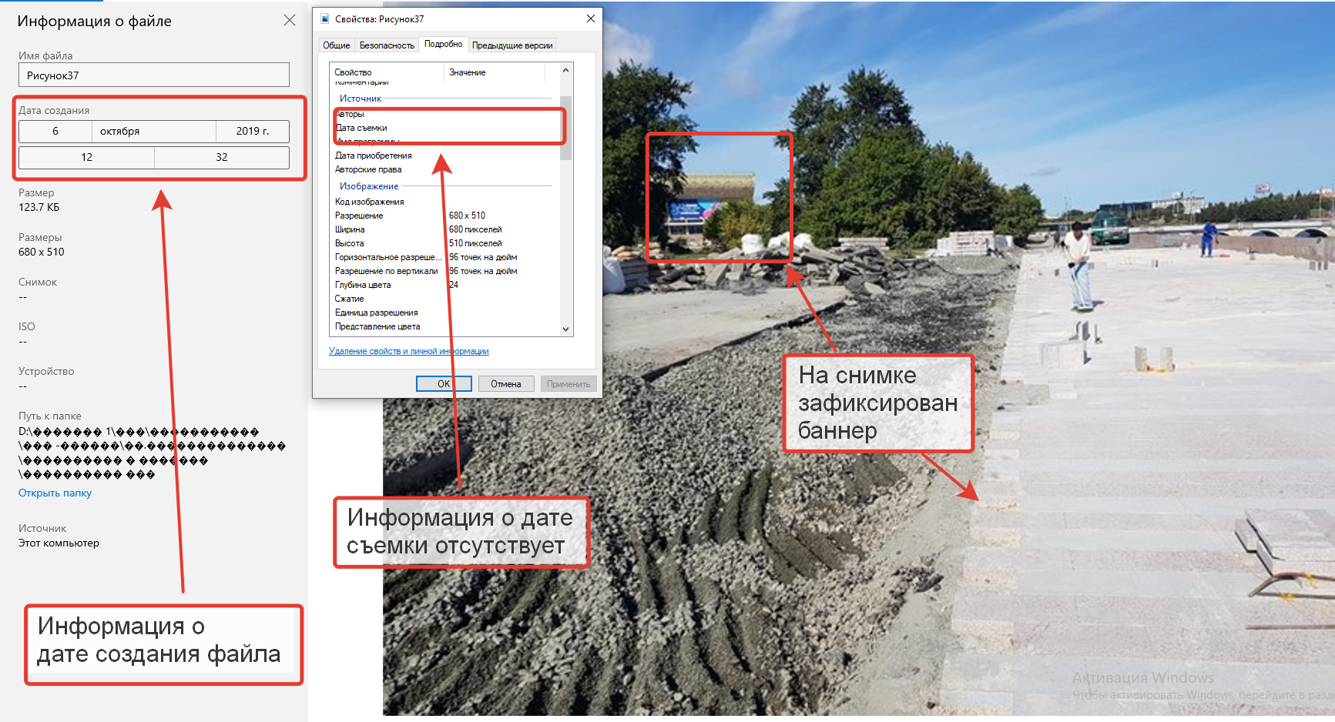
При рассмотрении дела один из ответчиков представил доказательства, которые свидетельствовали о выполнении работ уже после заключения муниципального контракта.
При этом, в свойствах файла было указано, что файл создан 06.10.2019 (то есть после заключения контракта), а на самом снимке изображен ход выполнения работ, но при этом отсутствуют сведения о дате съемки.
При этом, на снимке зафиксирован баннер проведения соревнований по фигурному катанию, которые проходили с 12.09.2019 по 14.09.2019.
В Челябинское УФАС России 26.10.2020 поступил ответ от АНО «Развитие физической культуры и спорта Челябинской области», в котором указано, что размещение информационного плаката, посвященному четвертому этапу юниорского Гран-при сезона-2019/2020 по фигурному катанию, на фасаде Дворца спорта «Юность» происходило в период с 15 по 20 июля 2019 года.
Демонтаж был произведен в период с 15 по 18 сентября 2019 года. 18.09.2019 баннер на фасаде здания отсутствовал.
Таким образом, на дату создания файла 06.10.2019 баннер не мог быть расположен на фасаде здания, в связи с чем антимонопольный орган пришел к выводу о том, что свойства файлов были изменены.

Slide 81
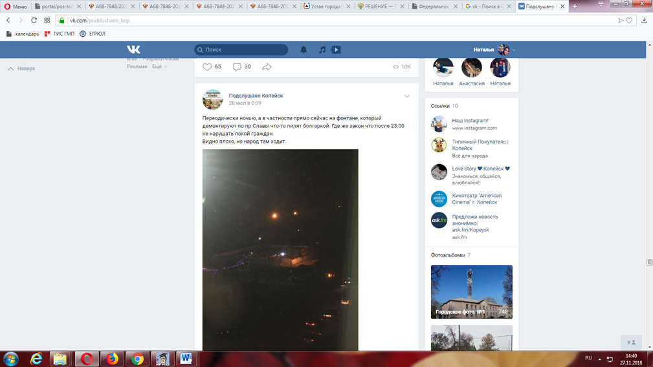
Дело № 18-07/18 (ссылка из Базы решений ФАС России: https://br.fas.gov.ru/cases/ac38a16a-a318-4c57-b753-71e78f68163d/) Ответчики: МУ КГО «Управление строительства» и ООО «Флагман» Нарушение: пункт 4 статьи 16 Закона о защите конкуренции - муниципальный контракт № 231-18 на выполнение подрядной организацией комплекса мероприятий по капитальному ремонту объекта: «Фонтан на площади Славы г. Копейска» от 06.08.2018» заключен без проведения конкурентных процедур.

Slide 82
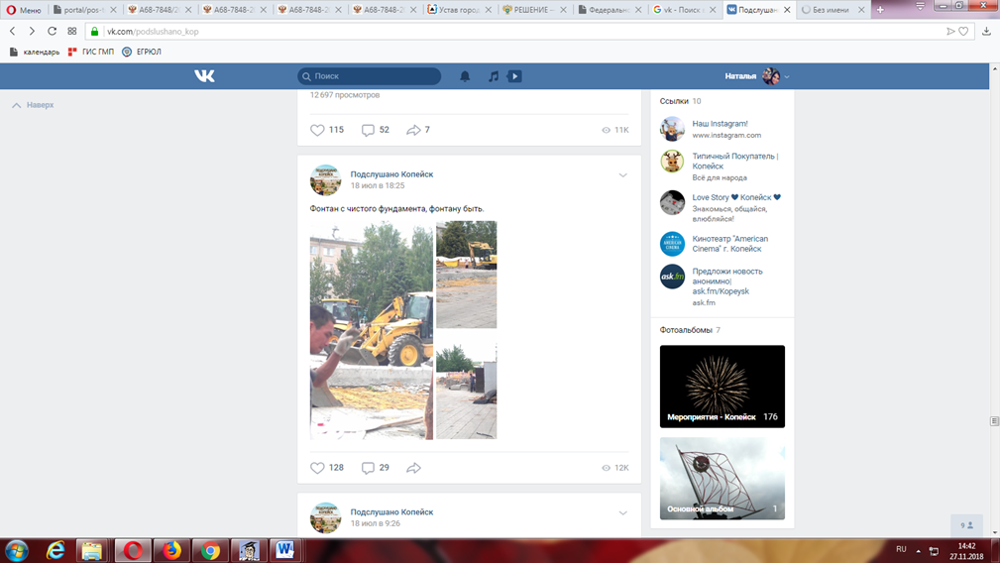

Slide 83
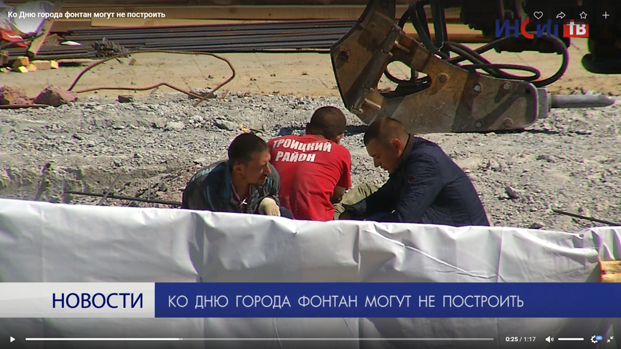
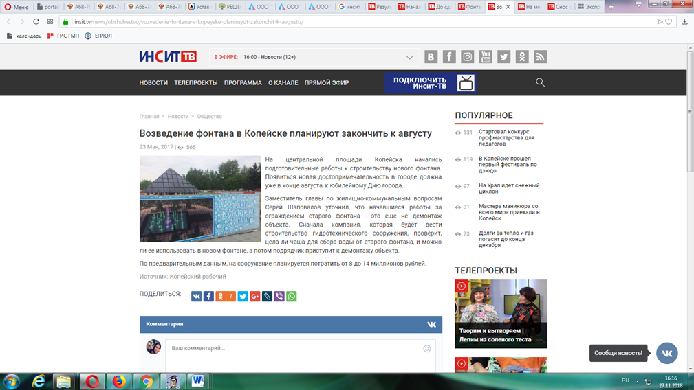

Slide 84
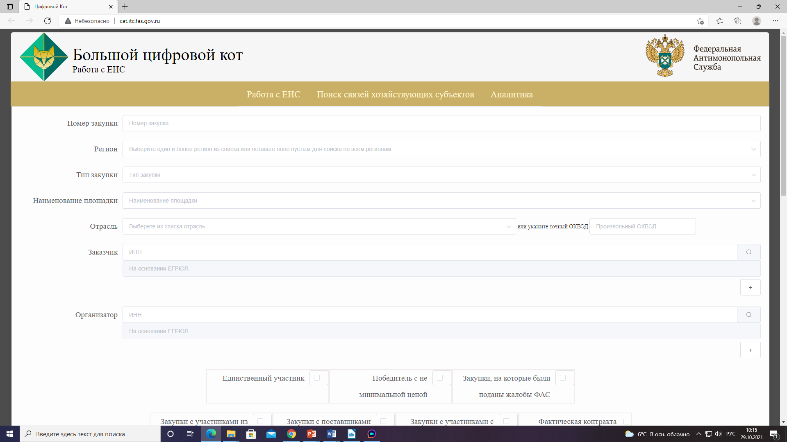
Использование информации из ЕИАС «Антикартель»
Большой Цифровой Кот

Slide 85
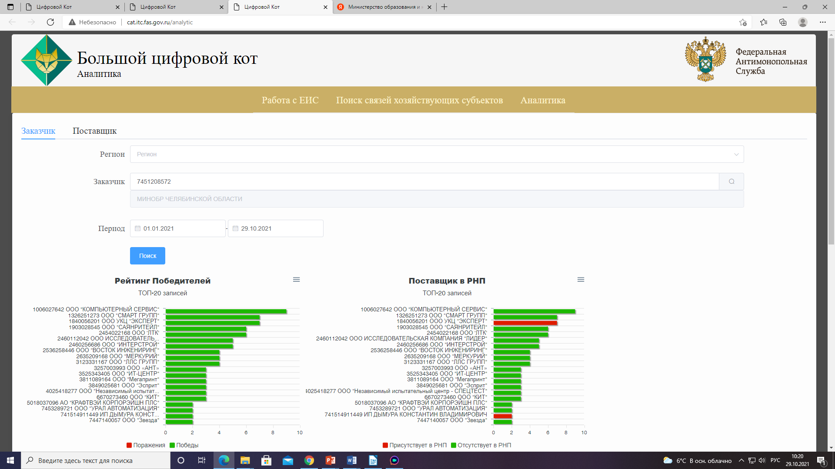

Slide 86
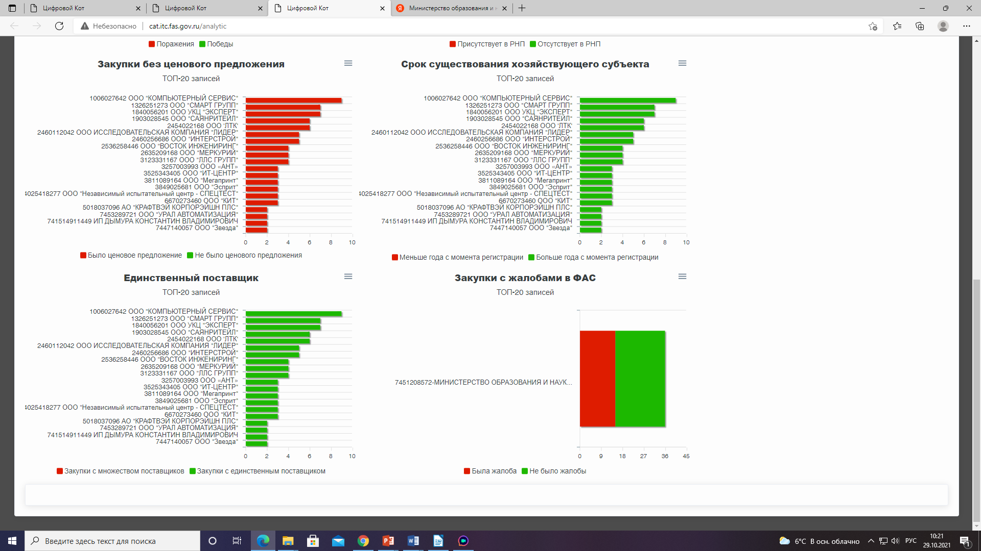

Slide 87
Использование информации, представленной операторами электронных площадок
Информация позволяет не только выявлять признаки картелей (соглашений между участниками торгов, запрещенных статьей 11 Закона о защите конкуренции, по первичным признакам: совпадение IP-адресов, свойств файлов заявок, поведения), но и признаки соглашений между участниками торгов и заказчиками (в том числе если заказчиком являются органы власти органы местного самоуправления).
Что это за признаки?
автором документа - документации о закупке является сотрудник участника закупки;
автором заявки участника закупки является сотрудник заказчика;
документация о закупке, извещение о закупке, протоколы размещены с IP-адреса участника закупки;
заявка на участие в закупке подана с IP-адреса заказчика.

Slide 88
Номер судебного дела | Суть дела
А76-17733/2020 (статьи 11,16 Закона о защите конкуренции) Определением Верховного суда РФ от 22.09.2021 № 309-ЭС21-16687 ООО «Специализированный застройщик «Трест Уралавтострой» отказано в передаче кассационной жалобы для рассмотрения в судебном заседании Судебной коллегии по экономическим спорам Верховного Суда Российской Федерации. Доход более 60 млн. рублей. Материалы направлены в правоохранительные органы. Должностные лица привлечены к административной ответственности по части 7 статьи 14.32 КоАП РФ (штраф 20 000 рублей на каждого), юридическое лицо (участник картеля) привлечено к административной ответственности по части 1 статьи 14.32 КоАП РФ (штраф 1,2 млн. рублей). | Наличие 2-х антиконкурентных соглашений при проведении аукциона по приобретению квартир путем долевого участия в строительстве для переселения граждан из ветхоаварийного жилья: 1 соглашение - между учреждением (заказчик), органом местного самоуправления (администрация города) и подрядчиком (нарушение п. 4 ст. 16 Закона о защите конкуренции); 2 соглашение – между участниками торгов (п. 2 ч. 1 ст. 11 Закона о защите конкуренции. Администрация города совместно с учреждением неоднократно вносили изменения в муниципальную программу по переселению граждан из ветхоаварийного жилья, подстраивая её по количеству квартир, имеющихся у конкретного застройщика, а также избирая объект закупки в виде долевого участия в строительстве, что исключало возможность предложения квартир уже в введенных в эксплуатацию домах, учреждение неоднократно вносило изменения в план-график закупок, несколько раз объявляло аукционы. При этом Администрация города располагала достоверной информацией о количестве выданных разрешений на строительство, застройщиках. Два застройщика, руководителями которых являются отец (депутат Законодательного собрания Челябинской области) и сын (депутат Собрания депутатов Миасского городского округа) согласовали стратегию поведения на торгах, при которой победителем в любом случае должно было стать ООО «Специализированный застройщик «Трест Уралавтострой», не понижая цену больше чем на 1 %. При подаче заявок, ценовых предложений совпадали IP-адрес, свойства файлов заявок, адреса электронной почты. В ходе рассмотрения дела ООО «Специализированный застройщик «Трест Уралавтострой» подало ходатайство по примечанию к статье 14.32 КоАП РФ, которым подтвердило факт заключения антиконкурентного соглашения, сообщило дату заключения соглашения, стратегию поведения.

Slide 89
Решение Челябинского УФАС России от 30.09.2019 № 074/01/16-1376/2019
(ссылка из Базы решений ФАС России https://br.fas.gov.ru/to/chelyabinskoe-ufas-rossii/b688f3a1-84b1-4375-afad-23e06482504c/)
В действиях Администрации Варламовского сельского поселения, ООО «ВЖКП», ООО «ТЭР» выявлено нарушение пункта 4 статьи 16 ФЗ Закона о защите конкуренции, выразившееся в следующих действий:
в заключении 5 соглашений о выделении субсидий на возмещение дополнительных расходов на капитальный ремонт сетей тепловодоснабжения, заглубления водопроводов с ООО «ВЖКП», ООО «ТЭР» на общую сумму более 6, 4 млн. рублей с нарушением законодательства о контрактной системе, порядка предоставления субсидий;
проведение аукциона и заключение по его итогам контракта в целях оплаты уже выполненных работ;
оплата работ, выполненных в целях обеспечения муниципальных нужд, осуществлена путем заключения соглашения о выделении хозяйствующим субъектам субсидии, а не в результате исполнения муниципального контракта, как это предусмотрено статьей 72 БК РФ.
Перечень доказательств:
документы по аукциону из Единой информационной системы в сфере закупок;
анализ заявок на возмещение затрат от коммунальных организаций и действий органа местного самоуправления, связанных с несоблюдением Порядка предоставления субсидий из бюджета Чебаркульского муниципального района юридическим лицам, оказывающим услуги по теплоснабжению, водоснабжению и водоотведению, населению и бюджетным учреждениям на территории Варламовского сельского поселения;
анализ положений муниципальной программы «Обеспечение доступным и комфортным жильем граждан Российской Федерации в Чебаркульском муниципальном районе Челябинской области на 2014-2020 годы» и действий по получению финансирования из областного бюджета и бюджета муниципального района.
Должностное лицо Администрации Варламовского сельского поселения | ч. 7 ст. 14.32 КоАП РФ | Штраф 20 000 рублей
Должностное лицо ООО «ТЭР» | ч. 4 ст. 14.32 КоАП РФ | Штраф 15 000 рублей
Должностное лицо ООО «ВЖКП» | ч. 4 ст. 14.32 КоАП РФ | Штраф 15 000 рублей
ООО «ТЭР» | ч. 4 ст. 14.32 КоАП РФ | Штраф 100 000 рублей
ООО «ВЖКП» | ч. 4 ст. 14.32 КоАП РФ | Штраф 100 000 рублей
Материалы дела направлены в правоохранительные органы.

Slide 90
Пример создания преимущественных условий участникам закупки
Постановление Арбитражного суда Уральского округа от 19.11.2019 по делу № А76-31528/2018: судом подтверждена правомерность решения суда первой инстанции о признании недействительными более 20 договоров, заключенных между МБУЗ «Станция скорой медицинской помощи» г. Челябинска и ООО «РРС-Балтика» на поставку радиоэлектронной продукции, и применении последствий недействительности сделки в виде двухсторонней реституции (возврат оборудования поставщику, а денежных средств, оплаченных поставщику, заказчику).
Общая сумма договоров составила более 8 млн. рублей.
Поводом для подачи антимонопольным органом иска стало принятие в 2018 году решения о нарушении заказчиком пункта 2 части 1 статьи 17 Закона о защите конкуренции путем осуществления систематических действий направленных на устранение конкуренции, создание преимущественных условий при участии в закупках ООО «РРС-Балтика» и ЗАО «Телесфор» путем искусственного разделения потребности и заключения контрактов на поставку товаров по пункту 4 части 1 статьи 93 Закона о контрактной системе, установления в документациях об аукционах условия о совместимости с отсутствующим у заказчика оборудованием, а также требований к товару, которым отвечает продукция конкретного производителя.
Антимонопольным органом в сентябре 2019 года направлено заявление в Арбитражный суд Челябинской области о направлении исполнительного листа в службу судебных приставов для исполнения решения суда, вступившего в законную силу.
МБУЗ «Станция скорой медицинской помощи» г. Челябинска и ООО «РРС-Балтика» предоставлена отсрочка исполнения судебного решения на полгода.

Slide 91
Определение Верховного суда РФ от 12.02.2020 по делу № А76-32382/2017: Судом подтверждена правомерность решения антимонопольного органа о наличии в действиях Управления дорожного хозяйства Администрации города Челябинска нарушения частей 1 и 2 статьи 17 ФЗ № 135 при проведении аукционов на выполнение работ по содержанию дорог города Челябинска, выразившихся в следующих действиях:
1) отсутствие в документациях о закупках сведений о категориях дорог, сведений о месте выполнения работ (указание на соответствующий км. дороги или адресный ориентир), касающихся ремонта и устройства дорожных покрытий, замены люков колодцев и камер, условиях аренды (положения договора аренды), стоимости аренды недвижимого и (или) движимого имущества, оборудования,
2) объединение в один лот работ по зимнему и летнему содержанию различных дорог, парковок города Челябинска, трамвайных путей, объектов благоустройства (тротуары), расположенных в семи районах города Челябинска.
Действия заказчика приводили к созданию преимущественных условий АО «Южуралмост»
В ходе рассмотрения дела о нарушении антимонопольного законодательства установлено, что на большинство автомобильных дорог отсутствуют паспорта, оценка технического состояния автомобильных дорог осуществляется после заключения контрактов, а не до объявления закупок.
На основании обращения Челябинского УФАС России органами прокуратуры подано заявление в Советский районный суд города Челябинска.
Решением Советского районного суда г. Челябинска от 12.03.2018 по делу № 2а-1314/2018 требования прокурора удовлетворены, на Администрацию г. Челябинска возложена обязанность в течение шести месяцев с момента вступления в силу решения по утверждению перечня автомобильных дорог общего пользования местного значения с обеспечением их соответствующего технического учета и паспортизации.

Slide 92
Номер судебного дела | Суть дела
А76-5479/2021 (статья 11 Закона о защите конкуренции) | Наличие антиконкурентного соглашения – картеля между ООО «ЭКО Евразия» (г. Челябинск) и ООО «Лига Строй» (г. Москва) при участии в аукционах и запросах котировок в 2018,2019 годах. Доказательства: 1) Аффилированность, взаимосвязь участников картеля через ООО «ТерминалПромСервис» (директором данного общества являлся директор ООО «ЭКО Евразия», а учредителями директор ООО «Лига Строй» и заместитель директора ООО «ЭКО Евразия»; 2) нежилое помещение, по которому находится юридический адрес ООО «ЭКО Евразия», предоставлено ООО «ЭКО Евразия» на праве субаренды ООО «ТерминалПромСервис», собственником помещения является заместитель директора ООО «ЭКО Евразия»; 3) наличие между участниками соглашения беспроцентных займов на сумму всего на 12500 рублей отличающуюся от размера обеспечения исполнения контракта, установленного по одному из аукционов; 4) заключение договоров поручительства участниками картеля при получения банковских гарантий в целях внесения обеспечения исполнения контрактов; 5) логотип, использованный ООО «ЛигаСтрой» в коммерческих предложениях в 2018,2019 годах, использовался ООО «ЭКО Евразия» на бланках общества (доверенность представителя, письменные пояснения, сопроводительные письма к документам); 6) совпадение свойств файлов, в том числе и дата и время изменения заявок на участие в закупках, автор документа; 7) привлечение одного и того же ИП участниками картеля для оказания услуг по ведению бухгалтерии, а также за услугами по сопровождению участия в электронных конкурентных процедурах; 8) использование единой модели поведения «единственный победитель» и создание видимости конкурентной борьбы; 9) минимальное снижение начальных (максимальных) цен на торгах (0,5-1%). Доход более 65 млн. рублей. Материалы направлены в правоохранительные органы. Юридические лица привлечены к административной ответственности по части 2 статьи 14.32 КоАП РФ (ООО «ЭКО Евразия» штраф 2 095 037 рублей, ООО «Лига Строй» - 421 342,09 рублей.

Slide 93
По результатам проведения 12 внеплановых проверок Челябинским УФАС России в апреле 2022 года возбуждены дела по признакам нарушения пункта 2 части 1 статьи 11 Закона о защите конкуренции
074/01/11-426/2022
Ответчики:
ООО «Рифарм М»
ООО «Фармсклад»
ООО «Портер»
ООО «А-Фарм»
074/01/11-997/2022
ООО НПО «Новотех»
ООО «Арсенал-Т»
ООО «Челябтранссервис»
ООО «Новотех»
ИП Шиляева А.И.
ИП Зеленина Д.В.
ИП Бардакова И.Н.
ИП Свадьбина А.С.
Столярова М.В.
074/01/11-994/2022
ООО «Базис»
ООО ТД «Южуралэлектротранс»
ООО «Южуралэлектротранс», ООО «Электротранспорт»
рынок: поставка лекарственных средств
рынок: поставка запасных частей для трамваев

Slide 94
Признаки заключения картелей по рассматриваемым делам:
совпадение IP-адресов, свойств файлов заявок (авторы, оформление) при совместном участии организаций в закупках;
использование идентичных контактных данных (номеров телефонов, адресов электронной почты) при направлении заявлений в удостоверяющие центры;
получение электронных подписей одним представителем от всех ответчиков по каждому из картелей;
в ходе проведения осмотров помещений ООО НПО «Новотех», ООО «Электротранспорт», ООО «Рифарм М» найдены документы иных ответчиков по рассматриваемым делам (договоры, документы об исполнении обязательств, переписка, таблицы с торгами, служебные записки), электронные подписи, печати;
совпадение сотрудников;
использование различных моделей поведения (ротация победителей; создание мнимой конкуренции при постоянной победе одного и того же участника; заключение контракта с единственным участником на потенциально высоко конкурентных торгах, которые приводили к поддержанию цены контрактов из за минимального снижения цены (0-1 %) в случае отсутствия в закупках иных участников; модель поведения, направленную на активное устранение добросовестных участников торгов путем демпинга начальной (максимальной) цены торгов.

Slide 95
Ссылки на карточки дел, содержащие процессуальные документы, в Базе решений ФАС России:
074/01/11-426/2022: https://br.fas.gov.ru/cases/69989524-40f5-4426-9ece-f02db76f8b36/
074/01/11-997/2022: https://br.fas.gov.ru/cases/4e60f32e-9a6a-40b5-b5b5-5566b5cc8f81/
074/01/11-994/2022: https://br.fas.gov.ru/?text=074%2F01%2F11-994%2F2022&type=2

Slide 96
Выводы апелляционной инстанции: Решение суда первой инстанции отменено, решение антимонопольного органа оставлено в силе по следующим причинам:
1) причинно-следственная связь является прямой и очевидной: заключение соглашения между обществами повлекло отказ от конкурентной борьбы (минимальное снижение НМЦК) и поддержание цен на торгах;
2) обществами реализована модель запрещенного антимонопольным законодательством группового поведения, замещающего конкурентные отношения, позволяющая обеспечить победу в торгах определенному участнику не в результате добросовестной конкурентной борьбы (когда каждый самостоятельно, независимо от иных и исходя исключительно из собственных возможностей и интересов), а в результате отработанного неконкурентного механизма;
3) ответчики не являются подконтрольными, поскольку лицо является директором и распоряжается более чем пятьюдесятью процентами общего количества голосов только при осуществлении управления ООО «Форт Бит». ООО «ЦИТ «Озон» не подконтрольно данному лицу, так как его доля в уставном капитале составляет менее 50 %;
4) использование самостоятельными субъектами гражданского оборота единой инфраструктуры, совместная подготовка к торгам и совместное в них участие возможны только в случае предварительной договоренности, при этом такие действия осуществляются для достижения единой для участников соглашения цели.

Slide 97
А76-20378/2021 Истец: ООО «Здравпоставка» Нарушение: пункта 2 части 1 статьи 11 Закона о защите конкуренции
Выводы первой инстанции:
1) ООО «Здравпоставка» и ООО МК «ВИТА» являлись конкурентами, поскольку принимали совместное участие в закупках на поставку фармацевтической продукции;
2) совпадали IР-адреса при подаче заявок и/или ценовых предложений;
3) директор и учредитель ООО МК «ВИТА» являлся коммерческим директором в ООО «Здравпоставка»;
4) общества фактически осуществляли свою деятельность по одному адресу;
5) при совместном участии ООО МК «ВИТА» и ООО «Здравпоставка» в случае отсутствия иных участников в торгах осуществляли минимальное снижение НМЦК (0,5-1,5%), что обусловлено отсутствием соперничества между указанными компаниями.
Решением подтверждена законность назначения ООО МК «ВИТА» административного штрафа в размере 2 422 600 рублей за участие в картеле.

Slide 98
А76-12761/2021 и А76-12508/2021
Судами подтверждена законность постановлений антимонопольного органа о наложении штрафов на ООО «Лига Строй» в размере 421 342 рублей и на ООО «ЭКО Евразия» в размере 2 095 036,96 рублей за участие в картеле, направленном на поддержание цен на аукционах на поставку зданий сборно - разборного типа.
совпадение свойств (авторов, даты и времени изменения файлов) файлов заявок, логотипа в коммерческих предложениях;
наличие безвозмездного займа между юридическими лицами в размере обеспечения заявки по одному из аукционов;
использование единой инфраструктуры (заключение договоров аутсорсинга по бухгалтерским услугам с одним индивидуальным предпринимателем, аффилированность лиц);
минимальное снижение цены контрактов (0-1 %);
использование моделей поведения «единственный победитель» и «единственный поставщик»;
поручителем по банковской гарантии ООО «ЭКО Евразия» являлось ООО «Лига Строй».
Следует отметить, что законность решения антимонопольного органа
о признании в действиях юридических лиц нарушения
антимонопольного законодательства подтверждена Постановлением
Арбитражного суда Уральского округа от 21.04.2022 № А76-5479/2021

Slide 99
А76-2714/2022
Арбитражным судом Челябинской области подтверждена законность наложения на ООО «Ильком» административного штрафа в размере 659 520,02 рублей за участие с ООО «Веста» в картеле, направленном на поддержание цены в аукционе на поставку эндопротезов тазобедренного сустава.
- при участии в аукционе ООО «Веста» и ООО «Ильком», являясь конкурентами, реализовали модель поведения «единственный поставщик», то есть участники аукциона заранее определили победителя торгов и ООО «Ильком» сознательно отказалось от подачи ценового предложения (бойкотировало торги), при условии, что могло поставить товар в ГБУЗ «ЧОКБ» дешевле минимум на миллион рублей, что позволило ООО «Весте» в
последующем заключить контракт с заказчиком;
- ООО «Ильком», действуя в интересах ООО «Веста, отказав в поставке товара ООО «Ортосервис» в устной форме, исключил возможность указанного лица участвовать в аукционе, а, соответственно, обеспечил заключение контракта по результатам аукциона с ООО «Веста»;
- наличие переговоров между директорами ООО «Ильком» и ООО «Веста», направленных на заключение и реализацию цели картеля, подтверждено стенограммами телефонных переговоров, полученными от правоохранительных органов.

Slide 100
«Дробление» закупки путем заключения контрактов по пунктам 4 и 5 части 1 статьи 93 Закона о контрактной системе (антиконкуретное соглашение по статье 16 Закона о защите конкуренции)
Определение Верховного суда РФ от 09.04.2021 по делу № А53-2113/2020
Постановление Арбитражного суда Центрального округа от 18.09.2020 по делу № А36-3763/2019
Постановление Арбитражного суда Восточно-Сибирского округа от 10.02.2020 по делу № А74-1334/2019
Постановление Арбитражного суда Поволжского округа от 17.06.2020 по делу № А49-5897/2019
Постановления Арбитражного суда Северо-Западного округа от 14.06.2019 по делу № А52-3340/2018, от 08.09.2016 по делу № А77-818/2015, от 19.07.2017 по делу № А32-36036/2016
Постановление Арбитражного суда Уральского округа от 26.08.2016 по делу № А34-6943/2015.
Признаки «дробления» закупок:
контракты образуют единую сделку, искусственно раздробленную на несколько самостоятельных сделок в целях исключения проведения конкурентных процедур;
результат действий - ограничение, устранение или недопущение конкуренции на рынке, являющемся предметом контрактов;
каждый отдельный контракт не позволяет достичь цели заказчика и не позволяет удовлетворить потребность, а все контракты в совокупности – да;
единый результат исполнения контрактов;
одни и те же лица выступают по контрактам заказчиком и поставщиком (подрядчиком, исполнителем).

Slide 101
Ответственность за нарушения законодательства о контрактной системе (статья 107 ФЗ № 44)
Лица, виновные в нарушении законодательства Российской Федерации и иных нормативных правовых актов о контрактной системе в сфере закупок, несут дисциплинарную, гражданско-правовую, административную, уголовную ответственность в соответствии с законодательством Российской Федерации.
Дисциплинарная ответственность
За совершение дисциплинарного проступка, т.е. за виновное неисполнение или ненадлежащее исполнение работником своих трудовых обязанностей, к нему можно применить три вида взысканий (ч. 1 ст. 192 ТК РФ):
- замечание (менее строгая мера ответственности);
- выговор (более строгая мера ответственности);
увольнение.
Федеральными законами, уставами и положениями о дисциплине, действующими для отдельных категорий работников, могут быть предусмотрены также и другие дисциплинарные взыскания (ч. 5 ст. 189, ч. 2 ст. 192 ТК РФ).
Например, такие взыскания определены для сотрудников таможенных органов, прокурорских работников, что следует из ст. 29 Федерального закона от 21.07.1997 N 114-ФЗ, п. 1 ст. 41.7 Федерального закона от 17.01.1992 N 2202-1.
С учетом тяжести совершенного проступка, его последствий, личности нарушителя и т.п. работодатель может сразу объявить работнику выговор (а не замечание) или даже уволить его (при наличии достаточных оснований).
Гражданско-правовая ответственность
К мерам гражданско-правовой ответственности относят:
- возмещение убытков;
- взыскание неустойки (штрафа, пени), которая одновременно является и способом обеспечения исполнения обязательств (п. 1 ст. 329, ст. 330 ГК РФ);
- взыскание процентов за пользование чужими денежными средствами (ст. 395 ГК РФ);
- компенсацию морального вреда, причиненного гражданину (ст. ст. 151, 1099 - 1101 ГК РФ). Моральный вред в пользу юридических лиц взыскать нельзя, поскольку они не несут нравственных и физических страданий.
Такой вывод вытекает, в частности, из п. 11 ст. 152 ГК РФ, которым установлено, что при защите деловой репутации юридического лица правила о компенсации морального вреда не применяются.

Slide 102
Ответственность за нарушения законодательства о контрактной системе
Уголовная ответственность
Статьи 200.4, 200.5, 200.6, 304 Уголовного кодекса РФ (специальные составы преступления для работников контрактной службы, контрактного управляющего, членов комиссии, лица, осуществляющего приемку, иного уполномоченного лица, представляющего интересы заказчика, которые не являются должностными лицами или лицами, выполняющими управленческие функции в коммерческой или иной организации)
Иные составы преступлений, предусмотренные разделом VIII УК РФ (статьи 159, 160, 165, 201, 201.1, 290-293 УК РФ).
«Дело Тесленко В.Р.» - приговор суда по статье 290 УК РФ 7 лет с отбыванием наказания в колонии строгого режима, штрафом в 300 млн. рублей с лишением права занимать руководящие должности на государственной и муниципальной службе в течение 3 лет (закупки высокотехнологического оборудования в рамках модернизации здравоохранения).
«Дело Орехова Е.» - передано в суд по статьям 286, 290 УК РФ.
в период 2015-2016 годов при посредничестве дочери и двоих подчиненных (Валерий Поляк и Игорь Чариков осуждены в феврале 2018 года) получил взятки в виде денег от представителей коммерческих организации на сумму свыше 4,1 млн рублей из оговоренных сумм в размере свыше 5,2 млн рублей. Взятки получены за оказание содействия при заключении, исполнении и оплате государственных контрактов и договоров с УралГУФК
Административная ответственность.
1. Должностные лица заказчика, сотрудники контрактной службы, контрактные управляющие:
части 1-2.1 статьи 7.29 КоАП РФ (от 30 тыс. до 50 тыс. руб.);
части 1-1.7, 3-4.2, 8,11-15 статьи 7.30 КоАП РФ (от 3 тыс. до 50 тыс. руб.);
часть 2 статьи 7.31 КоАП РФ (20 тыс. руб.);
статья 7.32 КоАП РФ (от 5 тыс. до 50 тыс. рублей);
статья 7.32.5 КоАП РФ (от 30 тыс. до 50 тыс. руб., дисквалификация на срок до 2 лет.);
статья 19.7.2 КоАП РФ (15 тыс. руб.);
часть 7 статьи 19.5 КоАП РФ (50 тыс. руб.);
часть 11 статьи 9.16 КоАП РФ (30 тыс. руб.).
2. Члены комиссии по осуществлению закупок:
- части 2,2.1,6,7 статьи 7.30 КоАП РФ (от 5 тыс. до 50 тыс. руб.);
статья 19.7.2 КоАП РФ (15 тыс. руб.);
часть 7 статьи 19.5 КоАП РФ (50 тыс. руб.).

Slide 103
Практика привлечения к уголовной ответственности
Уголовное дело № 421027500290000 в отношении главного инженера ГАУЗ «ОКБ № 3» Губанова А. по части 6 статьи 290, части 3 статьи 30, части 6 статьи 290 Уголовного кодекса Российской Федерации.
Приговор: лишение свободы на срок 3,6 месяцев с отбыванием к исправительной колонии строгого режима, штраф в 6 млн. рублей.
Ссылка на решение Челябинского УФАС России о признании в действиях ГАУЗ «ОКБ № 3», ООО «Абсолютные системы», ООО «Лифтовая компания» сговора, запрещенного пунктом 1 части 1 статьи 17 Закона о защите конкуренции: https://br.fas.gov.ru/cases/309203e5-6192-4ec5-a0eb-ae9c5e97d251/.
Обстоятельства:
заместитель главного врача в сентябре 2017 года сообщил лицу, представляющему интересы ООО «Профсервис» и ООО «Лифтовая компания», сведения о том, что учреждением получены целевые денежные средства в сумме 25 млн. рублей на замену 10 единиц лифтового оборудования и предложил обществам принять участие в аукционе по техническому переоснащению лифтового оборудования ГАУЗ «ОКБ №3»;
между сторонами антиконкуретного соглашения возникла договоренность о том, что для обеспечения беспрепятственного заключения контракта и принятия ГАУЗ «ОКБ №3» работ ООО «Профсервис» или ООО «Лифтовая компания» получат 25 % от прибыли по контракту, а 75% от объема прибыли по контракту должны быть лично переданы заместителю главного врача ГАУЗ «ОКБ № 3», 25% из которых он отдаст главному инженеру, а 25 % - главному врачу ГАУЗ «ОКБ №3»;
в ходе согласования условий исполнения антиконкурентного соглашения установлено, что ООО «Профсервис» и ООО «Лифтовая компания» не могли выступать подрядчиками по государственному контракту в связи с тем, что сведения об учредителе юридических лиц внесены по реестр недобросовестных поставщиков (подрядчиков, исполнителей);

Slide 104
директор одного из обществ сообщил, что найдет организацию, имеющую необходимые лицензии и допуски СРО, с которой ГАУЗ «ОКБ №3» заключит договор на замену лифтового оборудования, а данная организация заключит с одной из организаций договор субподряда на весь объем работ, в дальнейшем предложил директору ООО «Группа компаний «Абсолютные системы» А.С.В. принять участие в аукционе ГАУЗ «ОКБ №3» и в случае победы заключить договор субподряда по всему объему работ с ООО «Профсервис» или ООО «Лифтовая компания» за 5% от прибыли по контракту;
победа в торгах ООО «Группа компаний «Абсолютные системы» должна была быть обеспечена путем составления технического задания, которое будет содержать заведомо невыполнимые условия, а именно: короткий срок контракта, класс энергоэффективности лифтового оборудования «А», что обеспечит отсутствие иных заявок на аукцион и соответственно победу в аукционе ООО ГК «Абсолютные Системы»;
лифтовое оборудование изготовляется под заказ по определенным размерам, и срок изготовления с момента размещения заявки на заводе - до 45 рабочих дней, при этом, ни одно из предприятий в России не производит лифтовое оборудование класса энергоэффективности «А»;
должностные лица ГАУЗ «ОКБ №3» убедили сотрудника одного из ответчиков, что Заказчик примет выполненные работы без претензий даже в том случае, если срок контракта будет нарушен и поставлено оборудование другого класса энергоэффективности;
между ГАУЗ «ОКБ №3» и ООО ГК «Абсолютные Системы» был заключен контракт на техническое перевооружение с заменой лифтового оборудования (капитальный ремонт) на сумму 24,9 млн. рублей;
из документов, размещенных в ЕИС, следует, что работы в полном объеме 02.03.2018 с нарушением сроков, установленных в контракте;
правоохранительными органами и антимонопольным органом получены документы, свидетельствующие о том, что работы в полном объеме к указанному периоду времени не были выполнены, а выполнялись в течение практически 1,5 лет;
в феврале 2018 года заместитель главного врача ГАУЗ «ОКБ №3» предложил ООО «Профсервис» и ООО «Лифтовая компания» составить и подписать акты КС-2 и КС-3 для того, чтобы ГАУЗ «ОКБ №3» имело основания для перечисления платежа;
в феврале 2018 года ГАУЗ «ОКБ №3» и ООО ГК «Абсолютные системы» подписали акты КС-2 и КС-3 из которых следовало, что выполнены монтажные работы по 4 лифтам, хотя на тот момент смонтированы были только 2 лифта.

Slide 105
Нарушение порядка приемки товаров, работ, услуг как часть исполнения антиконкурентного соглашения между сторонами контракта
Решение Челябинского УФАС России № 074/01/17-1311/2019 от 25.06.2020.
Ссылка на базу решений ФАС России: https://br.fas.gov.ru/to/chelyabinskoe-ufas-rossii/702e9755-9755-4698-93c8-6d1709192626/.
Ответчики: ГБУЗ «ЧОКБ», ООО «Веста» и ИП Мирошниченко Е.С.
Объекты закупок: иглы для артроскопических операций, эндопротезы плечевого и тазобедренного суставов.
Постановление Восемнадцатого арбитражного апелляционного суда от 05.07.2021 № А76-34866/2020 (решение оставлено в силе).
Штраф на ГБУЗ «ЧОКБ»: 304,4 тыс. руб.
Штраф на должностное лицо ГБУЗ «ЧОКБ»: 20 тыс. руб.
Суть дела:
1) ИП оплатило лицу учреждения, ответственному за формирование описания объекта закупки, перелет во Францию на обучение по работе с товаром продукции Evolutis;
2) при поставке в учреждение игл поставщик передал по акту хранения проводник для нитей TruePass самозажимной и муфта двухпросветная прямая в безвозмездное пользование одному из сотрудников учреждения, в бухгалтерии сведения о такой передаче отсутствовали;
3) при объявлении аукционов на поставку игл заказчик указывал на необходимость обеспечения совместимости приобретаемого товара и проводник для нитей TruePass, что приводило к невозможности поставки товаров иного производителя;
4) представителю одного из ответчиков при личных встречах и в ходе телефонных переговоров сообщалось о выделении денежных средств на приобретение товаров до подачи рапорта на осуществление закупки, внесения изменений в план-график и размещения закупки (описание объекта закупки и обоснование НМЦК осуществлялось сотрудниками хозяйствующих субъектов, состоявших в сговоре с заказчиком), рапорт не содержал сравнительной таблицы по производителям;
5) при приобретении эндопротезов плечевого сустава описание объекта закупки соответствовало продукции Evolutis, а эндопротезов тазобедренного сустава - продукции АО «Имплант МТ», которая через ООО «Ильком» в Челябинской области реализуется тремя поставщиками: ООО «Веста», ИП Мирошниченко Е.С. и ООО «Ортосервис»;
6) сотрудник учреждения был извещён о том, что по одному из аукционов участники - ООО «Веста» и ООО «Ильком» планируют совершить действия, которые приведут к срыву аукциона, одобрил указанные действия (антимонопольным органом в действиях хозяйствующих субъектов признано нарушение пункта 2 части 1 статьи 11 Закона о защите конкуренции, на каждое общество наложен штраф 659, 5 тыс. рублей.

Slide 106
Поводами к возбуждению дела об административном правонарушении являются:
непосредственное обнаружение должностными лицами, уполномоченными составлять протоколы об административных правонарушениях, достаточных данных, указывающих на наличие события административного правонарушения;
поступившие из правоохранительных органов, а также из других государственных органов, органов местного самоуправления, от общественных объединений материалы, содержащие данные, указывающие на наличие события административного правонарушения;
сообщения и заявления физических и юридических лиц, а также сообщения в средствах массовой информации, содержащие данные, указывающие на наличие события административного правонарушения.
Поводом к возбуждению дел об административных правонарушениях, предусмотренных статьями 14.9, 14.31, 14.32, 14.33, 14.40 КоАП РФ, является принятие комиссией антимонопольного органа решения, которым установлен факт нарушения антимонопольного законодательства Российской Федерации.

Slide 107
Субъекты административных правонарушений
Должностные лица
Юридические лица
Под должностным лицом в КоАП РФ следует понимать лицо, постоянно, временно или в соответствии со специальными полномочиями осуществляющее функции представителя власти, то есть наделенное в установленном законом порядке распорядительными полномочиями в отношении лиц, не находящихся в служебной зависимости от него, а равно лицо, выполняющее организационно-распорядительные или административно-хозяйственные функции в государственных органах, органах государственных внебюджетных фондов Российской Федерации, органах местного самоуправления, государственных и муниципальных организациях, а также в Вооруженных Силах Российской Федерации, других войсках и воинских формированиях Российской Федерации.
Лица, осуществляющие функции члена комиссии, контрактные управляющие, работники контрактной службы, совершившие административные правонарушения, предусмотренные статьями 7.29-7.32, 7.32.5, частями 7 и 7.1 статьи 19.5, статьи 19.7.2 КоАП РФ, несут административную ответственность как должностные лица.
Срок давности привлечения к административной ответственности по статьям 7.29-7.31, 7.32.5, части 7 статьи 19.5 КоАП РФ – 1 год с момента совершения.
Срок давности привлечения к административной ответственности по статьям 14.9, 14.31, 14.32, 14.33, 14.40 КоАП РФ – 1 год с даты вступления в силу решения антимонопольного органа о признании нарушения антимонопольного законодательства.

Slide 108
Каким документом может быть возбуждено дело об административном правонарушении?
Протокол об административном правонарушении (статья 28.2 КоАП РФ)
Административное расследование (статья 28.7 КоАП РФ)
Постановление о возбуждении дела об административном правонарушении
Должностное лицо контрольного органа в сфере закупок, уполномоченное на возбуждение дел об административных правонарушениях
Прокурор
(статья 28.4 КоАП РФ)
Срок проведения 1 месяц, может быть продлен по определению руководителя, заместителя руководителя контрольного органа в сфере закупок.
Результат: протокол об административном правонарушении

Slide 109
Что должен содержать протокол (постановление)?
дата и место его составления,
должность, фамилия и инициалы лица, составившего протокол (постановление),
сведения о лице, в отношении которого возбуждено дело об административном правонарушении,
фамилии, имена, отчества, адреса места жительства свидетелей и потерпевших, если имеются свидетели и потерпевшие,
место, время совершения и событие административного правонарушения,
статья КоАП РФ или закона субъекта Российской Федерации, предусматривающая административную ответственность за данное административное правонарушение,
объяснение физического лица или законного представителя юридического лица, в отношении которых возбуждено дело,
иные сведения, необходимые для разрешения дела.
Протокол (постановление) об административном правонарушении может быть составлен в присутствии лица и его защитника, в отсутствие лица при наличии доказательств его надлежащего уведомления.
Протокол направляется лицу в течение 3-х дней с даты составления по адресу регистрации.

Slide 110
Каким документом возбужденное дело передаётся на рассмотрение уполномоченному лицу?
Может ли рассмотрение дела быть отложено?
Определением должностного лица, уполномоченного на рассмотрение дела, рассмотрение дела может быть отложено не более чем на 1 месяц.
Количество определений об отложении КоАП РФ не ограничено.
Определение о назначении дела к рассмотрению
В течение 3-х дней направляется лицу, в отношении которого возбуждено дело по адресу регистрации
В течение 3-х дней направляется лицу, в отношении которого возбуждено дело по адресу регистрации

Slide 111
Каким документом завершается рассмотрение дела об административном правонарушении???
Постановление о прекращении производства по делу по основаниям, указанным статьей 24.5 КоАП РФ
Постановление о прекращении производства по делу на основании статьи 2.9 КоАП РФ
Постановление о наложении штрафа
Постановление изготавливается и направляется лицу, в отношении которого возбуждено дело, в срок не позднее 3-х дней по адресу регистрации.
Срок обжалования: не позднее 10 дней с даты получения постановления.
Жалоба подается в суд общей юрисдикции по месту совершения правонарушения, если проводилось административное расследование, то в суд общей юрисдикции по месту нахождения органа, вынесшего постановление.
Срок оплаты штрафа: 60 дней с даты вступления постановления в силу.
В случае неисполнения постановления в срок информация направляется в службу судебных приставов и составляется протокол по статье 20.25 КоАП РФ.

Slide 112
Проблемные сферы закупок
Приобретение лекарственных средств и изделий медицинского назначения
Услуги обязательного страхования гражданской ответственности владельцев транспортных средств
Строительство, реконструкция, капитальный ремонт объектов капитального строительства (объекты газоснабжения, детские сады, школы, учреждения здравоохранения и т.д.)
Строительство, реконструкция, ремонт, капитальный ремонт, содержание автомобильных дорог, искусственных дорожных сооружений, объектов благоустройства
Приобретение объектов недвижимости для переселения граждан из ветхоаварийного жилья, детей-сирот, детей ,оставшихся без попечения родителей
Приобретение программного обеспечения

Slide 113
Нарушения законодательства о контрактной системе можно условно разделить на следующие блоки:
Выбор способа закупки с нарушением ФЗ № 44
Размещение информации и документов с нарушением ФЗ № 44
Отбор участников закупки с нарушением ФЗ № 44
Изменение, расторжение контракта с нарушением ФЗ № 44
Отчетность об осуществлении закупок, исполнении контрактов

Slide 114
Нарушения законодательства о контрактной системе при выборе способа определения поставщиков (подрядчиков, исполнителей)
Объекты закупок
Суть нарушения
ч. 1, 2, 2.1 статьи 7.29 КоАП РФ
Строительство, реконструкция, капитальный ремонт объектов капитального строительства, линейных объектов (объекты газоснабжения, капитальный ремонт или реконструкция сетей водоснабжения, строительство, реконструкция, капитальный ремонт, содержание дорог)
1) Заключение контрактов по пункту 9 части 1 статьи 93 ФЗ № 44 (в том числе на основании протоколов Комиссий по ГО и ЧО) в отсутствие оснований (аварий, обстоятельств непреодолимой силы, чрезвычайных ситуаций природного техногенного характера).
2) Проведение закупок конкурсами вместо электронного аукциона (статьи 24, Распоряжения Правительства РФ № 471-р).
3) Заключение контрактов по пункту 11 части 1 статьи 93 ФЗ № 44 в отсутствие правовых оснований

Slide 115
Закупка у единственного поставщика (подрядчика, исполнителя) п. 9 ч. 1 ст. 93
ФЗ № 44
авария
непреодолимая сила
медицинская помощь в экстренной форме либо в оказании медицинской помощи в неотложной форме
предупреждения (при введении режима повышенной готовности функционирования органов управления и сил единой государственной системы предупреждения и ликвидации чрезвычайных ситуаций) и (или) ликвидации чрезвычайной ситуации, для оказания гуманитарной помощи
применение иных способов определения подрядчика (исполнителя), требующих затрат времени нецелесообразно;
контракт заключается в количестве, объеме, которые необходимы для ликвидации или предупреждения.
Закупки, направленные на профилактику, предупреждение и ликвидацию последствий распространения COVID-19 могут осуществляться по пункту 9 части 1 статьи 93 ФЗ № 44 при условии наличия причинно-следственной связи цели и предмета такой закупки.
(совместное письмо ФАС России, Министерства финансов России, МЧС России от 03.04.2020, письмо ФАС России от 18.03.2020 № ИА/21684/20, письмо Министерства финансов России от 19.03.2020 № 24-06-06/21324)

Slide 116
Постановление Президиума Верховного суда Российской Федерации от 24.03.2016 № 7
пункт 3 статьи 401 ГК РФ - для признания обстоятельства непреодолимой силы необходимо, чтобы оно носило чрезвычайный и непредотвратимый характер;
требование чрезвычайности подразумевает исключительность рассматриваемого обстоятельства, наступление которого не является обычным в конкретных условиях;
не могут быть признаны непреодолимой силой обстоятельства, наступление которых зависело от воли или действий стороны обязательства, например, отсутствие необходимых денежных средств, нарушение обязательств контрагентами и т.д.
Постановления Арбитражного суда Уральского округа № Ф09-7971/15 от 11.03.2016 по делу № А76-11583/2015, № Ф09-3441/15 от 13.10.2015 по делу № А76-30263/2014, от 09.12.2020 по делу № А76-48041/2019.
Не являются обстоятельствами непреодолимой силы:
предписания контрольных органов в сфере закупок;
ограниченный срок действия лимитов бюджетных обязательств;
расторжение контрактов с поставщиками (подрядчиками, исполнителями)

Slide 117
Медицинская помощь в экстренной форме либо в оказании медицинской помощи в неотложной форме
Медицинская помощь в экстренной форме оказывается при внезапных острых заболеваниях, состояниях, обострении хронических заболеваний, представляющих угрозу жизни пациента (п. 1 ч. 4 ст. 32 Закона от 21.11.2011 N 323-ФЗ).
Медицинскую помощь в экстренной форме гражданину оказывают медицинская организация и медицинский работник безотлагательно и бесплатно. Отказ в ее оказании не допускается (ч. 2 ст. 11 Закона N 323-ФЗ).
Медицинская организация - это юридическое лицо независимо от формы собственности, осуществляющее медицинскую деятельность на основании лицензии, выданной в соответствии с законодательством РФ о лицензировании отдельных видов деятельности, в том числе и частная медицинская клиника (п. 11 ст. 2 Закона N 323-ФЗ).
Таким образом, любому человеку в целях устранения угрозы жизни гарантирована бесплатная экстренная медицинская помощь. Ее оказывает в том числе и частная медицинская клиника.
Кроме того, медицинские услуги оказываются бесплатно, если при предоставлении платных медицинских услуг потребуются дополнительные медицинские услуги по экстренным показаниям для устранения угрозы жизни пациента при внезапных острых заболеваниях, состояниях, обострениях хронических заболеваний (п. 21 Правил, утв. Постановлением Правительства РФ от 04.10.2012 N 1006).
За неоказание медицинской помощи в экстренной форме медицинские организации и медицинские работники несут ответственность (ч. 3 ст. 11 Закона N 323-ФЗ).

Slide 118
Федеральный закон от 21.12.1994 N 68-ФЗ «О защите населения и территорий от чрезвычайных ситуаций природного и техногенного характера»
Чрезвычайная ситуация - это обстановка на определенной территории, сложившаяся в результате аварии, опасного природного явления, катастрофы, распространения заболевания, представляющего опасность для окружающих, стихийного или иного бедствия, которые могут повлечь или повлекли за собой человеческие жертвы, ущерб здоровью людей или окружающей среде, значительные материальные потери и нарушение условий жизнедеятельности людей.
Перечень социально значимых заболеваний и перечня заболеваний, представляющих опасность для окружающих, утвержден Постановлением Правительства РФ от 01.12.2004 № 715
Предупреждение чрезвычайных ситуаций - это комплекс мероприятий, проводимых заблаговременно и направленных на максимально возможное уменьшение риска возникновения чрезвычайных ситуаций, а также на сохранение здоровья людей, снижение размеров ущерба окружающей среде и материальных потерь в случае их возникновения.
Ликвидация чрезвычайных ситуаций - это аварийно-спасательные и другие неотложные работы, проводимые при возникновении чрезвычайных ситуаций и направленные на спасение жизни и сохранение здоровья людей, снижение размеров ущерба окружающей среде и материальных потерь, а также на локализацию зон чрезвычайных ситуаций, прекращение действия характерных для них опасных факторов.
Зона чрезвычайной ситуации - это территория, на которой сложилась чрезвычайная ситуация.
Код заболеваний по МКБ-10 <*> | Наименование заболеваний
1. В 20 - В 24 | болезнь, вызванная вирусом иммунодефицита человека (ВИЧ)
2. А 90 - А 99 | вирусные лихорадки, передаваемые членистоногими, и вирусные геморрагические лихорадки
3. В 65 - В 83 | гельминтозы
4. В 16; В 18.0; В 18.1 | гепатит В
5. В 17.1; В 18.2 | гепатит С
6. А 36 | дифтерия
7. А 50 - А 64 | инфекции, передающиеся преимущественно половым путем
8. А 30 | лепра
9. В 50 - В 54 | малярия
10. В 85 - В 89 | педикулез, акариаз и другие инфестации
11. А 24 | сап и мелиоидоз
12. А 22 | сибирская язва
13. А 15 - А 19 | туберкулез
14. А 00 | холера
15. А 20 | чума
16. В 34.2 | коронавирусная инфекция (2019-nCoV)
(п. 16 введен Постановлением Правительства РФ от 31.01.2020 N 66)
Введение режима повышенной готовности или чрезвычайной ситуации осуществляется Правительством Российской Федерации, органов государственной власти субъектов Российской Федерации и органов местного самоуправления в области защиты населения и территорий от чрезвычайных ситуаций.

Slide 119
Закупка у единственного поставщика (подрядчика, исполнителя) по пункту 9 части 1 статьи 93 ФЗ № 44 с нарушением законодательства о контрактной системе
Постановление о наложении штрафа по делу № 7.29-2/129-2017 (выполнение работ по инженерной подготовке территории с элементами благоустройства оз. Смолино г. Челябинск (25 т.р.);
Постановление о наложении штрафа по делу № 7.29-2/37-2017 (выполнение строительно-монтажных по объекту «Газоснабжение пос. Закаменский г. Златоуст Челябинской области») (50 т.р.);
Постановление о наложении штрафа по делу № 7.29-2/282-2017 (выполнение работ по капитальному ремонту тепловой сети) (50 т.р.);
Постановление о наложении штрафа по делу № 7.29-2/195-16 (выполнение изыскательских работ для дальнейшего проектирования источника хозяйственно-питьевого водоснабжения за счет подземных вод г. Верхний Уфалей Челябинской области) (25 т.р.);
Постановление о наложении штрафа по делу № 7.29-2/146-2018 (строительство объекта «Газовая мини-котельная с дизельной электростанцией для очистных сооружений в селе Фершампенуаз Нагайбакского района Челябинской области») (25 т.р.);
Постановление о наложении штрафа по делу № 7.29-2/253-2018 (капитальный ремонт наружного водопровода в Петрозаводском сельском поселении) (50 т.р.);
Постановление Арбитражного суда Уральского округа от 11.03.2016 по делу А76-11583/2015 (выполнение комплекса мероприятий по строительству объекта «Детский сад на 150 мест в пос. Горняк по ул. Елькина, 2, Челябинская область, г. Копейск»);
Постановление Арбитражного суда Уральского округа от 13.10.2015 по делу № А76-30263/2014 (выполнение комплекса мероприятий по строительству объекта «Детский сад по ул. Калинина, д. 15 «а» в микрорайоне № 19 г. Копейска»);
Решение Арбитражного суда Челябинской области от 07.02.2018 по делу № А76-1156/2017 (строительство автомобильной дороги Кирса-Казанцевский);
Постановление о наложении штрафа по делу № 7.29-2/550-2018 от 29.10.2018 (содержание дорог на сумму более 70 млн. рублей).
Решение Московского УФАС России от 24.04.2020 по делу N 077/06/1-7116/2020: закупки у единственного поставщика на поставку портативных лабораторий для экспресс-диагностики COVID-2019 правомерна.
Решение Татарстанского УФАС России от 29.04.2020 N АЯ-04/5599: закупка на выполнение строительно-монтажных и прочих работ, в том числе установка и монтаж оборудования по объекту: «Общеобразовательная школа на 1501 место с бассейном в жилом комплексе по ул. Н.Ершова Советского района г. Казани».

Slide 120
Закупка у единственного поставщика (подрядчика, исполнителя) по пункту 6 части 1 статьи 93 ФЗ № 44 с нарушением законодательства о контрактной системе
закупка работы или услуги, выполнение или оказание которых может осуществляться только органом исполнительной власти в соответствии с его полномочиями либо подведомственными ему государственным учреждением, государственным унитарным предприятием, либо акционерным обществом, сто процентов акций которого принадлежит Российской Федерации, соответствующие полномочия которых устанавливаются федеральными законами, нормативными правовыми актами Президента Российской Федерации или нормативными правовыми актами Правительства Российской Федерации, законодательными актами соответствующего субъекта Российской Федерации.
Примеры из практики Челябинского УФАС России:
решение Челябинского УФАС России от 12.10.2016 № 205-ВП/2016 (договор оказание услуг по проверке соответствия заказчика критериям аккредитации, установленным Приказом Минэкономразвития России № 326 от 30.05.2014, для целей подтверждения компетентности с ООО),
Постановление Арбитражного суда Уральского округа от 03.10.2016 по делу № А76-28363/2015 (медицинские услуги с муниципальными учреждениями здравоохранения),
Постановление Восемнадцатого арбитражного апелляционного суда от 11.10.2017 по делу № А76-10881/2017 (медицинские услуги с муниципальными учреждениями здравоохранения);
:

Slide 121
Выбор способа определения поставщика (подрядчика, исполнителя) с нарушением ФЗ № 44
Пункт 11 части 1 статьи 93 ФЗ № 44 предусматривает право заказчика осуществлять закупку у единственного поставщика (подрядчика, исполнителя) в случае, если производство товара, выполнение работ, оказание услуги осуществляется учреждением и предприятием уголовно-исполнительной системы в соответствии с перечнем товаров, работ, услуг, утвержденным Правительством Российской Федерации.
Решение Арбитражного суда Челябинской области от 23.04.2021 № А76-4219/2021 (вступило в силу):
Суд признал законным решение антимонопольного органа о признании в действиях Комитета дорожного хозяйства г. Челябинска нарушения части 5 статьи 24, пункта 11 части 1 статьи 93 ФЗ № 44, выразившегося в заключении контракта с ФКУ ИК -2 ГУФСИН по Челябинской области на благоустройство участка автодороги Аэропорт-Брадокалмакский тракт на 84, 7 млн. рублей.
Аналогичная судебная практика: Определение Верховного Суда РФ от 16.07.2020 N 309-ЭС20-10184 по делу N А07-11342/2019.
Перечень товаров (работ, услуг), производимых (выполняемых, оказываемых) учреждениями и предприятиями уголовно-исполнительной системы, закупка которых может осуществляться у единственного поставщика (подрядчика, исполнителя) утвержден Постановлением Правительства Российской Федерации от 26.12.2013 № 1292.

Slide 122
Заказчик:
Часть 4.2 статьи 7.30 КоАП РФ:
утверждение конкурсной или аукционной документации
по закрытым способам закупок;
определение содержания извещения о проведении запроса котировок.
Часть 1.4 статьи 7.30 КоАП РФ:
за размещение извещения о закупке с нарушением требований законодательства о контрактной системе (только если извещение подписано электронной подписью должностного лица заказчика).
Уполномоченный орган (учреждение):
Часть 4.2 статьи 7.30 КоАП РФ:
определение содержания извещения о проведении запроса котировок.
Часть 1.4 статьи 7.30 КоАП РФ:
за размещение извещения о закупке с нарушением требований законодательства о контрактной системе.
Заявка заказчика на организацию закупки не является документом, за составление которого предусмотрена административная ответственность, что исключает привлечение заказчика к административной ответственности за нарушение законодательства о контрактной системе
Письмо ФАС России от 29.07.2022 № ПИ/71869/22
Кто несет ответственность за извещение? Заказчик или уполномоченный орган (учреждение)?

Slide 123
Судебная практика в отношении заказчиков по части 1.4 статьи 7.30 КоАП РФ (самостоятельное размещение заказчиком извещения):
решение Центрального районного суда г. Челябинска от 07.07.2022 № 12-499/2022 (требования к составу заявки без учета переходных положений);
решение Центрального районного суда г. Челябинска от 18.07.2020 № 12-502/2022 (установление дополнительного требования к участнику закупки по пункту 7 Постановления Правительства РФ № 2571 от 29.12.2021 вместо пункта 10 данного постановления (капитальный ремонт);
решение Уйского районного суда от 12.09.2022 № 12-7/2022 (дополнительное требование к участнику закупки установлено по пункту 18 Постановления Правительства РФ № 2571 от 29.12.2021 вместо пункта 17 данного постановления)
Кто несет ответственность за извещение? Заказчик или уполномоченный орган (учреждение)?
Судебная практика в отношении уполномоченных органов по части 1.4 статьи 7.30 КоАП РФ (размещение закупки через уполномоченный орган):
решение Верхнеуфалейского городского суда Челябинской области от 29.06.2022 (требования к составу заявки об указании ИНН налогоплательщика);
решение Челябинского областного суда от 07.09.2022 № 7-835 (отсутствовали требования к составу заявки в извещении);
решение Аргаяшского районного суда Челябинской области от 08.08.2022 № 12-67/2022 (к составу заявки предъявлено требование о предоставлении страны происхождения товара и конкретных характеристик при условии, что в рамках контракта не предусмотрена поставка товара, только использование материалов).
Субъектом административного правонарушения по части 1.4 статьи 7.30 КоАП РФ является должностное лицо, разместившее извещение о закупке в ЕИС и подписавшее его своей электронной подписью.

Slide 124
Нарушения в содержании извещения о проведении закупки (часть 1.4 статьи 7.30 КоАП РФ – штраф 15 000 рублей на должностное лицо, 50 000 рублей на юридическое лицо)
отсутствие порядка предоставления обеспечения заявок;
отсутствие порядка предоставления обеспечения исполнения контракта, требований к банковской гарантии, предоставляемой в качестве обеспечения исполнения контракта;
установление единых и дополнительных требований к участникам закупок по части 1 статьи 31 ФЗ № 44 без конкретизации применительно к объекту закупок (пункты 3-5,7,7.1,9,10,11 части 1 статьи 31 ФЗ № 44 обязательно устанавливаются во всех закупках вне зависимости от способа определения поставщика (подрядчика, исполнителя), пункты 1 и 8 части 1 статьи 31 ФЗ № 44 предусматриваются исходя из объекта закупки), по части 2 статьи 31 ФЗ № 44

Slide 125
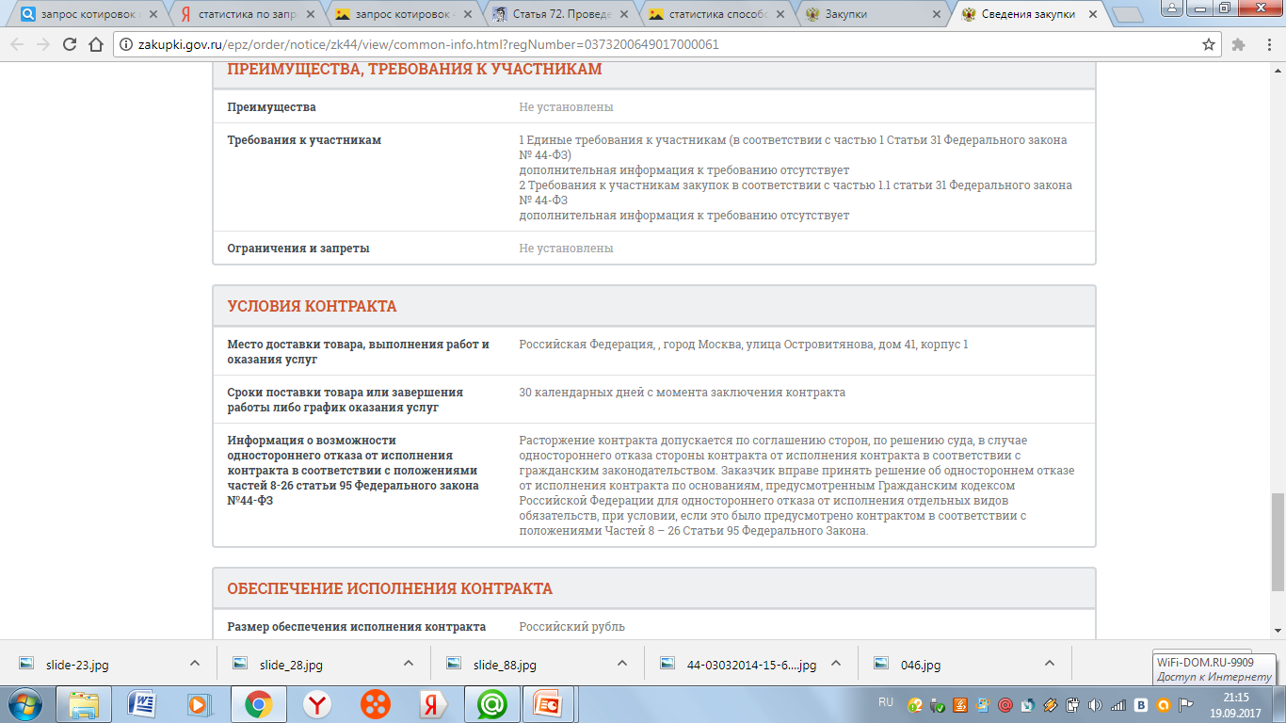

Slide 127
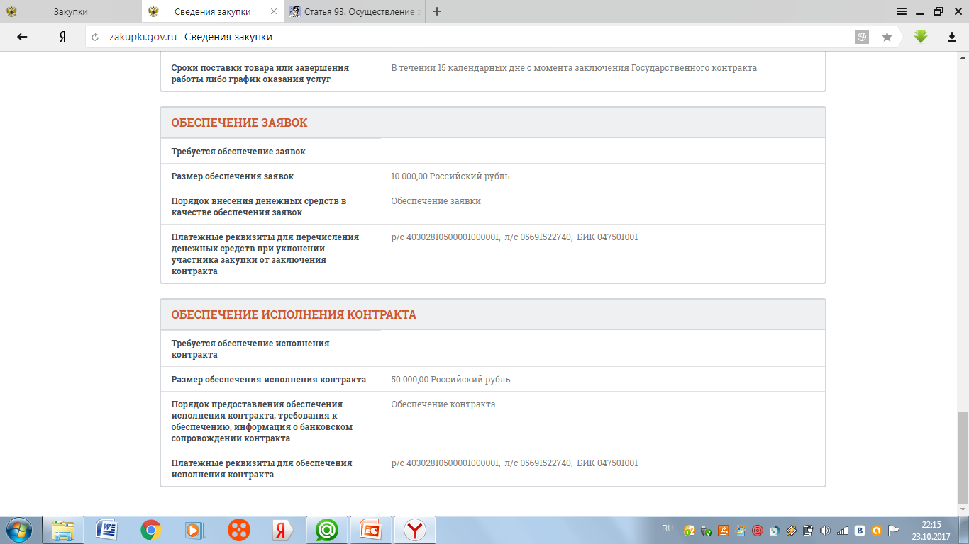

Slide 128
Нарушения в содержании извещения о проведении закупки (часть 1.4 статьи 7.30 КоАП РФ – штраф 15 000 рублей)
не установление условий, запретов и ограничений, установленных в рамках статьи 14 ФЗ № 44 (решение Нязепетровского районного суда Челябинской области от 29.08.2018, постановление о наложении штрафа по делу № 7.30-4.2/411-2018 от 26.09.2018);
неисполнение заказчиками Постановления Правительства РФ от 15.05.2017 № 570 (изменения вступили с 01.01.2022) об указании в документации, извещении о закупке на строительство, реконструкцию объектов капитального строительства возможных видов и объемов работ из числа видов работ, утвержденных указанным постановлением, которые подрядчик обязан выполнить самостоятельно без привлечения других лиц к исполнению своих обязательств по контракту (постановления о наложении штрафов по делам № 7.30-4.2/216-2018 от 16.05.2018, № 7.30-4.2/267-2018 от 24.05.2018);
при установлении в описании объекта закупки требования об обеспечении совместимости приобретаемых товаров с уже имеющимися у заказчика необходимо указывать характеристики, по которым возможно определить такую совместимость (постановление о наложении штрафа по делу № 7.30-4.2/417-2018 от 26.09.2018);
установление антидемпинговых мер в документации о закупке, проекте контракта с нарушением статьи 37 ФЗ № 44 (постановление о наложении штрафа по делу № 7.30-4.2/216-2018 от 16.05.2018).

Slide 129
несоответствие требований к участникам закупки положениям статьи 31 ФЗ № 44, отсутствие дополнительных требований к участникам закупки, членство СРО, лицензии, аттестаты аккредитации;
наличие авторского договора, либо лицензионного (или сублицензионного) договора с авторами и обладателями исключительных прав на проект повторного применения как требование к участникам закупки (А76-25259/2016);
установление требования к составу заявки с нарушением части 1 статьи 43 ФЗ № 44);
отсутствие в извещении о закупке условий, запретов и ограничений (статья 14 ФЗ № 44) (уход от использования актов путем указания неверного кода ОКПД);
отсутствие даты начала и даты окончания срока, порядка предоставления разъяснений положений документации о закупки;
отсутствие проекте контракта идентификационного кода закупки;

Slide 130
использование нестандартных обозначений и терминов, предусмотренных ГОСТ, техническими регламентами;
требований к участникам закупки через описание объекта закупки (наличие 30 проектировщиков в штате, ГБР на черном автомобиле с желтой надписью названия ЧОО);
отсутствие адресных ориентиров мест выполнения работ, оказания услуг (Постановление Восемнадцатого арбитражного суда от 07.12.2015 по делу № А76-11316/2015);
гарантийные сроки, сроки годности в % (статьи 190-193 ГК РФ);
отсутствие сведений об общем количестве товара, подлежащего поставке (на примере дезинфицирующих средств) (Постановление Арбитражного суда Уральского округа от 06.06.2017 по делу № А76-16144/2016);
отсутствие сведений о принадлежащих заказчику неисключительных правах на ПО, подлежащее доработке, кодах доступа и базах данных (Постановление Восемнадцатого арбитражного апелляционного суда от 14.02.2017 по делу № А76-20006/2016),
неоднозначный порядок оценки заявок (решение Арбитражного суда Челябинской области от 17.03.2022 № А76-36206/2021, Постановление Восемнадцатого арбитражного апелляционного суда от 07.02.2022 № А76-35596/2021).

Slide 131
отсутствие в проекте контракта требования об обеспечении исполнения контракта, антидемпинговых мер (часть 1 статьи 96 ФЗ № 44);
отсутствие сроков оплаты ТРУ либо наличие сроков, не соответствующих статье 34 ФЗ № 44;
отсутствие порядка и сроков приемки, сроков оформления результатов приемки;
пустое приложение к проекту контракта;
отсутствие ПСД в составе документации о закупке и в приложении к проекту контракта (п. 5 Обзора судебной практики применения законодательства о контрактной системе, утвержденного Президиумом Верховного суда РФ от 28.06.2017);
установление мер ответственности с нарушением статьи 34 ФЗ № 44, Постановлением Правительства РФ № 1042;
отсутствие в проектах контрактов на ОСАГО формулы цены и максимального значения цены контракта;
неправомерное формирование лотов (А76-2967/2016, А76-15518/2016) (часть 4.1 статьи 7.30 КоАП РФ, если привело к ограничению количества участников закупки);
установление требований к товару, ограничивающих количество участников закупки (решение Центрального районного суда г. Челябинска от 12.04.2017 № 12-187/2017) (часть 4.1 статьи 7.30 КоАП РФ, если привело к ограничению количества участников закупки);

Slide 132
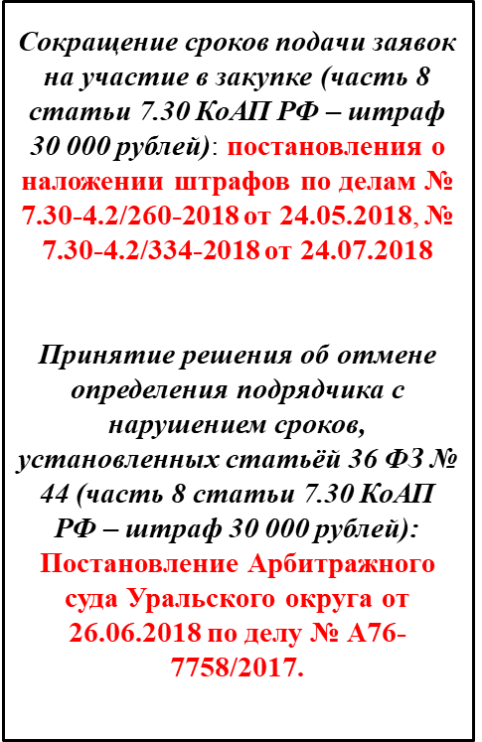

Slide 133
Нарушение законодательства о контрактной системе членами комиссий по осуществлению закупок (части 2, 2.1, 7 статьи 7.30 КоАП РФ)
ненадлежащее применение Постановления Правительства РФ № 1289 от 30.11.2015, Приказа Минфина России от 04.06.2018 № 126н (неверное определение победителя закупки и, как следствие, направление проекта контракта ненадлежащему участнику закупки (решение Центрального районного суда от 07.12.2021 № 12-762/2021, решения Кыштымского городского суда от 04.10.2021 № 12-74/2021, от 04.10.2021 № 12-75/2021, решение Калининского районного суда от 18.11.2021 № 12-504/2021, решения Брединского районного суда Челябинской области от 10.12.2021 № 12-46/2021, от 10.12.2021 № 12-45/2021, от 22.12.2021 № 12-47/2021);
признание заявок участников закупок несоответствующими по причине отсутствия согласия на поставку товаров, выполнение работ, оказание услуг;
признание заявок соответствующими требованиям извещения при условии, что участником не конкретизированы характеристики предлагаемого товара (значения показателей указаны со словами «не менее) (решение Центрального районного суда г. Челябинска от 04.07.2022 № 12-509/2022);
отсутствие в протоколах обоснования отклонения заявок (сведений о норме закона, являющейся основанием для отклонения, о положениях извещения, которым не соответствует заявка, о положениях заявки, которые не соответствуют извещению).

Slide 134
Нарушения при рассмотрении заявок участников закупок (части 2.1 и 2 статьи 7.30 КоАП РФ)
отсутствие в протоколах рассмотрения заявок обоснования отказа участнику закупки в допуске к участию в аукционе с указанием положений документации о закупке, которым не соответствует заявка, положений заявки, которые не соответствуют документации о закупке (постановления о наложении штрафов от 19.10.2018 по делам № 7.30-2.1/483-2018, 7.30-2.1/484-2018, 7.30-2.1/485-2018, от 25.10.2018 по делам № 7.30-2.1/580-2018, 7.30-2.1/578-2018, 7.30-2.1/576-2018, 7.30-2.1/579-2018);
признание участника закупки победителем в отсутствие у него подтверждённого опыта выполнения работ по дополнительным требованиям (представлен в составе заявки контракта с доп. соглашением, доказательства исполнения контракта в полном объеме (с учётом доп. соглашения) отсутствовали в составе заявки) (постановления о наложении штрафов от 13.11.2018 по делам № 7.30-2/623-2018, 7.30-2/624-2018, 7.30-2/625-2018).
Решения Челябинского областного суда от 03.10.2018 по делам № 7-1583/2018, 7-1582/2018, 7-1580/2018, 7-1581/2018 (уменьшение судом общей юрисдикции штрафа в размере 30 000 рублей, наложенного по части 2 статьи 7.30 КоАП РФ, до 5 000 рублей не допускается и является существенным нарушением порядка назначения наказания).
неправомерное признание заявки участника закупки соответствующей требованиям документации об аукционе при условии отсутствия в заявке конкретных показателей товара, предоставление которых являлось обязательным требованием к составу первой части заявки на участие в закупке (решения Челябинского областного суда от 25.02.2019 № 7-277/2019, 7-279/2019, от 28.02.2019 № 7-278/2019, 7-255/2019);
в заявке гражданина при проведении электронного аукциона на приобретение жилого помещения были прикреплены документы на индивидуального предпринимателя и на право собственности гражданин, аукционная комиссия признала заявку не соответствующей требованиям документации об аукционе по причине отсутствия документа, подтверждающего право собственности индивидуального предпринимателя на продаваемый объект недвижимости (решения Карабашского городского суда Челябинской области от 05.08.2019 № 12-17/2019, 12-78/2019);
неправомерное признание заявки участника закупки несоответствующей требованиям документации об аукционе по причине расхождения стоимости выполненных работ в актах выполненных работ и контракте, предоставляемом в подтверждение наличия опыта выполнения работ по части 2.1 статьи 31 ФЗ № 44, Постановления Правительства РФ № 99 от 04.02.2019, на 1 рубль 25 копеек (в акте стоимость больше) (решения Советского районного суда г. Челябинска от 21.02.2019 по делам № 12-60/2019, 12-59/2019, Постановление Арбитражного суда Уральского округа от 19.02.2019 по делу № А76-10791/2018);
неправомерное признание заявки участника закупки несоответствующей требованиям документации об аукционе по причине непредставления в составе заявки выписки из реестра членов саморегулируемой организации в области архитектурно-строительного проектирования, членом которой является участник (причина членом комиссии документ не распечатан и не представлен комиссии по осуществлению закупок на рассмотрение) (решения Копейского городского суда Челябинской области от 21.02.2019 по делам № 12-46/2019, 12-62/2019 от 25.02.2019 по делам № 12-51/2019, 12-50/2019).

Slide 135
Нарушения законодательства о контрактной системе при заключении, исполнении контрактов (статья 7.32 КоАП РФ)
изменение при заключении контракта срока оплаты (например, в проекте контракта в течение (тридцати) дней с момента подписания акта сдачи-приемки услуг, в заключенном контракте - в течение 30 (тридцати) дней с момента окончания отчетного месяца в котором оказывалась услуга) (постановление о наложении штрафа по делу № 7.32-1/128-2018 от 16.01.2018, штраф 5 000 рублей);
заключение дополнительного соглашения с целью изменения предмета контракта (например, включение работ, ранее в контракте не предусмотренных), увеличения цены и объема с нарушением требований статьи 95 ФЗ № 44, изменения срока выполнения работ) (Обзор судебной практики применения законодательства о контрактной системе, утвержденного Президиумом Верховного суда РФ от 28.06.2017);
нарушение процедуры одностороннего отказа от исполнения контракта (часть 6 статьи 7.32 КоАП РФ – штраф 50 000 рублей) (не направление решения об одностороннем отказе заказным письмом с уведомлением о вручении, сокращение десятидневного срока на вступление решения об одностороннем отказе в законную силу).
Дополнительное соглашение не содержит наименования, перечня, содержания и объёма работ либо наименования и количества товаров, для целей выполнения, поставки которых увеличена цена контракта, что не соответствует статье 95 ФЗ № 44

Slide 136
Пример (ч. 1 ст. 7.32 КоАП РФ)
Описание объекта закупки: противоэпилептическое средство с международным непатентованным наименованием «Карбамазепин» (лекарственная форма - таблетки, дозировка – 200 мг), в количестве 225 000 шт.) – 1 позиция
Обоснование начальной (максимальной) цены контракта: минимальная цена за единицу товара (с НДС и оптовой надбавкой) составила 0.87 рублей – 1 позиция
Приложение к проекту контракта: международное непатентованное наименование Карбамазепин, ОКПД2 – 21.20.10. 235, количество – 225 000 штук – 1 позиция
Первая часть заявки: МНН – Карбамазепин, торговое наименование – Карбамазепин – АЛСИ, страна происхождения – России, форма выпуска – таблетки 200 мг № 40, единица измерения, количество – 563, - 1 позиция
Контракт: МНН Карбамазепин, лекарственная форма таблетки с дозировкой 200 мг, 225000 таблеток, в том числе 4 позиции:
44 320 таблеток на сумму 9 750,40 рублей (цена за единицу таблетки – 0,22 рублей);
56 160 таблеток на сумму 12 916,80 рублей (цена за единицу таблетки – 0,23 рублей);
102 000 таблеток на сумму 141 780,00 рублей (цена за единицу таблетки – 1,39 рублей);
22 520 таблеток на сумму 31 302,80 рублей (цена за единицу таблетки – 1,39 рублей)
Итог: Поставщиком поставлен товар только по цене 1,39 рублей (товар по цене 0,22 рубля и 0,23 рубля не поставлен заказчику).
Решением Центрального районного суда г. Челябинска от 06.05.2020 № 12-203/2020, Курчатовского районного суда г. Челябинска от 30.06.2020 по делу № 12-158/2020, постановления о наложении штрафов в отношении должностных лиц поставщика и заказчика оставлены без изменения.

Slide 137
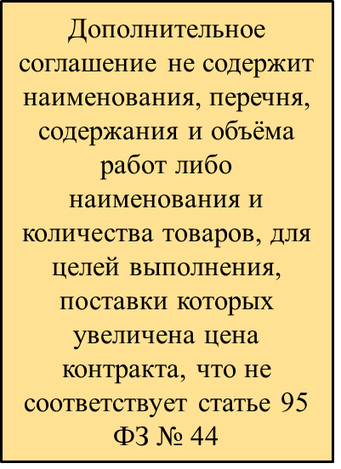
Пример (ч. 4 ст. 7.32 КоАП РФ)
Решение Челябинского областного суда от 24.01.2019 № 7-12/2020
В контракте, заключенном между заказчиком и подрядчиком, предусмотрен перечень 50 автопавильонов, восстановление которых необходимо выполнить при исполнении контракта.
Дополнительным соглашением стороны изменили предмет контракта, а именно 34 предусмотренных автопавильона исключили, добавили 34 новых автопавильонов).
Указанные действия сторон контракта не соответствуют требованиям части 2 статьи 34, части 1 статьи 95 ФЗ № 4 и образуют состав административного правонарушения, предусмотренного частью 4 статьи 7.32 КоАП РФ.
При заключении и исполнении контракта изменение его условий не допускается, за исключением случаев, предусмотренных статьями 34, 95 ФЗ № 44 (часть 2 статьи 34 ФЗ № 44)
Аналогичная практика по работам: Постановление Восемнадцатого Арбитражного апелляционного суда от 24.01.2022 № А76-20262/2021, Решение Арбитражного суда Челябинской области от 11.05.2022 № А76-44313/2021 (сторонами при заключении дополнительных соглашений изменены объекты (автомобильные дороги), на которых необходимо выполнять работы.

Slide 138
Изменение условий контрактов с нарушением статьи 95 Закона о контрактной системе. Часть 4 статьи 7.32 КоАП РФ.
заключение дополнительного соглашения на изменение предметов контрактов по пункту 1.2 части 1 статьи 95 Закона о контрактной системе (Постановления Восемнадцатого Арбитражного апелляционного суда от 24.01.2022 № А76-20262/2021, от 20.07.2022 № А76-44313/2021);
заключение дополнительного соглашения на изменение срока исполнения контракта по пункту 9 части 1 статьи 95 Закона о контрактной системе, а также изменение цены контракта без изменения объема работ (Решение Арбитражного суда Челябинской области от 11.08.2022 № А76-42832/2021, решение Челябинского областного суда от 13.07.2022 № 7-646/2022, решение Центрального районного суда г. Челябинска от 16.02.2022 № 12-116/2022);
заключение дополнительного соглашение на изменение объема выполняемых работ и (или) цены контракта больше чем на 10 % по пункту 1.2 части 1 статьи 95 Закона о контрактной системе (решение Челябинского областного суда от 01.06.2022 № 7-412/2022, от 01.06.2022 № 7-414/2022).

Slide 139
Изменение условий контракта с нарушением законодательства о контрактной системе
Правом на возбуждение дел по части 7 статьи 7.32 КоАП РФ обладают исключительно должностные лица федерального антимонопольного органа и его территориальных органов (пункт 62 статьи 28.3 КоАП РФ).
Рассматривают дела по части 7 статьи 7.32 КоАП РФ судьи (статья 23.1 КоАП РФ).
Часть 7 статьи 7.32 КоАП РФ:
Действия (бездействие), повлекшие неисполнение обязательств, предусмотренных контрактом на поставку товаров, выполнение работ, оказание услуг для нужд заказчиков, с причинением существенного вреда охраняемым законом интересам общества и государства, если такие действия (бездействие) не влекут уголовной ответственности,
Наказание - наложение административного штрафа на должностных лиц и индивидуальных предпринимателей в размере от 5 до 15 процентов стоимости неисполненных обязательств, предусмотренных контрактом на поставку товаров, выполнение работ, оказание услуг, но не менее тридцати тысяч рублей или дисквалификацию на срок до двух лет; на юридических лиц - от однократного до трехкратного размера стоимости неисполненных обязательств, предусмотренных контрактом на поставку товаров, выполнение работ, оказание услуг, но не менее трехсот тысяч рублей.
Пример из практики Челябинского УФАС России за 2019 год:
Между заказчиком и обществом заключен договор на оказание услуг по отлову, транспортировке, содержанию и учету отловленных животных, лечению, стерилизации (кастрации), ветеринарной обработке, умерщвлению безнадзорных животных на сумму 99 900 рублей.
Исполнителем животные отлавливались и до истечения 10 дней умерщвлялись, в заключениях ветеринарного врача отсутствовали причины умерщвления, документы об уничтожении трупов в установленном порядке отсутствовали, заказчиком надлежащим образом не осуществлялась приемка оказанных услуг.
(постановление мирового судьи судебного участка № 2 г. Златоуста от 01.03.2019 № 3-125/2019 (штраф 30 тыс. руб. на должностное лицо заказчика, постановления мирового судьи судебного участка № 1 г. Сатка и Саткинского района от 21.01.2019 № 3-10/2019, № 3-9/2019 (штраф 150 тыс. руб. на юридическое лицо – подрядчика, 30 тыс. руб. на должностое лицо).

Slide 140
Пример (ч. 7 ст. 7.32 КоАП РФ)
В сентябре 2014 года между МКУ «УКС» и ООО «ТехноСтрой» (генеральный подрядчик) заключен муниципальный контракт № 27/14 на строительство объекта «Детский сад на 150 мест в г. Очер» по адресу: Пермский край, г. Очер, ул. Красногвардейская, д. 41 со сроком исполнения до 20.12.2018 и ценой 87 893 750 рублей (с учетом дополнительных соглашений к муниципальному контракту.
В установленный муниципальным контрактом (с учетом дополнительных соглашений к муниципальному контракту) срок работы по установке системы вентиляции, дымоудаления, установке лифта, благоустройству не выполнены, объект заказчику МКУ «УКС» не передан.
Прокурором Очерского района Пермского края в отношении ООО «ТехноСтрой» возбуждено дело об административном правонарушении по ч. 7 ст. 7.32 КоАП РФ.
Постановлением мирового судьи судебного участка № 1 Очерского судебного района Пермского края от 05.06.2019, ООО «ТехноСтрой» признано виновным в совершении административного правонарушения, предусмотренного частью 7 статьи 7.32 КоАП РФ, и подвергнуто административному наказанию в виде административного штрафа в размере более 8,9 млн. рублей.
Постановлением Верховного Суда РФ от 20.03.2020 № 44-АД20-3 в удовлетворении доводов жалобы об отмене постановления мирового судьи, а также решений по жалобам на указанное постановление вышестоящих судов отказано.

Slide 141
Размещение информации в Реестре контрактов
Часть 2 статьи 7.31 КоАП РФ (штраф 20 тыс. руб.):
ненаправление или несвоевременное направление в федеральный орган исполнительной власти, уполномоченный на ведение реестра контрактов, информации и документов, подлежащих включению в такой реестр (в частности документов о приемке) (решения Калининского районного суда г. Челябинска от 20.02.2019 № 12-29/2019, от 04.02.2019 № 12-24/2019, решение Ленинского районного суда г. Челябинска от 10.07.2019 № 12-307/2019, решение Советского районного суда г. Челябинска от 27.08.2019 № 12-293/2019, решение Копейского городского суда от 01.02.2022 № 12-13/2022, решения Челябинского областного суда от 15.07.2020 № 7-469/2020, от 14.05.2020 № 7-288/2020);
несвоевременное размещение в Реестре контрактов сведений об оплате поставленных товаров, выполненных работ, оказанных услуг (решение Ленинского районного суда г. Челябинска от 30.11.2021 № 12-443/2021);
несвоевременное размещение в Реестре контрактов в ЕИС сведений о заключении контракта (например, спустя несколько месяцев) (постановления о наложении штрафов по делам № 7.31-2/129-2018 от 26.01.2018, № 7.31-2/174-2018 от 07.03.2018, 7.31-2/194-2018 от 19.04.2018);
несвоевременное размещение в Реестре контрактов информации о расторжении контракта (постановление о наложении штрафа по делу № 7.31-2/324-2018 от 24.07.2018).
В Реестр контрактов в соответствии с частью 2 статьи 103 ФЗ № 44 подлежит включению также следующая информация:
1) копия заключенного контракта, подписанная усиленной электронной подписью заказчика;
2) документ о приемке в случае принятия решения о приемке поставленного товара, выполненной работы, оказанной услуги.
Срок для направления в федеральный орган исполнительной власти, осуществляющий правоприменительные функции по кассовому обслуживанию исполнения бюджетов бюджетной системы Российской Федерации -
5 рабочих дней с события!

Slide 142
Статья 7.32.5 КоАП РФ
Часть 1: Нарушение должностным лицом заказчика срока и порядка оплаты товаров (работ, услуг) при осуществлении закупок для обеспечения государственных и муниципальных нужд, в том числе неисполнение обязанности по обеспечению авансирования, предусмотренного государственным или муниципальным контрактом (штраф от 30 до 50 тысяч рублей).
Часть 2: Совершение административного правонарушения, предусмотренного частью 1 статьи 7.32.5 КоАП РФ, должностным лицом, ранее подвергнутым административному наказанию за аналогичное административное правонарушение (дисквалификация на срок от одного года до двух лет).
Письмо ФАС России от 28.08.2019 № ИА/74989/19:
1) при отсутствии доведенных лимитов бюджетных обязательств отсутствует объект административного правонарушения, предусмотренного частью 1 статьи 7.32.5 КоАП, в связи с чем, должностное лицо заказчика не подлежит привлечению к административной ответственности за данное правонарушение;
2) инспекторы Счетной палаты Российской Федерации, уполномоченные должностные лица контрольно-счетных органов субъектов Российской Федерации, вправе возбуждать дела по статье 15.15.11 КоАП РФ за нарушения главными распорядителями средств федерального бюджета сроков доведения лимитов бюджетных обязательств на закупку товаров, работ, услуг.
Решения Копейского городского суда от 09.12.2021 № 12-349/2021, решение Кусинского районного суда от 27.01.2020 № 12-5/2020, Курчатовского районного суда от 11.08.2021 № 12-364/2021, Каслинского городского суда от 02.06.2021 № 12-44/2021, Карабашского городского суда от 02.11.2021 № 12-36/2021, решение Челябинского областного суда от 16.02.2022 № 7-150/2022

Slide 143
СПАСИБО ЗА ВНИМАНИЕ!!!!

